Slide 1
沃尔玛全球国际营销中国区域市场营销推广方案书

Slide 2
本次推广方案背景成因
市场全球化的经济发展
生产基地策略性外移，配合接单作策略性搭配。
在海外布置另一个竞争优势
将成本差距投诸产品差异化，为未来的价格竞争寻找降价可能空间。
海外设置采购中心，直接采购最低价格商品，并且控制未来世界工厂的通路渠道及零售终端价格主控权
Notes:
经济全球化主控特征说明：二次大战后，美国成为世界的政治与经济强权，对全球经济的版图与势力影响甚具，并延续至今。
数码科技的逐步发达，电子信息时代高速度的发展起来，原有的传统生产方式转变成以全球生产的国际大工厂，一些拥有庞大的资本及实力的大型企业率先开始向全球化经营运做的模式发展起来。
而中国由于土地广阔，资源丰富，盛产丝绸陶瓷等。但是自清朝开始之后的闭关首国，导致国内经济在向资本经济发展的时刻全部停止，这不仅使中国的整体国力受到严重的发展制约，也同时迅速削弱了中国原有的强大经济实力。虽然经历了一次次的国型转变，直到公元21世纪的80年代初，大陆才开始逐步对国际开放国内的庞大市场，但是此时的中国大陆整体经济发展以远远落后于世界整体经济的发展状态。
而2000年大陆正式加入国际贸易组织WTO，则把大陆将国内的市场竞争开始全面进入全球化的市场经济中。
经济的迅速转型以及长期的经济市场封闭，导致国内市场的经济发展与市场制度建设及以人治为主的国情出现脱轨，这使许多第一批进入中国大陆的外资国际巨头出现水土不符。然而，大陆的庞大市场潜力、工业仍以高密度低技术为主要生产形式，以及廉价的劳动力资源，仍然是极具吸引力的。随着国内经济的不断发展，逐步形成了，以珠江三角洲、长江三角洲以及津京地区三大工业集中经济相对发达的地区。以家用电器及日化产品为主要经济支柱产业的珠三角；以快速消费品为主的长三角地区和以高科技为主的津京地区。这对于国际最大的零售业巨头以大陆为主要商品的生产采购中心，向全球供应是一个非常好的态势。

Slide 3
续：
互联网以及电子商务科技将企业带入全球化的经济领域
数码科技
知识经济
经济
全球化
产品同质化
经营公式化
市场全球化
地方国际化
全球地方化
知识经济时代的来临，互联网的出现，首先将产品企业带入国际市场，出现了前所未有的全球化市场经济时代同时将产品生产变成国际化的大规模，出现了 OEM 等委外加工，产品全球生产一地组装等协同生产模式。
Notes:
2003年开始家乐福等零售业在华的过速扩张，同时对于本土零售生产商的低价格打压，导致政府直接或者间接地推出强制干预措施。并开始对于本土零售商以政策上面的保护为起点，对沃尔玛今后将如何在华继续发展，并完成以大陆为采购中心向全球供应的战略目标，而拟订。
由于个人对于零售行业认知浅薄，第一次接触国际营销，因此从理论和实际经验方面存在这严重的不足，其中会有许多意见及认知的偏差误解。敬请指教！
本方案所有资料信息均来自于网络书籍等方面，在信息的获取及分析上首先受到极大的限制，网络对于沃尔玛的相关信息也主要是以各种新闻报道为主，很难找到一份比较象样的企业整体解说资料。以及对其内部管理的详细描述。因此对于沃尔玛集团的实际了解也非常浅薄，难免出现认知方面的偏差。

Slide 4
国家经济的微笑曲线
大陆目前正由
低所得国家向
高所得国家转型
期间
高所得国家 低所得国家
高
研发
刺激消费
高
生产
创新研发
生产加工
市场行销

Slide 5
本次推广方案目的
以沃尔玛环球国际营销战略的未来发展趋势对中国大陆地区终端零售及物流市场：
1 ，产品战略规划；
2 ，价格战略规划：
3 ，推广战略规划：
4 ，通路战略规划：
5 ，营销组织规划：

Slide 6
内容大纲
第一部分：沃尔玛国际集团公司简介
沃尔玛全球分布图
公司主要经营理念及文化
公司目前主要经营特点
沃尔玛经营核心竞争思想
公司目前主要经营运做方式
公司服务品质
公司经营财务状态
财务分析
沃尔玛物流采购供应操作程序
苦读分析沃尔玛

Slide 7
第二部分： SOWT 对中国地区内外部环境及现状分析
中国大陆地区政治、文化、地理、经济、技术、运输、等行业外部环境现状分析
行业内中国大陆地区终端零售及物流行业市场环境现状分析
行业内中国大陆地区目前已存在的主要竞争对手及现状介绍分析
沃尔玛公司与主要竞争对手目前存在的优势与劣势
沃尔玛公司目前进入的战略时机及市场竞争优势

Slide 8
第三部分：从环球国际市场营销战略的发展趋势制定规划
以沃尔玛总公司整体战略目标为主要目的，总公司长期经营发展规划为整体考量，对中国大陆地区市场做国际营销战略性定位

Slide 9
沃尔玛中国大陆地区国际营销的长期战略发展目标
沃尔玛公司大陆中国地区市场营销长期发展战略划：
，产品战略 B ，价格战略 C ，推广战略
D ，通路战略 E ，营销组织战略
短期市场营销战略发展规划：
，产品战略 B ，价格战略 C ，推广战略
D ，通路战略 E ，营销组织战略

Slide 10
第一部分：沃尔玛国际集团公司简介
美国沃尔玛公司是世界最大的零售业巨头始创于 1945 年，创始人山姆·沃尔顿早期在美国一个小城镇本顿威尔开始经营零售业。经过四十几年的努力奋斗，终于建立起全球最大的零售业王国。。
公司总资产为 2322 亿美金同时在全球拥有 4000 多家连锁店、 4000 多家供应商、拥有 4457 个仓库、并向全球 2000 多家商场供货，每个商场的品种平均在两万种以上。每年的销售额超过 2170 亿美元。其中在美国有 2500 多家，萨姆俱乐部会员店 500 多家，海外机构 1000 余家。公司已开设和即将开设的连锁店和会员店遍及巴西、加拿大、中国、德国、英国、韩国、墨西哥等国，员工总数达 100 多万人，其中国际员工 25 万多人。。
目前，沃尔玛在全世界有此外还拥有一套卫星导航信息系统这套自己开发的集中式信息系统，为沃尔玛带来了相当大的竞争优势。。

Slide 11
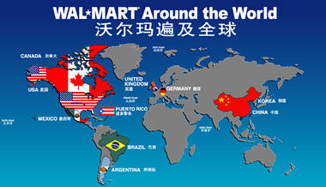
沃尔玛全球分布图
沃尔玛已经将业务拓展到了十个国家：美国、墨西哥、巴西、阿根廷、德国、波多黎哥、英国、韩国、加拿大、中国。

Slide 12
沃尔玛 的历史发展进程：
（最新统计数据）
在美国：
沃尔玛商店（Wal-mart Store） 1,476家
沃尔玛购物广场（Wal-mart Spercenter） 1430家
沃尔玛山姆会员店（Sam's Club ） 533家
沃尔玛社区店（Wal-mart Neighborhood Market ） 60家
沃尔玛海外店： 1170家历史：
第一家沃尔玛商店开张 1962年
第一家山姆俱乐部开张 1982年
第一家超级购物中心开张 1988年
第一家国外店铺开张（墨西哥） 1991年

Slide 13
雇员数：
全美雇员总数 120 万人
海外雇员总数 30.3 万人
海外分店 1170 家分布：
墨西哥 624 家（ 1991 年进入）
波多黎各 53 家（ 1992 年进入）
加拿大 225 家（ 1994 年进入）★
阿根廷 11 家（ 1995 年进入）
巴西
中国
韩国
德国
英国 267 家（ 1999 年进入）★
（ 注：带★的国家为通过购并进入）

Slide 14
沃尔玛全球核心管理模式构架图
美国总部
2002年新成立，
负责主持视察作业监控管理
总裁兼营运长
董事长
财务长
事业部购物广场（含折扣店）
事业部山姆会员店
事业部总裁
事业部国际业务
全球采购部门
物流业务
事业部商店管理
除生鲜食品所有商品采购统一配送
中国区
韩国
英国
德国
波多黎哥
阿根廷
巴
西
墨西哥
加拿大
区域总裁
生鲜食品
区域经理
店铺经理
退货配送中心
服装配送中心
食品配送中心
山姆会员店配送中心
中心占地 81 万平方米，建筑面积 11 万平方米，相当于 24 个足球场的大小室内净高 12.5 米各种传送带总长度周公里，共有 264 个进货和发货用的汽车装卸口， 24 小时连续作业
班顿威尔“干货”配送中心
进口商品配送中心
生鲜食品在店铺周遍采购；青色表示为采购标记
店铺的选址、开办、进货、库存、销售、财务、促销、培训、广告、公关等各项事务
管理事业部通过事业总裁、区域总裁、区域经理、店铺经理便可以直接管理图中粉红色箭头就是管理流程指示。。
本方案整理
管理核心
物流核心系统

Slide 15
图：沃尔玛公司店铺管理架构图
百货副理
电器课长
分店总经理
人力资源部副理
食品部经理
百货部经理
顾客服务部经理
食品副理
加工A组长
(依食品种类分成为AB)
加工B组长
水产组长
肉品组长
蔬果组长
烘培组长(面面类)
日配组长
熟食组长(卤味等)
顾客服务部副理
接待组长(办会员卡、停车场、交通管理、提货、退换货)
DIY1组长
文具组长
服饰组长
家用一课长(依用品项目分为一、二)
会计组组长
家用二组长
仓管组长
组长
安全管理制组长(火灾、偷窃)
维修组长(空调、冷冻、机器设备)
帐管组长(结帐台)

Slide 16
公司主要经营理念：
“天天平价”
(每天低点的价格)
“物超所值”
(每天低点花费)
“服务卓越”

Slide 17
沃尔玛企业文化
价廉物美
重视成本控制
创造家庭价值：在零售的商品，创造家庭温馨的消费经验，提供详尽完整的家庭产品
建立品牌荣誉感：提供当地社区学子奖学金以及回馈当地，此种作法，除了使本土员工具有企业向心力，建立巩固的品牌价值，也让内部员工产生荣誉感。
善用各种资讯系统
(如：连续补货系统）
实践顾客满意
Notes:
沃尔玛企业四大核心经营策略法则：
企业的价值观、伦理与效率
2. 领导核心高度团结与竞争力的提升
3. 新的价格经营策略改变顾客的消费习惯
4. 藉由经验累积和研究竞争对手成功之处，提高本身的竞争力
1、价值观、伦理与效率：
Sam Walton本身具有勤劳、节俭的特质
2. 要求员工有热诚的服务态度
3. 积极且讲求效率的工作精神
4. 一次只想一家店
5. 听到最基层，沟通再沟通
6. 权责下授，下情上达
2、领导核心：
以分发股权的方式提高员工的向心力和参与感
2. 领导阶层对经营方法有共识，对于如何使公司更精进有相同的理念
3. 在自治与控制之间取得平衡
4. 藉由每周六的早晨会议和卫星通讯系统在领导阶层之间建立良好的沟通，并使其获得充分资讯
3、新定价经营策略改变顾客消费习惯：
创造 ”Everyday low price” 的促销手法
2. 以量制价的进货方式
3. 商品多样化，使消费者能一次购足
4. 低单价、大量购买的消费方式
4、经验累积与研究竞争对手：
持续吸收新的观念且勇于尝试新的经营方式
2. 藉由参观竞争对手的商店，大量学习以研究竞争对策
3. 从经验的累积了解最好的定价方法
4. 以身为成功的合法商业间谍为荣
分析：从沃尔玛的核心经营文化理念中可以非常明显地看出来，沃尔玛战略发展以及市场中成功的关键因素只有一个，就是从来站在对方的角色位置，用对方的观点以及行为习惯去分析和研究公司的目标。这才是沃尔玛公司长久立于不败之地的关键决定性因素。

Slide 18
沃尔玛经营核心竞争思想图解
人优
我廉
人有
我优
人廉
我退
人无
我有
导入期
成长期
成熟期
衰退期
目前竞争优势最高阶段
山姆‧沃尔顿在世时，公司所有业务集中在美国。

Slide 19
沃尔玛公司的战略发展运做图解:
1996
1990
1991
1979
1994
2002
1978
1962
公司成立
进入McLane经营 （向后整合）
正式进入中国大陆(以大陆为采购中心的全球化发展战略)
成立物流中心（地区性）
进入加拿大Woolco经营（全球性）
采取积极扩张的核心经营策略（全国性发展）
进入零售业成熟期
Notes:
1、由于美洲大陆的这些国家是美洲最大的四个经济体，这为第一阶段的稳定发展奠定了稳定的基础及零售业的巨大发展前景。
2、Wal-Mart更宣布将与欧洲美国线上(AOL Europe)及英国比价网站ShopSmart.com合作，透过策略联盟方式进军欧洲线上零售业。以达到对欧洲零售市场的全面性渗透。
总结沃尔玛拓展海外市场及其与本土化结合运做的成功经验主要是：
1、选择产品：选择一个或少量的产品系列作为全球化的先头部队。
2、选择市场：通过认真分析，挑选适合进入的市场。
3、选择打入市场的方式：选定目标市场后，企业应确定出口产品与当地生产的比例。
4、移植企业文化与经验：把企业的经营模式带入目标市场。
5、赢得当地市场：对当地客户、竞争对手和所在国政府的要求与行动进行预估并做出相应的调整与反应。
6、取得霸主地位：最终以绝对的优势实施同业购并，而且是低成本的对手无讨价还价余地的购并。
对沃尔玛来说，赢得当地市场需要两个步骤：了解当地情况，确定需要进行本地化调整的规模与内容；要对当地竞争对手的行动与反应做出应变。

Slide 20
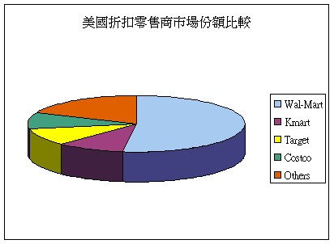
图： 2002 年沃尔玛公司在美国零售业市场占有率

Slide 21
表： 2002 美国财星杂志排名前 20 大企业-前 10 名
2002
排名
2001
排名
公司名称
营业额
（亿美圆）
1
1
沃尔玛
2,465.25
2
3
通用汽车
1,867.63
3
2
艾克森美孚石油
1,824.66
4
4
福特汽车
1,636.30
5
6
GE电器
1,316.98
6
7
花旗集团
1,316.98
7
8
雪佛龙德士古
1,007.89
8
9
IBM
831.32
9
12
美国国际汽车
677.23
10
11
Varizon通信
676.25

Slide 22
沃尔玛目前主要经营运做方式：
顾客第一
免费停车、咨询
送货服务
商品总是最低的价格
争取低廉进价
营销成本的有效控制
完善的物流管理系统：
１．高效率的配送中心２．迅速的运输系统３．先进的卫星通讯网络
天天平价无纸办公 SWAS 店中店盘点公司
草根会议和基层调查三米微笑日落原则 200% 满意
收银七步曲迎宾员设立委屈奖顾客也有姓名顾客总是对

Slide 23
沃尔玛公司基本特点是：
一、要求员工必需友善的向消费者提供较低价格以及独到的顾客服务等种类齐全的优质商品；
二、使用领先的信息技术和后勤系统不断地大幅降低其运营成本；
三、要求供应商进行流程改造，使他们同沃尔玛一样致力于降低成本的运作如：对供应商的劳动力成本、生产场所、存货控制及管理工作进行质询等。。

Slide 24
沃尔玛人力资源简介

Slide 25
沃尔玛人力资源管理的基本战略
吸纳、留住、发展
(1)吸纳人才：
对于每一位应聘人员，无论种族、年龄、性别、宗教，残疾等，沃尔玛都为他们提供相等的就业机会。
(2)留住人才：
沃尔玛公司为每位员工提供和谐友好的工作氛围、完善的薪酬福利计划、广阔的人生发展空间。
(3)发展人才：
沃尔玛 60 ％的管理人员是从普通营业员成长起来的沃尔玛总部设有沃尔玛零售学院，不定期地从世界各地沃尔玛公司选拔工作表现优秀、有发展潜力的管理人员前往接受培训。。

Slide 26
沃尔玛人力资源培训
目的：
将企业文化
的要求贯
穿于企业
培训之中
培训计划的审核制订
培训项目内容
培训方式：
总公司统一审核年度培训计划
培训项目：
人职培训、升职培训、转职培训、全球最佳实践交流培训和各种专题培训
培训方式：
寓教于乐式培训、经验式培训、公司管理人员“跳出框外思考”培训、交叉培训
生动活泼的游戏和表演为主

Slide 27
沃尔玛员工绩效考核核心评估方案
本方案整理制作
沃尔玛绩效考核评估方案
个人档案
业绩指标符合 SMTABC原则
员工考核指标结构
确立目标
制订发展培训计划
评价个人表现
提高工作效率
具体、可衡量
定时间
上下一致的大局观念
以竞争对手为标杆
从客户角度考虑
公司目标占35％
事业部目标占35％
个人目标占30％
试用期评估
周年评估
升职评估
转职评估
根据员工的表现进行工资调整
核心评估方案

Slide 28
沃尔玛经营及财务状况简介

Slide 29
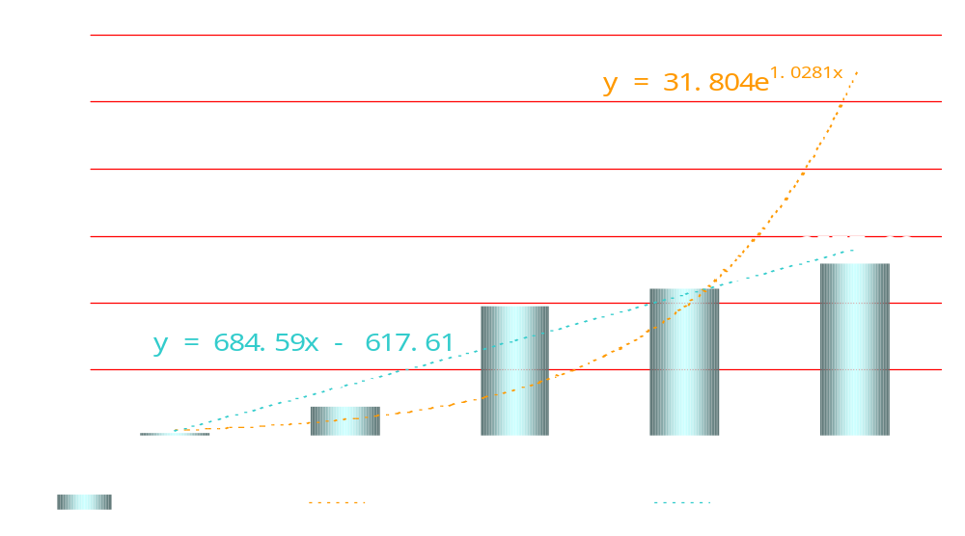
沃尔玛经营及财务状况（一）
沃尔玛经营状况
公司增长速度最高阶段,年纯利率 3.7%

Slide 30
沃尔玛经营及财务状况（二）

Slide 31
资产负债表(资料数据采集于沃尔玛台湾公司网)
1998
1997
1998
1997
資產
負債
流動資產
流動負載
現金與約當現金
1447
883
應付帳款
9126
7628
應收帳款
976
845
應付費用
3628
2413
存貨
16497
15987
應付所得稅
565
298
預付費用
432
368
應付租貸款
1141
618
流動資產合計
19532
17993
流動負債合計
14460
10957
固定資產
長期負載
土地
4691
3689
長期銀行貸款
7191
7709
建築與改良
14646
12724
應付租貸款
2483
2307
固定設備
7636
6390
遞延所得稅負載
809
463
運輸設備
463
379
應付利息
1938
1025
27376
23182
長期負債合計
12421
11504
減--累計折舊
-5907
-4849
股東權益
固定資產淨額
21469
18333
普通股股本
224
228
租貸資產
3040
2782
資本公債--股本溢價
585
547
減--實際攤銷
-903
-791
保留盈餘
18167
16768
其他資產
2426
1287
外幣換算調整數
-473
-400
股東權益合計
18503
17143
資產合計
45384
39604
負載及股東權益合計
45384
39604

Slide 32
損益表
1998
1997
1996
營業收入
銷貨
117958
104859
93627
營業成本
促銷成本
94348
83510
74505
營業毛利
24520
21349
19122
(资料数据采集于沃尔玛台湾公司网)
營業費用
19358
16946
15021
營業利益
5162
4403
4101
營業外收入
其他收入
1341
1319
1146
營業外支出
利息費用
784
845
888
稅前淨利
5719
4877
4359
所得稅費用
當期
2095
1974
1530
遞延
20
-180
76
純益
3604
3083
2753
未合併個體之少數股權淨利
-78
-27
-13
純益
3526
3056
2740
EPS
1.56
1.33
1.19

Slide 33
1998
1997
獲利能力分析
銷貨毛利率
20.78%
20.36%
純益率
2.99%
2.92%
股東權益報酬率
19.06%
17.83%
(资料数据采集于沃尔玛台湾公司网)
負債管理比率
負債比率
59.23%
56.71%
流動比率
133.83%
164.21%
速動比率
16.76%
15.77%
資產管理比率
存貨週轉率
5.77%
4.69%
存貨週轉天數
63.00
78.00
應收帳款週轉率
129.55%
124.09%
應收帳款週轉天數
2.82
2.94
現金週轉天數
65.82
80.99

Slide 34
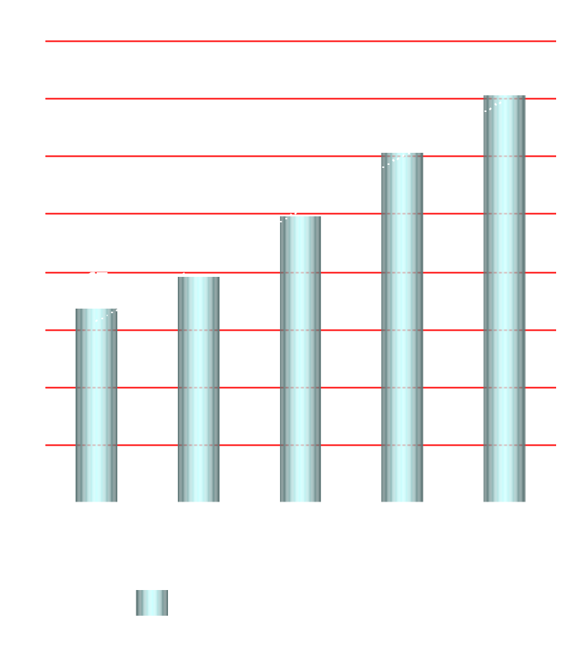
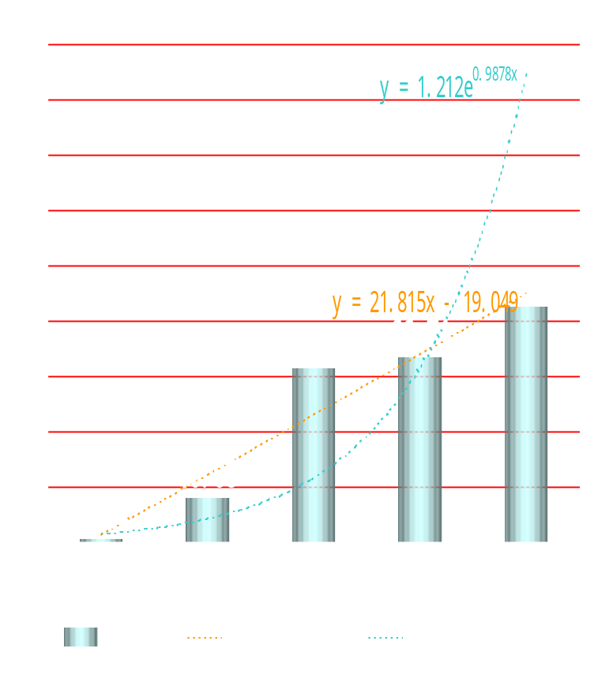
沃尔玛 1997-2002 财务分析（一）
以进价的三成利润出售。

Slide 35
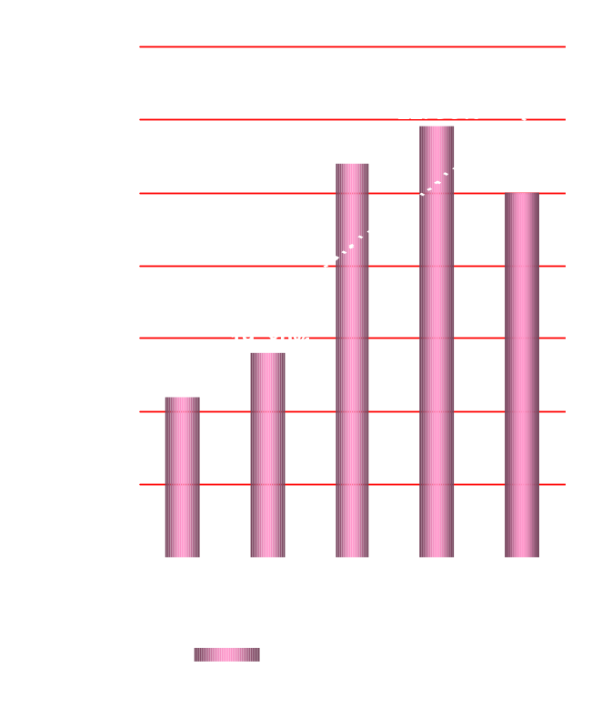
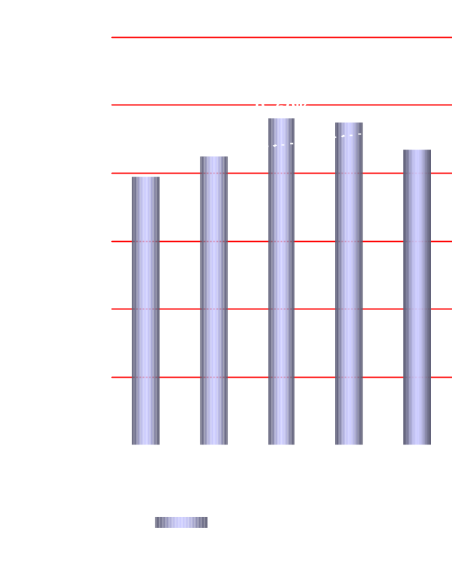
沃尔玛 1997-2001 财务分析（二）
公司管理费用控制于 15% 。

Slide 36
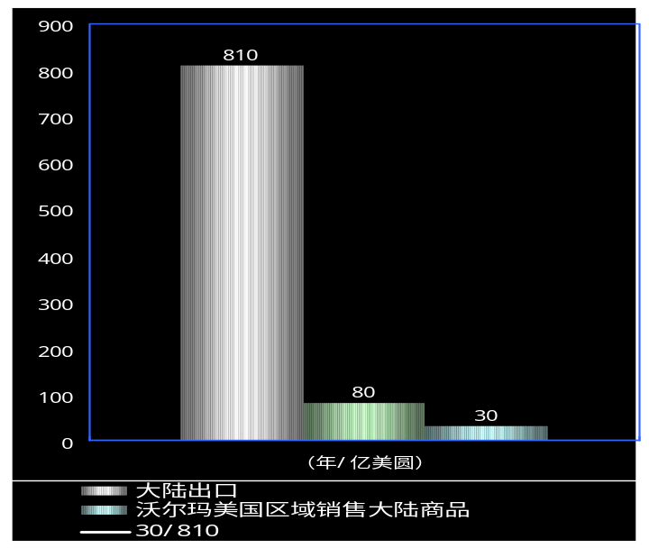
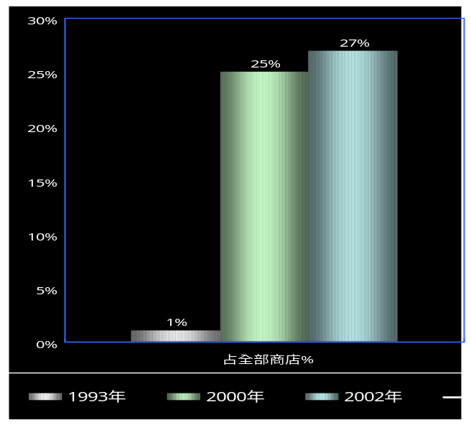
沃尔玛全球市场发展
市场容纳分析：
从大陆对美国的出口可以推
出，美国的市场需求量如果。
Wal-市场最终希望把大陆变成
自己的全球采供中心，那么对于
现有市场的零售消费容纳量，
必须作出有效的分析预测最终。
利用自身在当地的势力，近一
步的市场推进及占有同样。
全球其他国家同样如此。
图： 1993 年公司开始全球化发展战略带来的总体经营效果
图：沃尔玛商品中国采购状况
自 1996 年至 2000 年，该公司销售增长中有 27% 来自海外经营即使是全球经济不景气的 2001 和 2002 年，海外经营对公司销售的贡献也达到了 17% 。由此可以看出公司进行全球化战略的主要推动力，是由于海外市场中的庞大市场发展空间及巨额利润。其中在美国销售的中国商品就达３０多亿美元。。
Notes:
本土化是沃尔玛国际化的保障
★管理团队本土化。
★采购本土化
★经营方式本土化

Slide 37
沃尔玛物流采购供应链
Notes:
委托阿里巴巴通过网络寻找国内优秀供应商，采购优质商品阿里巴巴在国内外拥有９０万名供应商，产品基本以生活消费类为主，这正好符合沃尔玛的需求。

Slide 38
图：沃尔玛公司核心物流操作系统
沃尔玛公司
直接控制
直接管理
订货下单
商品供应商
物流中心控制
商流、金流
生产商
产地
代理商
行业会
山姆会员店
验、送货物传票
直接连线接单
订单、采购指示
商流、金流
大卖场
折扣店
会员店剩余商品退回
区域物流仓储中心
折扣店配给中心
商品分类仓储中心
流通加工退货处理
入库
验货传票
会员店商品配送
折扣店商品配送
储运
退货
卖场剩余商品退回
大卖场商品配送
出库
交货
本方案研究制作

Slide 39
图：沃尔玛全球管理中心卫星简单模式
合作商
远程虚拟
办公室
国际事业部
店铺事业部
（山姆会员店）
（折扣店）
（大卖场）
HUB
物流事业部
店铺管理
仓储
管理控制
公司总部
方案整理制作
Notes:
沃尔玛领先于竞争对手先行,对零售信息系统进行了非常积极的投资：最早使用计算机跟踪存货１９６９年，最早使用条形码１９８０年，最早采用ＥＤＩ１９８５年，最早使用无线扫描枪１９８８年。这些投资都使得沃尔玛可以显著降低成本，大幅提高资本生产率和劳动生产率。
随着公司的全球化经营战略发展需要，由于市场竞争者分散度低，商品服务度较高，沃尔玛公司的资本规模大商品市场集中，因此在交易中拥有较高的议价能力，且日常零售商品的复杂度及服务度也高。因此公司采用中心卫星控制系统。

Slide 40
各地资源生产供应
当地资源生产供应
各地资源采购供应
当地资源生产供应
直接采购
直接采购
沃尔玛各卖场
全球生产采购供应
直接采购
沃尔玛
资源控制中心
电脑采购物流管理系统
直接配送
直接配送
沃尔玛各地大卖场
各地山姆会员
沃尔玛各地大卖场
本方案整理
Notes:
沃尔玛与宝洁公司、Campbell Soup、Clorox、高露洁、通用电气、Hallmark、Kellogg、雀巢、可口可乐、Pfizer及3M等供货商巨头保持密切的供销关系，从而为沃尔玛的海外连锁店提供了高效的供货渠道。
沃尔玛利用其完善的国内信息库以及商店管理、经营技巧和后勤保障等方面的丰富经验，为海外分店提供指导和帮助。

Slide 41
KARS系統流程图
P&G
客服部
客戶
采购人员
客戶
物流
客戶
电脑中心
EDI 传输
销售/库存资料
程式支援
KARS 产生建议订单
传真
查对后签名认可
产生采购单
传真
EDI 传输
产生发票
写入实收档
货运送货
沃尔玛配货中心验货
实际收货
Notes:
功能特点
* 一品多供应商管理模式
* 多维的商品管理观念
* 多价格体系
* 双向调拨确认机制
* 多业态系统兼容性
* 强大的数据汇总、分析支持
* 稳定的通讯系统，支持断点续传、增量续传，
* 门店销售稽核--可检视所有或任一门店的
并能实时进行监控
财务账簿
(Wal-Mart)：后勤和存货管理的能力，能 够提供每天低价始终致力于「如何把更便宜的东西卖给顾客」。(2002年成为全球营业额最大的公司)美国,墨西哥,加拿大,拉丁美洲和亚洲–家乐福(CARREFOUR):欧洲,拉丁美洲和亚洲主要驱动因素:规模和技术瞬息万变的消费者习惯–价值,便利,新奇,选择讯
1策略的核心效率.它们运用在规模,系统,管理,供应商连结和观念上的 效率优势来改进整体 商店 及 消费者 的价值.2它们的心目中将消费者置于首位.它们专注于所有能够带给消费者利益的事物,并藉由商店的有效管理进而建立消费者的忠诚和价值.3供应商是它们策略性的合作伙伴.它们并不孜孜于与供应商的交易条件.相对的,它们着重于寻求和供应商之间供应链系统整体效率的改进,并进而转换成消费者层次的价值提升.4它们建立了商店的忠诚度,而此一忠诚度系奠基于提供给消费者一种无远佛界的,强烈的,高价值而产生的正面印象.全球性和区域性的曝光更加深其 全球 性印象.

Slide 42
核心库存管理运做模式流程图
输入
过 程
输出
验收
安置
储存
配货
包装，待运
出货
*货品存放适当地点
*货品经过分类打包、标示
装载
卸货
*存货保管
*依订单供应货品
签发文件
*更新存 货记录
*放置待运区
更新存货记录
检查货品
本方案整理分析制作
Notes:
沃尔玛公司在国内共有近3万个大型集装箱挂车，5500辆大型货运卡车，24小时昼夜不停地作业。每年的运输总量达到77.5亿箱，总行程6.5亿公里

Slide 43
沃尔玛采购特点：
核心采购策略行动方针
拥有自己完善的采购物流链；
全球性采购，中心统一配送控制；
电脑信息全方位的中心控制系统；
虚拟化的渠道物流链进行直接生产控制管理，将生产与终端销售完整结合
便于资源供给的质量及物流采购运做成本的降低；
系统完整性强，资源供给性安全稳定；
对周边的行业规模性配套设施系统要求高。
环境适应度较缓。
目前以
压榨
供应商为主
压榨
平衡
多角化
供应商力量供应商力量供应商力量
沃尔玛对供应商的合作条件
沃尔玛全球采购中的“工厂素质评分标准”
把劳工权利与订单挂钩
采用一项新的评估供应方的标准： SA8000 （社会责任标准）
不符合这一标准的供应方，“一般得不到订单”
行动项目 | 压榨策略 | 平衡策略 | 角化策略
数量 | 分散 | 保持原状或谨慎转移 | 集中
价格 | 施以减价压力 | 伺机协商 | 保持低价格
合约涵*程度 | 采购现货 | 平衡合约及现货采购 | 透过和约确保供应
新供应商 | 保持联络 | 择优采购 | 积极寻求
存货 | 维持低水准 | 相当存货以为缓 | 保有安全存量
自制 | 减少或避免 | 视状况而定 | 加强
替代品 | 保持接触 | 把握机会 | 积极寻求
附加价值开发 | 迫使供应商负责 | 因势制宜 | 找手本身计划
供输 | 尽量降低成本 | 选选择性降低成本 | 确保足够货源
"SA8000 可能会成为一种新的贸易壁垒，" 所以 "SA8000 是一把双刃剑" ，
沃尔玛百货
的购买美国货运动
，在1990年代
中期终止
Notes:
附1：SA8000简介：
SA8000以一致的标准制定了下列领域内的最低要求：（1）公司不应使用或支持使用童工；（2）公司不得使用或支持使用强迫性劳动；（3）公司应提供安全、健康的工作环境；（4）公司应尊重结社自由和集体谈判权；（5）公司不得从事或支持歧视；（6）公司不得从事或支持惩戒性措施；（7）公司应遵守工作时间的规定；（8）公司应保证达到最低工资标准；（9）公司应制定社会责任和劳动条件的政策。
对于SA8000与国内法的冲突，SA8000“不优先适用国内法，也不优先适用SA8000，而要采用最严格的标准”。
SA8000与ISO9000质量管理系统及ISO14000环境管理系统国际标准一样，是一套可被第三方认证机构独立审核、认证的国际标准。
但SA8000与ISO9000不同，“ISO9000并不是产品质量的保证和标示”，而是表示“企业引进了一个标准体系”。安一咨询公司负责人打比喻说，ISO9000如同给人人必须穿上一套西服，但这个人的素质如何，只有SA8000才能体现。尽管ISO9000“不是人人都合身”，但“这套表面漂亮统一的西服都得穿上”，而“SA8000有具体严格的达标指标”，“比如最低工资、工作时间等”。
SA8000标准的采用由企业自愿申请，经过考察符合SA8000后才予认证。认证后，有定期检查，也有随机检查，一旦不符合，可以取消认证。
附2：《表》进口成本分析
成本分析
FOB D.M. 266,843
NET(x0.95) 253,500
SEAFRTYINSURANCE 5,000
CIF D..M 258,500
折合NTS（x16） 4，136，000
签证0.4% 16,544
劳军 29,542
TAX 1,185
4,183,271 (A)
进口税1.5% 620,400
港工捐4% 165,440 (B)
报关,提货 50,000
5,019,111
利润15% 752,866
利息A*3.5月*0.009= 131,773
B*月*0.009= 7,552
共(营业税合计) 5,911,272

Slide 44
沃尔玛市场营销策略简介

Slide 45
沃尔玛公司服务品质
标准化
专业化
统一化
车纯化
（商品、服务、
店名、店貌等）
采购、配送、销售、管理等职能分离
商品采购．物流配送、信息汇集、广告宣传、员工培训等
使各个环节、各个岗位的商业活动尽可能简单和规范减少经验等因素对经营的影响）；
从而达到实现规模效益的目的。
顾客投诉流程
顾客
投诉
善后
手续
现场处理
事件处理
Notes:
「十大法则」：
‧ 忠于你的事业
‧ 与同仁共同分享利益，像伙伴一样对待他们
‧ 激励你的同仁
‧ 凡事与同仁沟通
‧ 感激同仁对公司的一切贡献
‧ 成功要大力庆祝，失败亦保持乐观
‧ 听取同仁的意见
‧ 超出顾客的期望
‧ 比对手更节约成本
‧ 逆流而上，不墨守成规

Slide 46
沃尔玛商品组合战术
(英文为软件及其他工具书籍翻译)
沃尔玛在广告
宣传及商家促销
活动方面，投资
最低通常以公司。
强大的声誉为主
产品分布
Range
货架安排
Space Mgmt
订价
Pricing
促销
Promotion
商品供应应有尽有
-含盖所有分类
Complete Variety
- All Segments Represented
最佳的货架位置及空间 摆放
Prime Shelf location and Space
具市场最低优势的订价
Leadership
Pricing
高度促销频率 High Level of Frequency Duration
目的地角色
Destination
广泛的商品供应
-含盖各个细分类.
Broad Variety
- All Segments Represented
一般的货架位置
及空间
Average Shelf Location and Space
具竞争性
标准订价 Competitive Consistent Pricing
一般水准的促销频率
Average Level of Frequency Duration
日常性角色
Routine
临时\季节性角色
Occasional\
Seasonal
配合时机性的产品供应
-仅含盖部份分类
Timely Variety
- Some Segments Represented
好的位置\
主动线上
Good Location
High Traffic
具竞争性的季节性的订价
Competitive Seasonal Pricing
季节性\应景商品化活动
Seasonal/Timely
Activity
选择性的产品供应
-仅含盖主要分类
Minimum Variety
- Major Segments
  Represented
有空间即可
Space Available
具非常强竞争性的订价 Close to Competition Pricing
鲜少促销频率
Low Level of Frequency Duration
便利性角色
Convenience

Slide 47
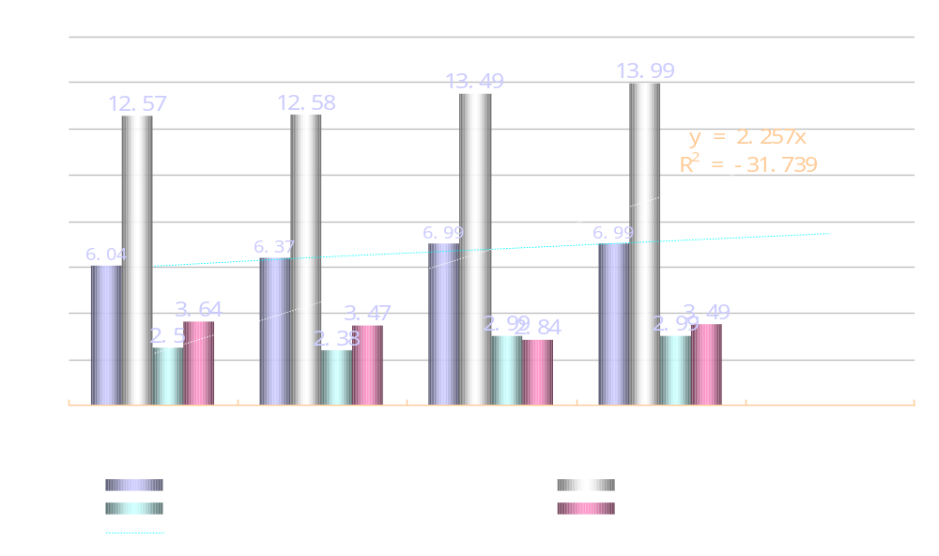
沃尔玛选址策略
图：达拉斯—沃斯堡地区零售店价格比较为价格定位策略及商场选址策略说明
以美国达拉斯堡地区为例 :比临近商店的同类商品一般要便宜１０％左右。
沃尔玛的价格策略优势及选址方面在价格对比因素上做了充分的市场考量及对消费者的比价心理；同时也利用同行的价格再次证明了“天天平价”的诚信经商原则。

Slide 48
表： 1999 年美国前 10 大消费电子连锁店
与美国在线的合作及对欧洲最大网络合作的网络商店，在大陆与目前最大供应商拥有网站阿里巴巴的合作保证了沃尔玛未来发展中渠道经营多元化的格局。同时也使其在未来潜在威胁的出现中占据竞争优势的主动市场。这是公司市场营销永续发展的一个非常关键因素之一。。
排名
公司
名称
营业额

亿
美圆
成
长
率%
店铺数量
1
BEST BUY
113.8
24.1
357
2
CIRCUIT CITY
84.8
16.6
616
3
COMPUSA
58.8
1.3
217
4
RADIOSHACK
41.3
15.0
7,186
5
WAL
-
MART
39.35
14.1
2,522
6
SEARS
38.0
8.6
865
7
TARGET
36.5
15.9
916
8
STAPLES
32.0
25.8
1,129
STORES
9
OFFICE
DEPOT
27.5
18.3
787
1
0
KMART
25.9
6.7
2,171

Slide 49
沃尔玛营销中国

Slide 50
沃尔玛在中国
沃尔玛大陆发展策略：对大城市以卖场形式开始进行试探。
沃尔玛装饰风格：粗况、简洁。
1996 年 8 月 12 日:
沃尔玛中国集团的首间购物广场及山姆会员商店于在中国深圳市同时开业；
1997 年 10 月 13 日，
第二家购物广场在广东东莞市正式迎接八方来客；
1998 年 12 月 20 日，
第三家沃尔玛购物广场在深圳开张；
1999 年，第四、第五家沃尔玛购物广场分别在云南昆明和广东深圳开业；
2000 年，沃尔玛中国集团北方总部于辽宁大连正式投入运作，并在该市开张第六家购物广场同年，第七、第八家沃尔玛购物广场在深圳运营。。
2001 年沃尔玛采购总部迁深圳，同时此年开店的总数是前五年的总和。

Slide 51
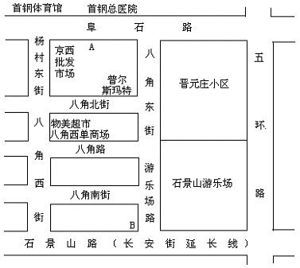
沃尔玛选址：
沃尔玛尽力保持自己的外资形象，运用先进的管理技术（它运用的是国内资本）沃尔玛以“咨询公司”的名称进入。而中国政府和商界也的确希望能获得沃尔玛的帮助，以提高中国商业的现代化水平。同时很多人相信沃尔玛的到来可以刺激一部分有进取心的商企成长。避免了遭遇类似家乐福的困境。
沃尔玛北京选址地点
沃尔玛将卖场
建在方便中高层消费者
驾车前往的市郊,
同时莅临京西批发市场，
与普尔妈斯特为临，
其目的是给消费者以价格
方面的对比及商品质量
安全的绝对保证。
无形中也利用了竞争对手
为自身做出“天天平价”
的信用承诺

Slide 52
沃尔玛通路主要经营状态
服务程度
自助式，部分服务 和全方位服务
商品线
商品品类的组合以及种类宽度
相对价格
使用的定价比本行业统一模式低10%
组织
卖场、超市、会员店、折扣店、随身便利店
产品
便利品
选购品
特殊品
订价
竞争 +
成本
竞争 +
顾客
顾客
推广
推 << 拉
推 + 拉
推 >> 拉
通路密度
密集式
选择式
独家式

Slide 53
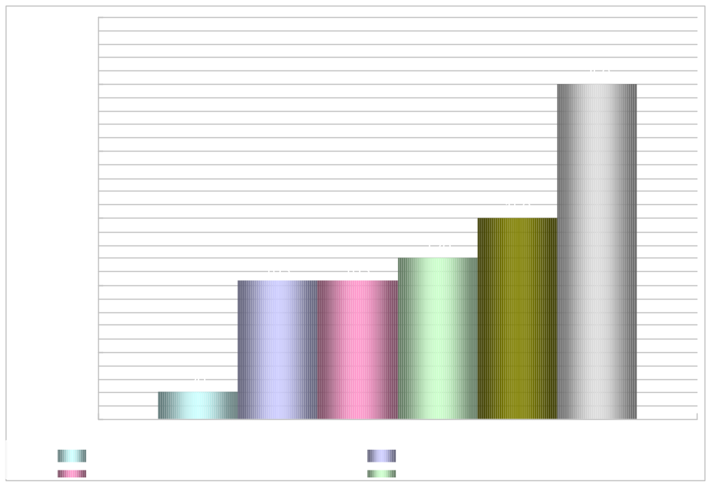
沃尔玛中国发展战略特征：
图： Wal-市场全球采购中国市场商品采购金额
以经济发达的大型城市为中心，针对中高层消费群体,兵站式发展步代进入中小城市。
积极的合作态度
,低调的市场进入扩张策略,
使公司与政府始终保持着诚信
的合作。大量的本土采购政策,
是沃尔玛公司在华长期扩张
发展的又一个积极表现。
分析说明:沃尔玛完全了解
中国政府的一贯执政特点
及思考习惯
战术特点：避开大路、占领两厢

Slide 54
沃尔玛在中国化的“天天平价”策略影响
高中低
商家
价格起起落落很正常
“天天平价”应是什么价
黄维梁认为，
“天天平价”不能与
天天最低价划等号。
沃尔玛的价格策略
是一种市场行为，
并没有违反我国
现有的法律法规。
（原刊厦门晚报2月25日）
可变度大
专家
企业价格策略不违法
可变度温和
可变度较小
市民
平价应是最低价
低中高
Notes:
Beizhu :物价部门为什么会对“天天平价”标示进行干预？笔者认为主要基于两点：首先是地方法规对“平价”的使用有明确规定，《厦门市价格管理条例》第二十三条规定：“经营者不得乱用或滥用成本价、出厂价、批发价、调拨价、平价等价格术语，扰乱市场价格秩序。”这是因为，“平价”这一价格术语，在我国的价格史及价格实践中具有特定含义，在计划经济时期，“平价”一直是“牌价”即政府定价的俗称，它表示的是一种长期稳定或固定的价格，是相对于高价、市价、议价而言的价格术语；其次，在“平价”基础上组合成的“天天平价”，它给消费者的混合印象是：这个卖场是一个普遍低价且价格稳定的场所。无怪乎会有市民产生“‘天天平价’就应该是最低价，经常涨价不能算是平价”的理解。而实际上，就大卖场数万种商品这个整体而言，“天天平价”模糊了卖场里经常存在的单个商品价格调整，“平价”在这种场合里实际上并没有一个准确的说法，却由此在客观上形成了一种模糊状态。不少消费者在低价的印象下前往商场，却在大批量的价格面前迷失而无从比较。想来，这也应是经营者采用“天天平价”所期望达到的效果。但是，基于我国价格史上“平价”的特定含义，以及目前经历计划经济时期的人口占大比例情况下，采用“天天平价”在某种程度上就具有了误导性，所以，现行的价格管理规定要求不能乱用或滥用“平价”。至于经营者不定期地、部份地对商品打折，只要是以真实原价为基础，这是企业正常的价格策略，但如果这种价格策略与某个价格术语挂上钩，是否违法就要具体分析了。
（原刊厦门商报“商报时评”3月5日头版）
厦门大学经济系教授黄维梁则从营销学的角度对沃尔玛的“天天平价”作了分析。他认为，企业决定是涨价还是打折，除了商品的本身外，还受销售季节、经营策略等诸多因素的影响。由于每个顾客的信息搜寻成本是不一样的，有的顾客时间较多，可以到各个商场进行对比；而有些顾客时间较少，无法作出对比。商场完全可以在某一个特定时间段，或者不定期地突然宣布打折或降价，以此来吸引一部分信息搜寻成本较低的顾客。
只要商场没有欺诈行为，没有违反我国的《价格法》、《反不正当竞争法》等法律，就可以在某一个时间段降价销售商品。

Slide 55
分析沃尔玛

Slide 56
以人为本
员工是公司最重要的部份快乐员工
创意的分享利润的分享
奖励制度资讯分享
成本的控制
向厂商施压直
接向制造商进货与供应商达成双赢
沃尔玛成功发展的主要因素
科技的运用
电话沟通系统飞机
卫星频道物流系统网路
策略的运用
避开大城市
25000~50000 人口的小城市
完全本土商品；环境保护运动
环境保护运动
世界地球日慈善捐款活动

Slide 57
沃尔玛资源控制中心电脑采购物流系统管理效果分析
免去传统营销
管理的多层次
免去人力资源
的调配过程
免去传统物流
仓储的复杂运做
程序
电脑控制中心
直接控制管理
店铺商品货
柜流动状态
最短时间掌握
最新商业信息
中心控制
全球管理
本方案自行整理

Slide 58

公司的供应链自动补货系统，完全解决了沃尔玛与合作伙伴的关系，以及实现零库存的仓库管理
图：计分卡分析自动补货系统对沃尔玛的主要影响
品类管理
30%
促销活动
20%
商品自动补货系統
30%
以 ECR 的四大工作和品类管理位主要依据：
商品組合
10%
新品上架
10%
1、每部份比率依该项功能对公司所创造的利润价值；
2、根据每项的评量标准；
3、评量标准加权因素；
4、每项标准以0~10分來评量；
5、累计并计算出最终结果比值；
6、最高为1000分

Slide 59
执行力分析沃尔玛
沃尔玛公司如果按照波特的五力分析，那是无利可图的产业。沃尔玛公司的创办人华顿 (sam walton) 开始从乡村包围城市，一点一滴拉大和竞争者之间的差距。例如偷窃的损失，沃尔玛公司就比竞争者少了一个百分点，这样的成果和 3% 的净利相比贡献可观，而这就是执行力的具体表现。沃尔玛公司还利用集中发货仓库，每天都提供低价商品 (每天的低点价格) ，还有全国卫星连线的管理资讯系统等等，沃尔玛公司便以这些看似平淡无奇的管理手法，创造出全球最大的零售连锁专卖公司。过去四十年中，没有任何公司能成功地模仿沃尔玛公司，成功之道无他，唯执行力而已。

Slide 60
海尔--斜坡小球定律对沃尔玛公司商品附加服务条件未来发展分析
潜在服务性
附加价值风险
沃尔玛公司商品附加服务条件发展状态：
公司商品附加服务价值开发难度=A；
竞争对手的不断跟随及服务增加状态之和
顾客对商品附加服务满意度
公司经营规模=M
高
一
公司商品附加服务价值开发难度=A
=F
F
顾客对商品附加服务满意度
M
竞争对手的不断跟随及服务增加状态之和
公司经营规模
低
本方案研究分析
Notes:
斜坡小球定律公式：
企业发展的加速度A＝ (企业发展动力之和F-企业发展阻力之和F)/企业规模M

Slide 61
沃尔玛人才管理优劣对比分析
劣势
优势
沃尔玛公司迄今为止，所有本土分店内，高级主管仍然是派驻。只有中层以下的为本土员工。这与沃尔玛公司的未来本土化全员发展，相互矛盾。
造成未来发展中的高级本土管理人员紧缺；
本土员工在个人未来职业生涯规划发展中的界限；
本土管理层员工容易流失；
不利于公司未来以中国为全球采购中心的发展战略方向；
培训方式以职业技能为主，忽视了对员工的职业道德及职能规范的教育培训；
缺少企业与员工情感的互动管理。
图：沃尔玛公司人才管理基本理念
完善的职业技能培训体系，保证了公司整体系统的人员管理及操作技能的成熟度；
平等的员工关系；
公仆领导；
亲如一家的合伙人关系；
“门户开放”政策 ；
将企业的价值观念与用人标准结合起来 ；
人才的本地化；
顾 客
顾客永远是放在第一位
基 层 员 工
员工是中间的基石
管 理 者
领导在整个支架的最基层
本方案制作

Slide 62
供应链采购实施执行状态分析沃尔玛目前最大的信誉问题：
沃尔玛
争议的焦点危机
劳工问题
这显然说明沃尔玛
中国公司并没有真正
的按照此操作过程执行，
主要因素：媒介对于
该公司对此执行
的跟踪结果显然
是非常不尽人意。
全球供货商工厂的操作符合联合国和相关国家制定的标准
竞价采购
降低采购及商品价格成本
超过 300 次
有没有签订劳动合同
沃尔玛中国总部
供货商工厂
每 周
工厂检查
了解厂里有无童工
员工的工资待遇
沃尔玛在广东深圳、东莞和福建莆田都设立了劳工监督部门
供应商雇员 6 天工作不得超过 72 小时或每个月历日 (午夜至午夜) 总工作时数不超过 14 小时，且应该朝每一个工作周 60 小时的目标努力。
供应商应遵守其营业地的地方及国家法规，或该国普行的地方标准 (若普行的地方标准较高) ，提供雇佣合理的工资及福利
此项标准被要求张贴在生产其产品的各制造部门雇员能看得到的地方

Slide 63


总体成本分析：
由于沃尔玛的物流系统对地域环境条件要求比较完善，运做不够灵活，无法立即进入一个新的地区市场因此只有详细了解当地物流渠道状况，利用自身完整的物流采购系统进行大规模集中化采购，减少物流供应成本及运输损耗。同时也达到公司以大陆为全球最大供应中心的发展方向。并不会由于地理环境以及当地经济发展的限制而受到影响。另外由于大陆生产企业生产条件的限制，无法与零售业生产规模成熟的国际大企业相比，因此成品在生产商库存积压的状态较难以出现，这样即保证货物始终在快速流动中，又降低了公司商品采购价格及库存仓储管理成本。。
TC(总成本)
成本
成本最优采购点
成本最优库存量
(Q/2)H(固定成本)
直流 (年度成本/次)
(D/Q)S(物流成本)
Qopt(商品数量/次)
Notes:
在传统交易中100%的市场占有率是业务人员追求的理想，在国内，由于地理环境以及人口布局和各地区国民GDP发展状态的严重不均，未来国内的传统交易市场将高于现代交易市场的持续成长率。由此可以推断出，我国传统交易仍提供了大多数的日用品制造商及供货商最主要的成长机会，但是他们必须改变方式，降低服务成本将是主要的因素。

Slide 64
SWOT分析沃尔玛
劣势
优势
工工会抵制，扼杀了膨胀和扩充的机会
成本提升
庞大的组织管理
各国管理文化的差异 Ex:德国惨痛经验。
1,K-市场倒闭，接手 K-市场市场
2 、实体通路与虚拟网络相结合
3、全球化的布局可达区域规模经济
济规模大
每天的低点价格
产品多样化，种类齐全
强大的物流系统
供应链管理管理优势
科技管理缩短决策时间，提升营运效率
爱心，环保形象
企业文化—重视人力资源管理，将员工视为伙伴
威胁
1 、网络购物的兴起
2 、竞争不断提高的量贩会员联手抵制
3 、面对更富弹性的对手
机会

Slide 65
分析：中国大陆地区政治、文化、地理、经济、技术、运输、等行业外部环境现状
第二部分：

Slide 66
大陆各项环境及状况分析架构图
20%
30%
30%
20%
城市竞争力
投资环境力
投资风险度
FDI 投资力度
基础条件
10%
1
自然环境
5%
社会风险
10%
1
投资条件
1
1
财政条件
15%
2
基础建设
10%
法制风险
35%
2
2
3
公共设施
10%
3
投资条件
30%
3
经济风险
20%
4
社会环境
10%
4
经济条件
30%
4
企业经营风险
35%
5
法制环境
25%
5
人力资源条件
15%
6
经济环境
25%
7
营商环境
20%

Slide 67
高人口比例显示:
1.相对劳动力市场竞争激烈,,劳动力成本相对较低;
2,占全世界人口 1/5 的比例数显示巨大的消费市场。
自上个世纪８０年代初沿海发展战略和９０年代末西部大开发战略的实施，中部地区已成为全国的“经济凹地”尽管国家在前几年大力实施西部大开发战略，但西部地区受各种条件的限制，发展仍较缓慢。而中西部地区农业比重很大，农村人口过多。不发达地区的后发劣势也非常明显。因此不发达地区正在陷入“积累资金不足、技术进步缓慢、劳动生产率低下、居民收入水平低下、资金供给能力不足。。
目前，全国共划分为 23 个省、 5 个自治区、 4 个直辖市、 2 个特别行政区。
每平方公里的平均人口密度为 134 人但是东部沿海地区相对人口密集，每平方公里超过 400 人；中部地区每平方公里 200 多人。
中国有 800 万
独立的
零售点，
分布于 950 万
平方公里
截止 2002 年底，中国大陆总人口为 128453 万人，约占世界人口的五分之一。
全国超大城市（人口在 200 万以上）人口总数约 19868848 人，占全国城市人口的 9.3% 近些年国内的市场经济飞速发展下以及我国推行城市化建设， 1998 年广东为主的沿海城市县镇以及华东、京津、山东等经济发达地区的二三线市场目前很多已经进入一级市场的消费层二三级（或区域）市场销售空间广姑且以 1998 年全国人口统计数字结果显示：二三级城市（人口在 50 万-200 万之间）人口总数为 54752147 人，占全国城市人口的 25.6%。
从人口地区分布密集状态显示:中国大陆市场东部沿海地区消费群体的市场购买力度相对高于其它内陆省市。

Slide 68
国家政策及各项基础设施状况（ 2002 年）
政策及各项基础设施状况
同时长期的政府计划性经济管理产生的副面问题如：黑箱作业、政策的稳定性、地方保护主义以及本土企业的知识产权意识都没能达到其市场自由竞争的基本需要而这也是对于外资在华投资的影响因素。
指数 / 指标
指标含义
2002指标值
基础设施及社会指数
6个一级指标、41个二级指标
-
5.92
交通运输及物流
对营商环境要素的满意度评价 - 6个指标
+
8.01
通讯及传媒服务
对营商环境要素的满意度评价 - 6个指标
+
32.90
能源及水电的供应及价格
对营商环境要素的满意度评价 - 6个指标
+
16.34
科学技术及知识产权
对营商环境要素的满意度评价 - 7个指标
-
22.49
人力资源
对营商环境要素的满意度评价 - 8个指标
-
22.41
社会环境
对营商环境要素的满意度评价 - 8个指标
-
31.17

Slide 69
宏观经济及产业指数（ 2002 年）
根据表中数据能够看出大陆目前的整体经济状况较好，居民综合购买力及消费意识较强，企业生产力与社会的总需求处于供大于求的状态说明市场经济已经进入买方市场。。
指数 / 指标
指标含义
2002指标值
经济及产业指数
2个一级指标、6个二级指标
+
30.11
经济和产业的景气情况
整体经济环境和相关行业的景气情况
+
37.02
社会生产和消费
企业购买意欲和个人消费者的消费意欲
+
16.28
相关指标（企业营商状况指数中）
所在行业的整体生产规模
对所在行业生产规模的评价（扩大、收缩）
+
46.61
辅助指标
物价水平
对社会整体物价水平的评价（高、低、合适）
+
9.00

Slide 70
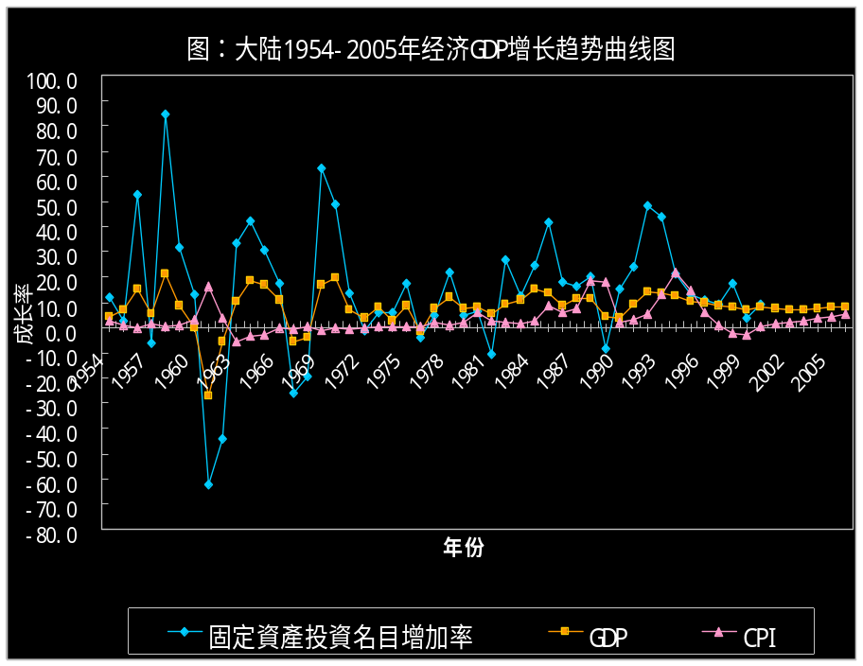
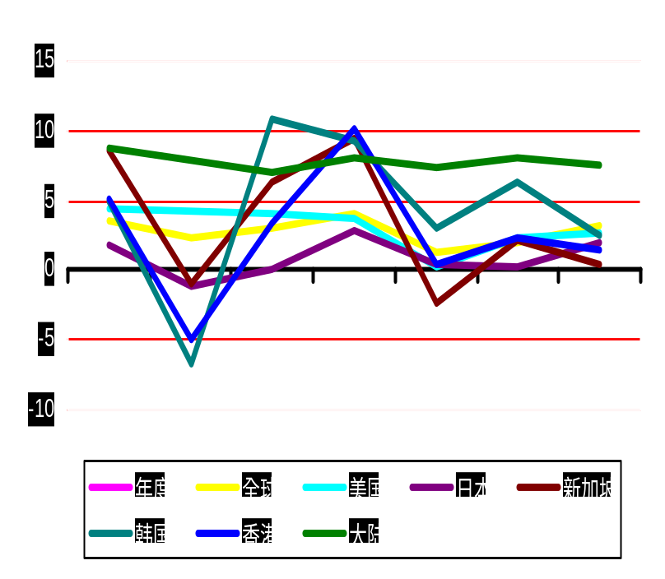
外商在华机遇与风险因素状况分析
2004 年国家将会针对增长过热过猛的行业采取强行敢于举措，但是这不会影响日用快速消费品市场的继续发展。
上图数据显示国内吸金效应仍保持持续增长。
中国建立业务的困难和机遇分析:在中国做生意的业者可分为两大类:一，从事贸易或生产，二,进行市场推广。
在中国进行生产的好处是劳工成本较低，只有美国的二十分之一和墨西哥的六分之一。
市场推广方面:过去 5 年，中国零售业平均增长 9.5% ；不过， 254 家在中国营商的美国企业中，只有 65 家有利可图。
外商投资中国的营商环境分析:存在法律、制度和文化上的风险，又认为中国是个多元文化的国家，单是方言便有 200 多种，各地风土民情差异甚大。
从零售商的角度看，政府对商业发展十分支持，建议有意进军中国市场的零售商立即行动，在这个蓬勃发展的市场发掘商机。
Notes:
摩根大通分析：当前中国政府的降温措施更多是行业措施，短期内不可能显示很大的效果。但中国经济在２００４年持续强劲之后，２００６年到２００７年将转为温和增长时期，之后，消费会取代投资而成为中国经济增长的主导因素。以上分析资料来源：《北京晨报》

Slide 71
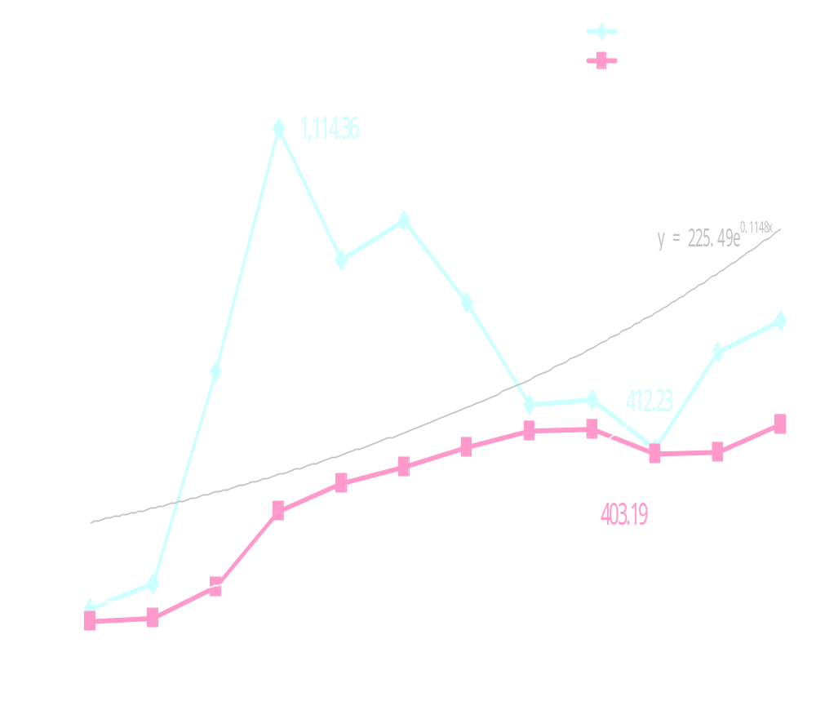
外商在华投资 FDI 总体状况分析
RBM 如向上小浮对于跨国际在华企业的固定成本降低及生产能力扩大性投资均是一个不利的因素。。
图： 1990 年-2001 年外资直接投资趋势
2003年5月调查显示：7.7% 的人认为中国一年来 100% 履行了入世承诺，有 64.2% 的人认为大部分履行了承诺；
2002年调查显示：17.4% 和 68.6% 的人认为中国会 100% 履行承诺和大部分履行承诺。
政府可信度 ：
由于SARS事件，导致政府国际公众形象下划。截止2003年5月“政府承诺履行率”整体下降近 10 个百分点。

Slide 72
13 座城市各项竞争力排名
人才竞争力
资本竞争力
科技竞争力
设施竞争力
环境竞争力
文化竞争力
制度竞争力
管理竞争力
开放竞争力
综合竞争力
上 海
2
1
2
1
4
2
4
1
7
1
深 圳
3
4
14
3
16
1
1
7
1
2
北 京
1
2
1
2
5
23
14
4
10
3
广 州
5
3
4
16
2
6
25
3
8
4
天 津
21
5
3
13
32
46
39
31
27
7
南 京
8
7
5
5
11
15
22
32
19
10
青 岛
16
11
6
24
7
19
13
12
21
12
武 汉
10
26
7
33
31
24
40
23
25
14
重 庆
6
21
15
29
35
12
27
41
37
16
厦 门
36
9
33
6
9
33
11
13
5
17
大 连
25
10
19
4
1
37
34
33
22
19
成 都
7
24
26
35
19
16
28
20
31
20
珠 海
44
46
37
31
15
30
30
10
6
24
Notes:
截止2001年底，中国城市总数为662个。在这些城市中，按城市市辖区总人口分组，人口在400万以上的有8个，200万到400万之间的有17个，100万到200万之间的有141个，50万至100万的有279个，20万到50万之间的有180个，20万以下的有37个。中国的城市，部分为伴随国家重点工程建设而繁荣起来的工业城市，部分为具备良好对外开放条件的港口城市，部分为历史文化名城。

Slide 73

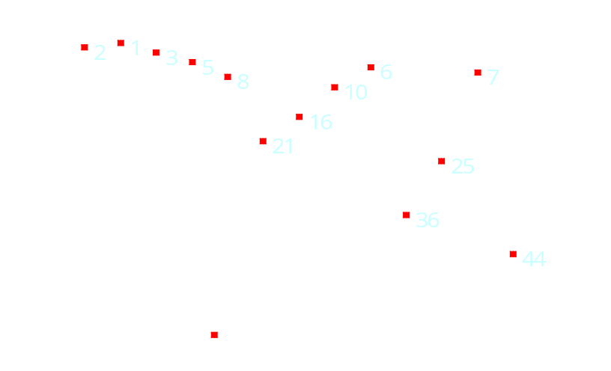
图： 13 座城市各项竞争力状况分析
十三座城市人才竞争力度排列
不同的城市各项环境背景体现出一座城市的发展，政府施政策略及城市各项软硬条件及目前经济状况，及市民的综合素质
根据各地区不同的人才优势，进入大陆时做好前期的地理与人员培训，便于人员本土化的选择以及培训

Slide 74
大陆目前生产发展状况
本土企业传统劳力密集型加工开始走向技术密集制造功能延伸
全球加工
80%国际大品牌企业进入加快本土市场内竞争及技术规模的全球化趋势；
研发、设计非制造业增加；
国内消费品生产企业由大批带加工逐步向自创品牌转移；
大陆生产力
变化
外资企业原料采购的本土化供应比率增加；
成本的降低
外资企业利用本土资金比率增加；
外资企业内中高层管理人员逐步由本土管理人员代替；
投资规模不断扩大；
规模化
投资面迅速扩张；

Slide 75
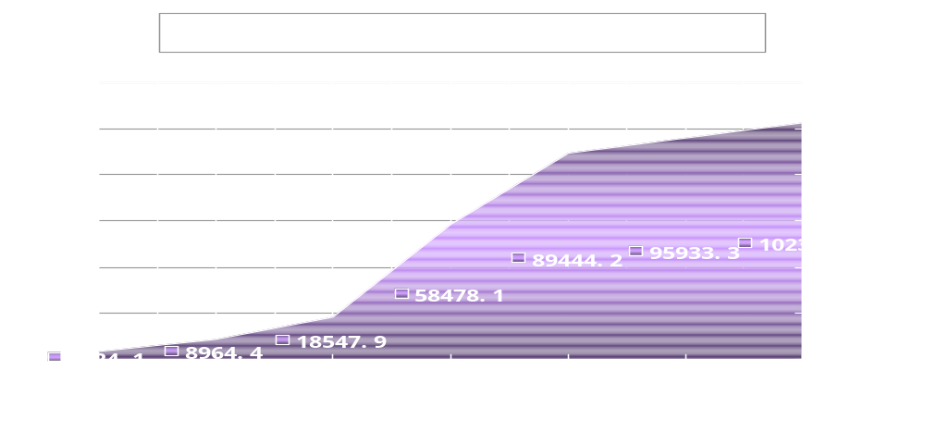
总体生产发展状况分析
庞大的生产力，对于零售行业,是一个非常好的采购基地;快速的增长趋势显示出大陆市场内的购买力度，及继续增长的趋势。
优势分析：
1 、中国目前具有很大生产加工能力及产量。
2 、从物流供应采购中心成本控制方面进行考量此项数据同时也显示了，沃尔玛登陆后，可以保障相应的物流供应。
3 、相对于供方市场，沃尔玛的资源采购成本价格弹性曲线较大。
劣势分析：
另一方面我们也可以看到，大陆目前的生产技术能力仍处于低技术含量的劳动密集形生产加工状态向技术型生产加工转型的初期阶段相对于发达国家的规模化生产能力较低，生产水准不高。间接或直接的影响到产品的质量性能，导致与国际标准间存在一定差距。这对未来全球集中化采购中，商品的生产、过程管理及商品检控带来成本压力及管理细分的高度。。
Notes:
亚洲销往北美洲及欧洲的消费品中，50％以上来自中国。
跨国企业正将其设施移到中国，庞大的国内市场加上服务国际市场的潜力，势必创造出巨大的商机。
我们希望东方货柜的产品品质，能以独一无二的方式增加客户的价值。
建立全新的法律架构
透明化的供给价格，投资输气管线的安全性及改善的契约环境。公用事业供应商的必备条件是责任。
传统百货公司在地点及掌握当地市场方面，具有优势，但他们必须调整管理和营运概念。
中国的便利商店
便利商店现在也得专注在地段和营运的细节，尤其是订价、店面设计及供货来源。
制度缺陷：
基金经理人和证券公司在很多情况下，都是藉由股市的过热而致富，交易策略一直大幅倚赖当局管理的优势，以及员工的个人人脉，而非真正的研究、基金管理和选股能力。
中国兼具市场及制造基地的吸引力。
贫富差距攀升--可能发生的社会失序、裁员引起的大规模失业、缺乏老年人口的退休金制度，国内产业为了迎合市场经济，很可能大规模解雇员工，造成依赖农业的人口生计的损失，尤其目前的保护政策，如果在WTO后解除后，导致大量便宜物资入境，成千上万的乡村人口，已经使得中国面临了许多社会压力，中国的乡村人口移居至产业中心。
从乐观的角度来看--2022年的中国是全球最大的经济体之一，50%以上的人口都会住在都市。劳动生产力持续上扬，虽然服务部门仍远低于国际水准。
就悲观的角度而言--中国仍然是一个重要的国家，但距离全球经济强权还言之过早，经济持续发展，中国跻身新兴市场的经济之林，但到了二十一世纪初，生产力成长速度将减缓。
今天中国的种种决策将决定哪种2022年的版本会成真。政府及企业领袖都有责任实现乐观的版本。

Slide 76
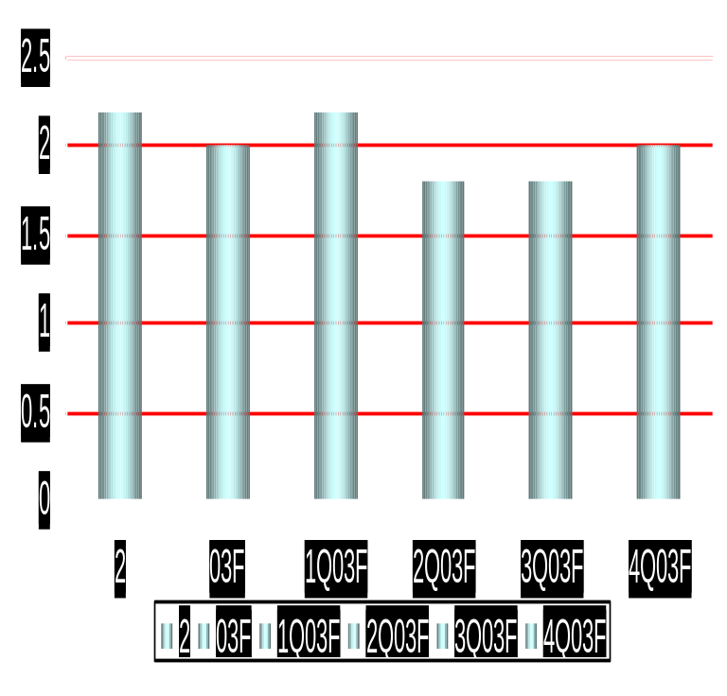
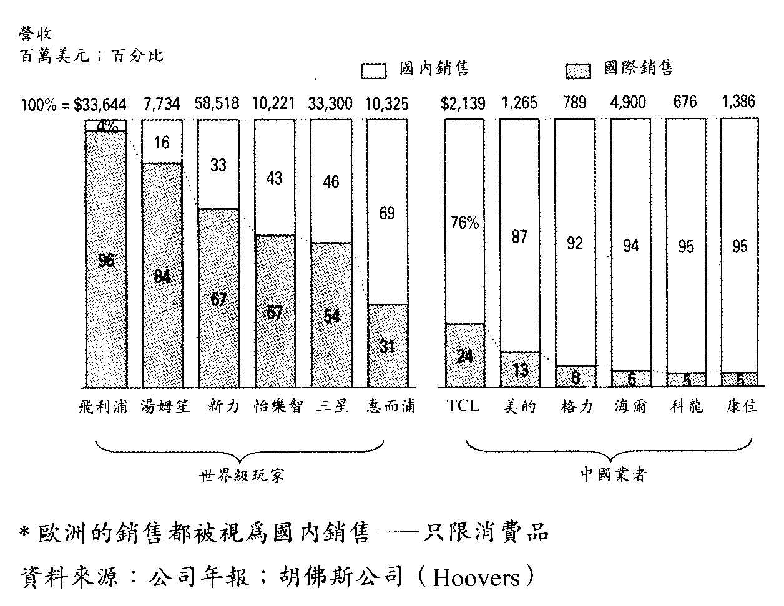
大陆消费品内需及外贸出口状况
二 00 四年中国消费品需求增长率在百分之十以内
图：为国内居民消费占国内生产毛额的走势
大陆消费品在国际市场销售仍有很大空间

Slide 77
整体经济营商环境状况分析
宏观营销环境因素状况（ 2002 年）
企业营商环境指数（ 2002 年）
指数 / 指标
指标含义
2002指标值
指数 / 指标
指标含义
2002指标值
中国营商环境指数
指标体系的综合指数，即四个分指数的合计
+
36.13
企业营商状况指数
4个一级指标、24个二级指标
+
22.43
经济及产业指数
反映景气情况、企业和个人消费者的购买欲
+
30.11
企业总体评价 - 数量化
从数量的角度评价企业的总体营商状况
+
30.18
基础设施及社会指数
反映对基础设施和社会环境的整体满意度
-
5.92
企业总体评价 - 质量化
从质量的角度评价企业的总体营商状况
+
20.14
商业运作环境指数
反映对商业运作环境的整体满意度
-
10.49
业务经营评价
评价企业的经营收支和损益情况 - 13个指标
+
23.19
企业营商状况指数
反映企业就自身营商状况的评价（质、量）
+
22.43
投资评价
对企业投资的评价（扩大、收缩）- 4个指标
+
13.93
表中数据显示大陆目前的总体营商环境及质量正在逐步地完善过程，因此外资企业进入前一定要充分了解当地的具体营商条件由于大陆长期以人治为主，外资进入后一定要作好与政府之间的公共关系。
与企业投资相关的指标共 4 个，反映企业投资的规模，整体而言认为 2002 年度的投资规模扩大的回函比认为投资规模收缩的高出约 14 个百分点（ 2003 年度展望：预计投资规模进一步扩大的比认为会收缩的高出约 38 个百分点）就企业投资倾向，未来被看重的产业包括：通讯、传媒及娱乐产业、金融服务业、医疗卫生及教育、房地产及建造业、交通运输及物流、酒店、餐饮及旅行服务、软件、信息及商务顾问。。

Slide 78
社会政治法律基础状况分析：
1 ，中国大陆目前的整体环境基础设施明显不完善其中反映基础设施及社会环境的 6 个一级指标也是泾渭分明，代表硬件、有形设施及环境的 3 个一级指标都是正值；代表软件、无形设施及环境的 3 个一级指标都是负值。。
2 ，以上数据揭示了中国大陆在培育和优化基础设施及社会环境的过程中所产生的不良因素及各种问题。
3 ，同时最为重要的是明显反映出了，大陆目前存在制度过于僵化及集权制所带来的副面结果。
4 ，由此产生的最大问题是，复杂的各种社会公共关系；如果外资进入后，不熟悉与政府及其他关系领域之间的沟通跟协调，将直接影响其在大陆的继续生存发展。
5 ，与此同时， 2002 年度社会环境指标为最低的-31.17 ，表明另一个值得忧虑的问题：由于过度重视经济，大陆的商业道德、可雇用高级人力资源状况与总体经济生产不成比而相对与亚洲其它如：新加坡、日本、韩国等一些亚洲国民经济发达地区有较大差距。。

Slide 79
整体经济环境运营状况分析：
优势分析：
劣势分析：
1 、根据数据显示中国大陆整体经济产业发展状态较快。
2 、上述各表中的数据直接说明：目前总体发展状况呈良性循环态势其中经济及产业的景气情况指标为 +53.33 （比 2002 年度高出约 16 个百分点）、社会生产和消费指标为 +35.94 （比 2002 年度高出约 20 个百分点）。可以完全说明国民普遍对未来经济产业发展状况显示出较强的信心。。
3 、根据上述两项分析结果，不难推出国民在整体因素乐观的心理驱动下，提高生活必需品及非必需品的市场购买能力有望推动中国大陆的内需市场购买力。。
1,由于大陆国内生产毛额总体增长速度与相应配套基础设施不等，因此造成严重经济及社会问题。
2 、如果政府没有及时采取相对行之有效的措施，生产规模与社会购买力不能形成良性循环的态势下，将可能加大目前国内的通货紧缩。

Slide 80
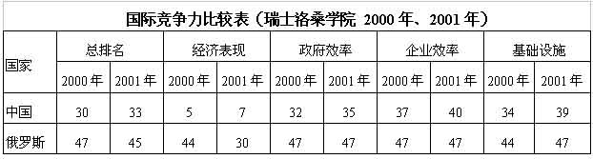
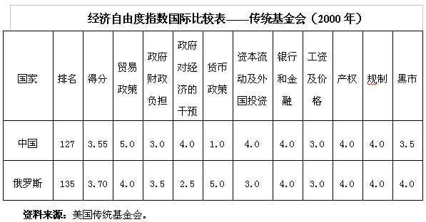
国际市场竞争力及经济总体自由度状况分析
机遇
国际经济版块强弱分明
成长缓慢
加拿大、德国、法国、日本
缓步成长
全球、美国、中国台湾、中国香港
快速成长
大陆、南韩、新加坡、马来西亚
根据瑞士洛桑学院国际竞争力比较表对 2000 、 2001 年中国的各项国力发展与增长速度非常快，其综合实力表现远远超于俄罗斯说明目前中国的政府施政措施正确，国家总体经济及各项运做呈良性循环发展。。
根据美国传统基金 2000 年对大陆经济自由度的比较，可以看出目前中国政府对于国家经济发展处于高度重视状态，从贸易政策中可以看出政府对 FDI 采?氖┱呗愿哂谄渌渚米杂啥纫蚕喽杂谄渌摺５呛谑凶杂啥戎甘?.5 这也说明了大陆市?牟吠该鞫冉系?国民综合消费水准严重的不均。因此对于零售业投资者，必须首先注意选择城市居民购买力及城市交通等辅助设施较完善的地区作为先期进入目标。

Slide 81
问题：
商品过剩厂家压缩产量；价格下降造成生产商的利润空间被压缩，收入与消费的恶性循环；零售商在采购议价过程中价格谈判困难；消费者由于信心不足，及下岗带来的经济困难直接影响到零售商品的购买力；商品生产过剩，
通货紧缩
日本经济结构泡沫，银行呆坏帐的爆发
美国国内通货紧缩，失业，经济下滑及美圆汇率的持续疲软
目前国内市场整体处于通货紧缩及汇率升值的压力状态
不景气
日本
不利于大陆的外商在华投资及国内GDP的发展
USA
中国
（RBM）
日美联合针对RBM升值的汇率战争
强大压力
波及全球货币政策为紧订美圆的国家，导致全球经济的不景气
大陆目前经济主要表现
只有各行业内综合实力强的才能够在持续发展中继续存活。
景气低迷
信心不足
消费者需求
不振
生产过剩,
供给增加
之幅度
大于需求,
物价持
续下降
厂商减产、
裁员、
延后投资
低利率及
扩大公共
投资政策钝化
消费萎缩、
失业率提高,
经济成长受阻
廉价劳工
与先进国家
资本技术结轨
产能过剩
Notes:
依IMF标准：
连续两年消费者物价指数(CPI)出现负成长，即为通货紧缩。
物价持续下跌为通货紧缩。

Slide 82
中国加入世界贸易组织对国际零售商业的政策简介
2002外国服务提供者仅限于以合资企业形式在5个经济特区（深圳、珠海、汕头、厦门和海南）和6个城市（北京、上海、天津、广州、大连和青岛）提供服务。允许的合资零售企业的总数各不超过4家；
2004年以后，允许在经营范围上逐步增加经营范围项目：
2003正式开放所有省会城市、宁波和重庆；并取消地域限制、数量限制、股权限制。
2004彻底取消地域限制、数量限制、股权限制。
1、加入后1年内(2002）允许从事图书、报纸和杂志的零售；
2、加入后3年内(2004)，允许从事药品、农药、农膜和成品油的零售；
加入后5年内(2006)，允许从事化肥的零售。

Slide 83
加入世界贸易组织以后中国大陆的市场环境状态
市场开放
?生产活动移转
?能力转型
?地域产业优势形成
世界贸易组织国际规
?非岐视原则
?无条件最惠国待遇
?国民待遇?贸易谈判主动权
?贸易争端解决机制
?关税降低
?非关税壁垒减少
?外货大量涌入，抢夺市场
?外资、技术进入
?国际化加速
贸易自由化 (ATC 协定)
(配额分阶段取消/调高配额成长率)
新版保护主义 (关税暨贸易总协定 19 条)
(全球配额/提高关税/关税配额)
?低价竞争
?反倾销控诉
Notes:
1. 改革开放后挟低生产成本优势，对外资造成磁吸作用，成为世界最大制造工厂。
2. 加入WTO后，在世界分工体系重新定位，将从生产基地转型为研发中心、 采购中心、营运中心。
3. 内需市场潜力充沛，外资、台资在贴近市场之考量下，投资兴趣浓厚。
4. 与重要贸易国签订 FTA后，更增加市场竞争力。

Slide 84
大陆加入世界贸易组织后对本土主要产业冲击状况
高中低
网络服务
世界贸易组织造成的开放程度
银行
化工
可变度大
保险
物流配销
零售
农业及农业
综合企业
汽车
证券
可变度温和
能源
制药
食品及日用消费品
信息传递
服务业
电器电子设备
可变度较小
低中高
食品等日用消费品的变动状态显示：本土生产企业目前已处于产业成熟
大陆零售行业的变动状况显示：本土企业在市场竞争中处于相对弱式。
Notes:
烟酒类除外：此产业一直受到高度控制，未来改变机率小（资料来源：美「中」商会；麦肯锡公司分析）

Slide 85
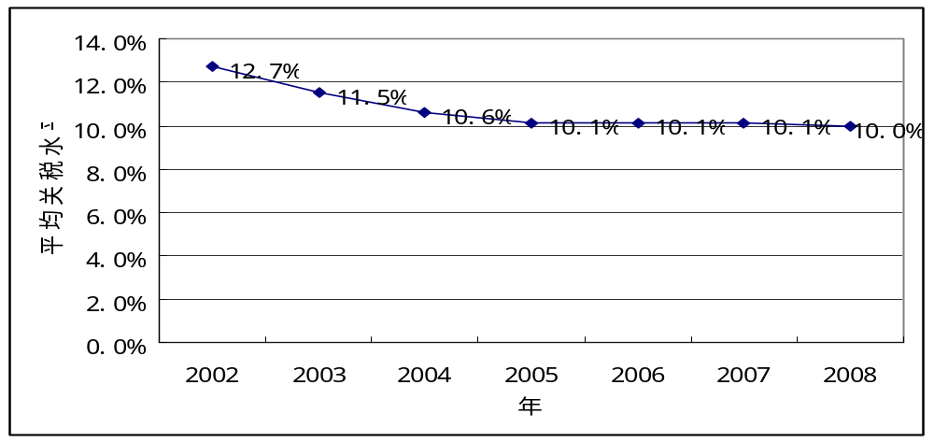
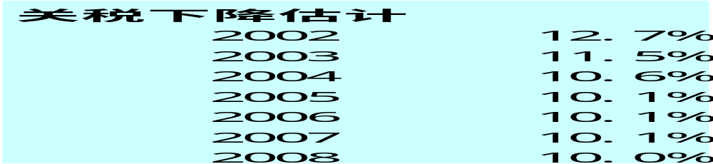
图：加入世界贸易组织以后中国的进出口关税状况
机遇：
关税将逐年降低，加入 5 年后实行零关税；有利于跨国公司的进入及内销市场扩张
5 年内关税将降低为零

Slide 86
使用波特五力对沃尔玛公司内外环境分析
可替代销售模式分析
行业外部环境分析渠道分析
客户态势分析
行业内部环境分析
行业内现有主要竞争对手分析

Slide 87
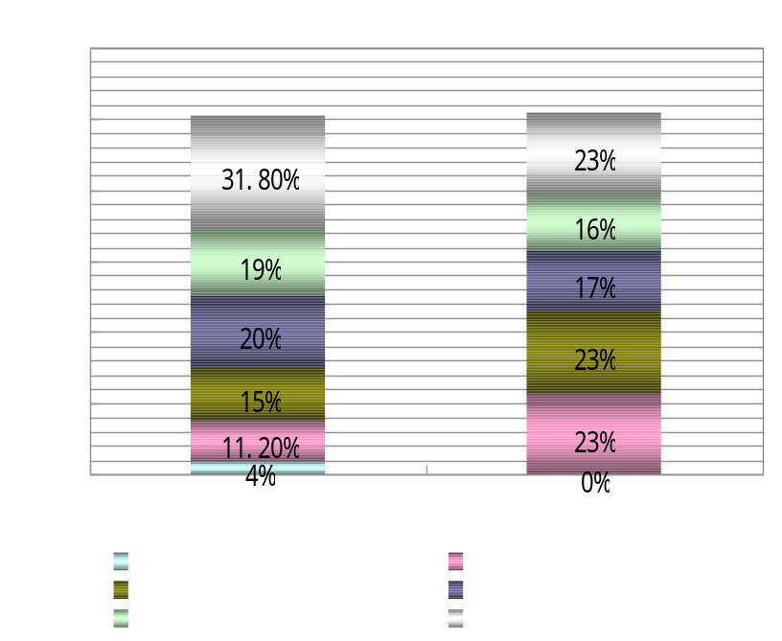
行业特征状态描述：
图：批发零售行业的首要驱动-来源于美国企业财务协会
厂家主导
厂商之间的矛盾
厂商分工与均衡
愿景
短缺经济
资源、产品稀缺
矛盾升级
双方利益受损
寻求利益平衡点
双赢战略同盟
流通商控制渠道物流控制
制造商企业家思维崛起
制造商希望掌控终端
扁平化渠道
形成
商品零售流通业态变化
大流通商崛起
目前
发展
物流在零售行业占具 50% 以上驱动力因此谁控制渠道谁控制市场。

Slide 88
行业特征描述（二）：
资本需求量大，利润空间低
越大越强，且拥有商品供应市场价格主导权
多产品供应渠道、品种齐全；需要强大的资源仓储管控能力
快速的循环
运做基本流程：
订货（订货系統）
物流（配售系統；货物控制中心）
仓储（庫存管理系統）
上柜
銷售
下柜
补货（售后服务）

Slide 89
行业外部物流环境渠道分析

Slide 90
以物流变化态势做成本性分析
物流总成本变化％
2001 间接时间成本变化１％
0.06%
2001 其他成本变化１％
0.16%
数据表明，影响总物流费用水平的核心因素为进出口海运成本,每变化 1% 将会使物流总成本变化约 0.9%
其次的影响因素为由进出口周期引起的时间成本，以及保险费用、内陆陆上运输成本和进出口空运成本等
2001 保险费用成本变化１％
0.04%
2001 货代佣金成本变化１％
0.00%
2001 口岸报关、商检等管理费用成本变化１％
0.01%
2001 仓储成本变化１％
0.00%
2001 内陆水上运输成本变化１％
0.00%
2001 内陆陆上运输成本变化１％
0.01%
2001 进出口空运成本变化１％
0.01%
2001 进出口海运成本变化１％
0.90%
0.00%
0.10%
0.20%
0.30%
0.40%
0.50%
0.60%
0.70%
0.80%
0.90%
1.00%
降低进出口海运成本和通过提高通关效率来降低时间成本将是今后降低物流费用、推动进出口贸易的重心

Slide 91
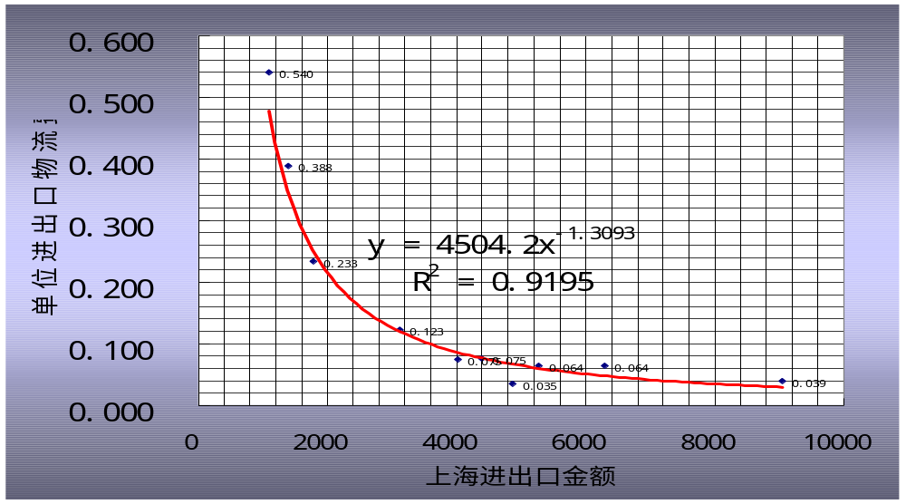
全球物流采购
低成本优势
以上海进出口物流成本态势为例看跨国采购在中国市场目前的总体状况
1 、根据资料通过对上海企业进出口物流成本的数据分析
2 、在其它因素不变的情况下，单位物流成本每降低一个百分点，会带来进出额增加 56.7 亿美元。

Slide 92
供应商和零售商之间以“价格谈判”为核心的竞争关系
双刃剑：
即是零售商的主要优势
也是零售商的主要劣势
供应商
零售商
生产
营销
销售
采购
物流
营销
门店
通过扩大
生产规模
降低成本
通过快速
革新和
变化营造
竞争优势
价格和
促销
导向以
增加
需求
通过扩大采购批量增强讨价还价的能力
通过维持安全水平以降低库存
价格的领先者
以具有竞争力的价格维持店内的商品品种组合
价格
分析：“推”的战略而不是“拉”的战略；“孤立的”，不注重“流程”
缺乏一致的消费者导向战略
零售商在谈判中的绝对优势，是强行压价行为的产生，当供应商在被迫降低到无法保证自身利润空间后，供应商会采取一系列抵御措施或寻求地方及其他法律手段进行自我保护。这不仅损害了双方的合作关系，也给零售商的未来战略采购规划造成比较大的障碍，并增加采购成本；后果严重将失去采购的战略资源优势地位。

Slide 93

大陆物流消费状况：
图：大陆与发达国家物流消费对比
30%-10%=20%

Slide 94

中国建立流通现代化评价指标体系
国外学者提出的更为量化的 10 条标准即人均国内生产毛额达到 3000 美元以上；农业产值在国内生产毛额中所占比重降至 12 － 15 ％；第三产业在国内生产毛额中占 45 ％以上；非农就业人口占就业总人口 70 ％以上；适龄青年受高等教育人数占 10 － 15 ％以上；城市人口占总人口 50 ％以上；平均平均每个医生服务的人口在 1000 人以下；平均预期寿命在 70 岁以上；人口自然增长率在千分之一以下；识字人口占 80 ％以上。。
2.3/30

Slide 95
目前中国大陆整个分销和配送过程效率较低
作业环节
物流落后
引起的问题
供应链
供应商的生产
  生产计划
  包装大小/单位
  库存水平
运输
供应商的仓库
  流转计划
  运输工具
  运输时间安排
运输
零售商的仓库
或配送中心
  时间安排，资源调度
  库存水平
  运输时间计划
运输
生产商与零售商之间存在着运输物流成本过高,及运输时间过长、安全等问题这样相对成本高，而且在双方采购谈判上也会发生冲突。由于中国目前的整个物流运输处于较落后的状态，因此只有生产商与零售商结成物流链，才可以达到双方满意的效果。。
商店
  时间安排，人员计划
  库存水平
  品种组合
  货架技术
者
消费

Slide 96
产量优势一：
庞大的生产能力
产量位居世界第一的中国（大陆）制造部分产品分类统计表
产品 | 产量（万） | 占世界份额%
洗衣机（台） | 1443 | 24%
彩电（台） | 3936 | 29%
电冰箱（台） | 1279 | 16%
电风扇（台） | 7661 | 50%
空调（台） | 1827 | 30%
照相机（台） | 5514 | 50%
微波炉（台） | 1257 | 30%
一次性电池（支） | 170 （亿） | 40%
棉纱（吨） | 557
棉布（米） | 277 （亿） | --------
化纤（吨） | 594 | ------
服装（件） | 200 （亿） | -------
钟表（个） | 15 （亿） | 75%

Slide 97
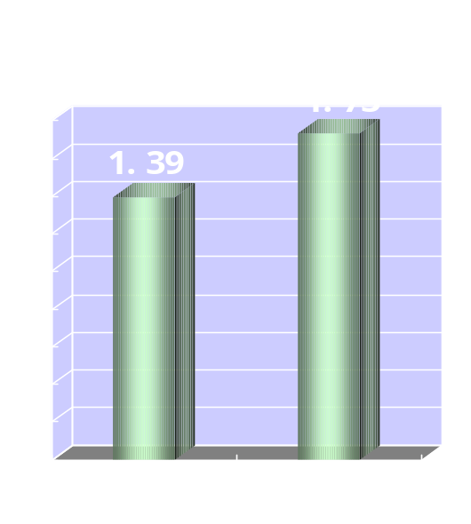
优势二：中国庞大的物流市场将成为全球采购中心及外贸出口国
地域广阔，内贸流通需求巨大
加入世界贸易组织后，外商投资增多，进出口贸易将大幅增加
政府扶持、规范发展第三方物流企业
目前全国参与流通行业企业多达 4.7 万多家，其中民营与个体经营占很大比重
地域性强，总体综合服务能力差
行业操作不规范，配套环节缺乏统一标准
“重硬件，轻软件”，管理水平和先进技术运用能力低下
人员素质较低
人民币（万亿）
中国大规模的物流市场利于全球采购
但目前市场割据，普遍存在低效现象
注： 1. "九五期间" 数据以 1999 年为参考，当年物流成本约占国内生产毛额的 17%
2. "十五期间" 数据以 2004 年为参考，预计国内生产毛额年增长率 7% ，物流成本比率降至 15%

Slide 98
潜力巨大的内需市场
图例：某台资食品集团根据在台市场销售业绩，预估进入大陆后公司可创业绩
过去五年中国大陆经济每年增长10%以上，高居世界各国的第一位。如果这种成长的趋势再持续至公2010 年，届时中国大陆的中产阶级人口将再增加至目前的两倍可达5 至7 亿人，消费能力更高达6 兆美元，约等于今天的美国。
优势三:
潜力巨大的内需市场
预计发展1200亿美元业绩
大陆市场消费
以购买力评价（Purchasing Power Parity，简称PPP）方法来衡量发展中国家消费市场的规模：中国大陆的平均国民所得购买力约可向上提高四倍，目前实质平均国民所得已接近3000 美元，整体经济规模名列世界第二位。如以后每年仍能以7%以上的速度增长，则15 年内中国大陆的整体经济规模将超过美国，而成为世界的第一位。
台湾市场消费人口
60倍于台湾
20 亿美元业绩
Notes:
1995 年2 月，盖洛普公布对中国大陆市场的首次调查分析结果显示：12 亿人口中
有九成以上对当前的购买能力并不满意，希望自己能够拥有更多的财富，七成的人表示
要更加努力工作来创造财富，只有不到5%的人还存有「无我无私，天下为公」的共产
乌托邦思想。盖洛普对于中国市场调查的结论是：「这是一个物质欲望高涨的国度，还
有大量的消费需求尚未得到根本的满足。

Slide 99

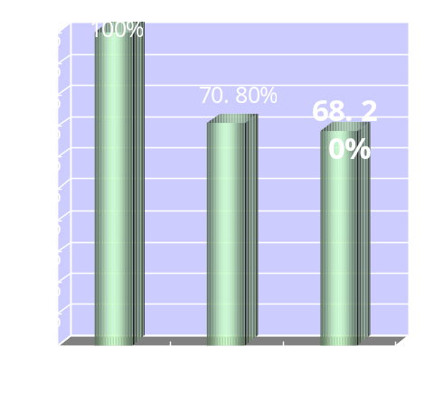
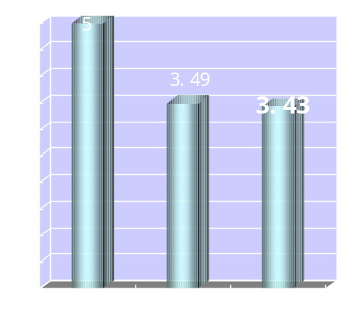
图：加入世界贸易组织前后大陆经济发展的主要影响因素状态走势
问题分析：
2002年国内经济增长中固定投资占38%，这说明国内的经济增长目前仍然依赖固定投资。而国内民生消费市场仅占46%，与发达国家相比，经济发展呈现严重的不平衡状态。固定投资的过热，容易导致经济整体的发展过热。而政府如果实施经济硬着路，意味着国内整体经济发展面临重大的震荡。届时直接影响外资在华的持续发展及规模性投资。正面冲突对零售大型仓储的投资建设，造成严重的冲击。而其中受冲击最大的将是在华的跨国际集团零售巨头。因此是否实施进行整体的通路运做及主要经营模式的整合，对于在华外资零售企业是一个决策性的重大问题之一。
世界贸易组织前后大陆经济发展的主要影响因素
120
净出口
固定资产投资
政府消费
民间消费
100
80
60
40
20
0
-20
图：用 5 级量表的赋值方法对 2002-2003 年大陆居民生活满意度及水平状况
1981
1983
1985
1987
1989
1991
1993
1995
1997
1999
2001
-40
受通缩影响
及基尼系数
提高影响
2003 年社会
消费水准
整体下降

Slide 100
零售业面临渠道的变化
问题一：
行业外可预见的潜在不利因素
1 、由于目前国内市场零售业 60% 的跨国集团的恶性竞争，政府将以在华进行“服务业倾销”为理由调整相关法律法规和制度条款控制跨国零售业在本土的扩张；。
2 、跨国集团的国际行业规则与国内本地行业规则发生冲突，因此政府可能为保护本土企业的生存而制订强制保护措施,
新型竞争者的进入
1,边际型跨国集团公司因为拥有较先进的物流管理经验和建立大型仓储中心的能力,随时可以进入零售业直接参与竞争;
2,已有一定网络规模的当地零售企业，将利用其丰富的本地运作经验，在进一步提高其综合管理水准后,同时积极扩张;
3,大量原有以生产为主的边际型企业，将重新整合，自产自销。
服务对象要求变化
市场将更加细分和专业，导致不同类型客户，对购物的需求及售前后服务基本要求更高，更加细分
  1,更新率加快
  2,优化物流程序，要求信息及时反馈和分享
  3,其他增值服务要求，特殊包装能力等
零售采购模式演变
技术的不断发展
1,零售物流系统网络化不断发展,使公司对子公司可以随时控制管理;
2,食品保鲜,存储和运输更加快捷;
2,大型的仓储采购中心，降低了采购过程成本。
问题二:
经济的快速发展,造成
大陆人均基尼指数
不断加剧。对于零售消费
的成长带来较大的阻力。
大陆低档及农村市场消费
难于得到开发利用。

Slide 101
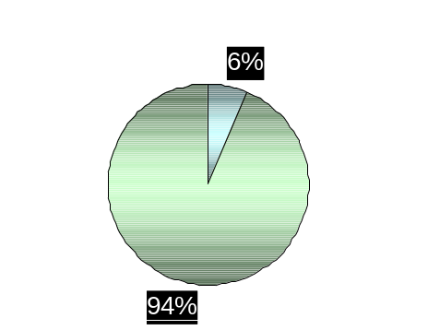
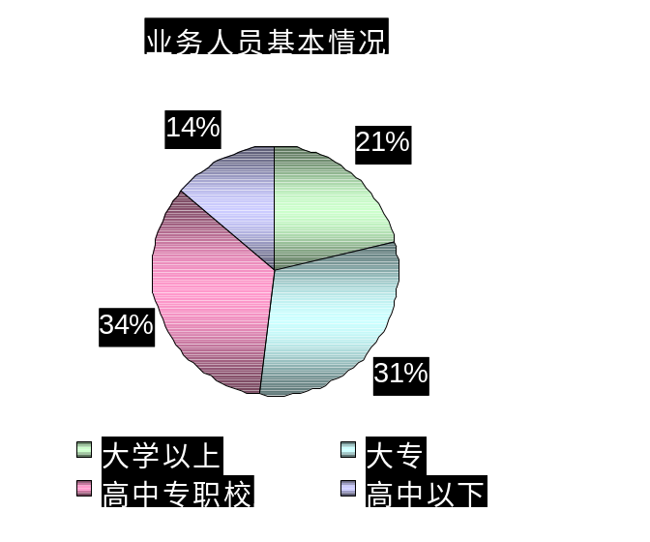
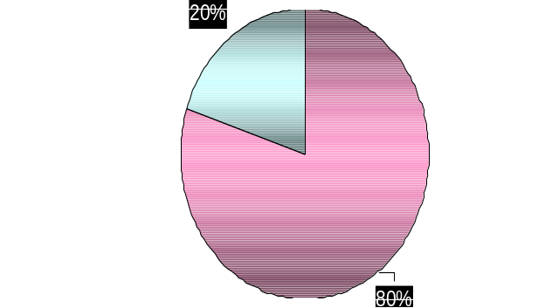
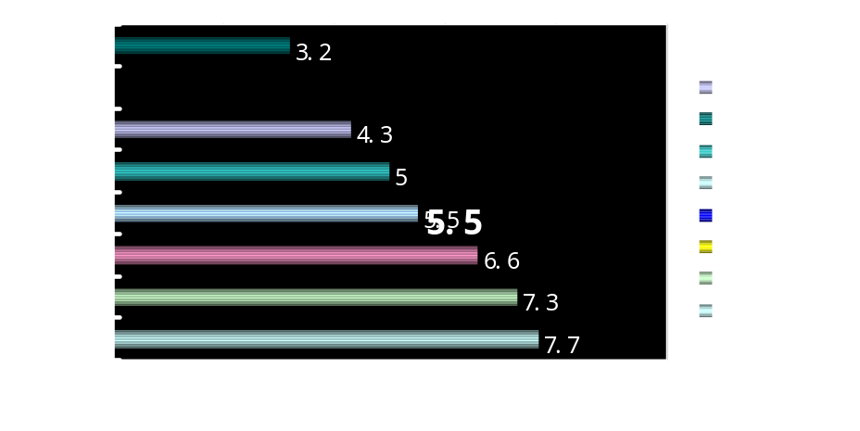
有中级以上技术职称
问题三：
从事国际零售及物流行业中高级管理经营人才严重缺乏；同时中国大陆的企业总体管理水平为全亚洲倒数第三。
长期从事并具有零售行业经验
根据规章制度的标准和实施情况、管理环境、落实国际会计标准的程度、制度机制和公司管理文化等因素给亚洲国家评分：

Slide 102
行业内部通路环境分析

Slide 103
中国流通渠道的演变
九十年代前
九十年代
九十年代后
供小于求的卖方市场
由卖方市场转化到买方市场
“价值”消费
：品牌、服务、
消费拉动，盲目抢购
由产品到品牌的成熟消费
方便
统购统销模式开始削弱，但
市场细分化
全新的流通体系将会形成
仍主导市场流通领域
传统流通渠道崩溃，多元化
市场高度细分化
流通格局形式
国际化
农村市场城市化、城市市场
国际化
利润低,约；大型化；
专业化;全球集中采购,以当地采购为主;
通路层级简化;国际化;
透过业界互相介绍;符合快速交货要求;
符合放帐之付款方式;当地设立据点;
维修站;退货政策
Notes:
大 陆 中 小 企 业 已 超 过 800 万 家 ， 占 全 国 企 业 总 数 的 99%。 中 小 企 业 由 于 数 量 多 ， 因 此 其 物 流 服 务 需 求 的 总 量 也 将 是 十 分 巨 大 的 。
大 型 跨 国 企 业 ， 为 了 获 得 竞 争 优 势 ， 实 行 全 球 化 战 略 ， 在 全 球 范 围 内 进 行 原 材 料 采 购 和 制 成 品 销 售 ， 因 此 有 着 庞 大 的 物 流 服 务 需 求 。
沃 尔 玛 在 深 圳 设 立 的 全 球 采 购 中 心 ， 并 自 建 了 配 送 中 心 ；家 乐 福 和 麦 德 龙 采 取 了 整 合 供 应 商 物 流 系 统 的 方 法 来 解 决 商 品 配 送 问 题
零 售 业 销 售 规 模 不 断 扩 大 ， 对 物 流 提 出 了 大 量 、 多 品 种 进 货 的 要 求 。

Slide 104
图：零售业经营通路表现形式
零售通路表现形式
一般零售业
综合零售业
无店铺零售形式
合作社
超级市场
连锁专卖超市
大型仓储式卖场
传统批发市场及零售摊贩
购物中心
百货商店
邮
购
电
视
购
物
网
上
购
物
Notes:
据 统 计 ， 中 国 目 前 年 社 会 商 品 零 售 总 额 已 超 过 3 万 亿 元 ， 从 事 商 品 零 售 批 发 贸 易 业 务 的 机 构 有 4,141 万 家 ， 营 业 面 积 超 过 5 千 平 方 米 的 大 型 综 合 超 市 已 达 300 多 家 。

Slide 105
不同零售经营通路模式的商品经营特征
经营形式
产品组合的特征
专卖店
产品组合线较狭小，专一品牌经营如：。
如服装专卖、球鞋专卖等
百货公司
产品线非常多元化如：。
服饰、家具、电器、日用及食品等
超级市场
以快速消费品位主的饮食多元化、洗衣粉、洗发水等
便利商店
产品周转速度较高，但产品线比较狭窄，数量较低
量贩店
多种组合的日用品 (包含食物及其他日化用品) ，并附加商品附加价值的服务
连锁专卖店
连锁形式，通常以独立品牌为专卖，产品线具有丰富的组合。
大卖场
更大规模的量贩店，通常其建筑空间简单粗糙。

Slide 106
新零售业将缩短零售的周期
无店铺行销的零售业
零售业的未来趋势
业态间的竞争更加激烈
大型零售商的实力增加
零售技巧增加
全球化及国际化成为主要龙头零售商的发展形式
零售商如同一个大型社区
沃尔玛目前的
发展趋势

Slide 107


世界零售业经营形式的发展现状
图：世界零售业经营形式的发展现状
百货业最终将被淘汰，如：日本著名的连锁百货商店：八百半
跨国集团
中国大陆市场
扩张的主要
原因:
1,由于跨国零售巨头们,在全球各地地进行大规模的市场扩充;因此以欧洲市场为主的一些经济发达区域曾经一度成为零售业经营模式最多的重要地区，但是随着其跗面作用的逐渐产生，目前上述国家地区已经开始禁止大型购物中心及大型量贩卖场的建设及开发。2,因此，随着中国大陆的开发，亚洲及东欧国家的经济，逐渐稳步增长,其潜力巨大的零售消费市场内浮现出无限商机! 3,因此对于上述跨国际零售业巨头，向亚洲东欧及南美地区扩张，是未来公司永续发展的唯一出路。

Slide 108

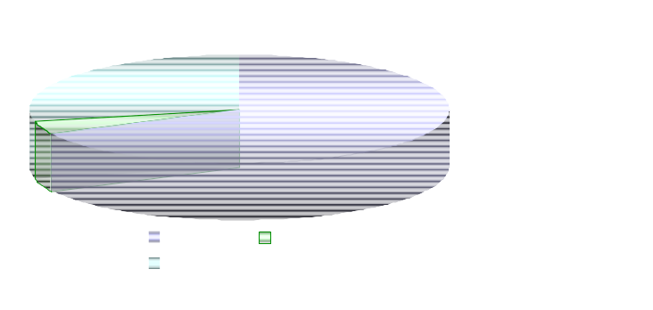
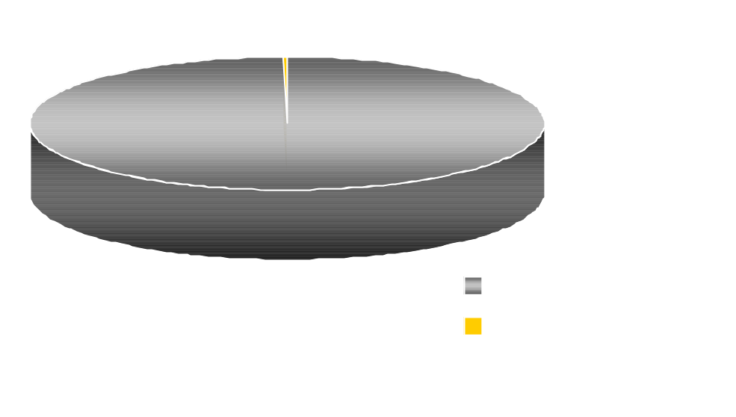
截止 2001 年底我国零售业主要经营表现形式
从零售业态形式看目前我国零售业
根据图表显示结果可以看出，目前大陆零售业内主要以内资及百货业为主要运做形式与世界零售业的目前线装，清楚的可以得出，我我国目前整体零售产业尚处于相对落后状态，而连锁超市等便利经营形式在大陆未来具有相当大的发展潜力空间。
从经营形式看目前我国零售业
从经济资本状态类型看目前我国零售业

Slide 109
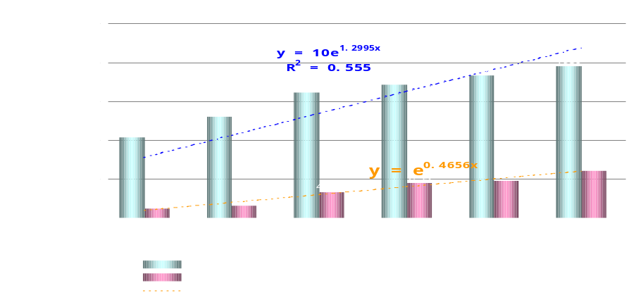
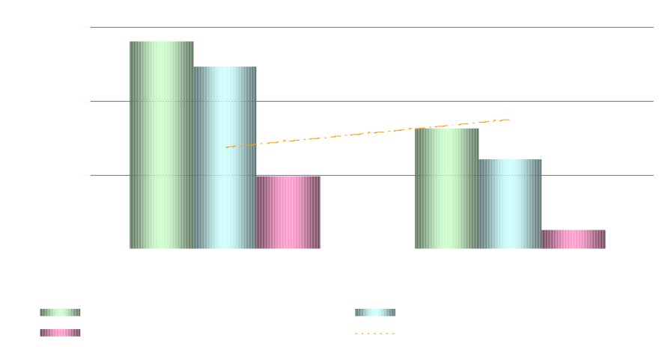
大陆目前网络购物的发展状况：
1 、网上购物虽然随着电子商务的发展在 2000 年以后迅速地增长，但是从占总上网人数的总比例仍然仅为 2%-3% 左右；相对于香港及澳门地区，大陆网上购物发展潜力巨大。
2 、而在中国能够经常上网的多数平均经济条件处于中等以上水准，因此阻碍网上购物的主要因素来自于大陆的网络购物环境及便利条件，网民对此的意识形态及购物安全度。
说明：
1 互联网实验室数据显示：绝大部分网民近三年才开始进行网上购物，而且人数比例逐年递增。
2 越来越多的网民开始尝试网上购物，电子商务消费和受众群体网上消费意识也将随着网民数量持续增长我国网上购物与美国相比，消费商品种类较为单一。。
主要潜在
可替代形式
分析：
1 、根据网上购物商品的数据显示，消费者普遍偏好于书籍及音像制品的选择，而家具用品仅占 9% 左右，表现出网上购物主要仍然是受控于消费者的文化及经济条件因素影响。
2 、零售业如果能够抓住这一时机，针对网民的经济、文化等因素做详细的市场细分，适时推出受网民喜爱的网上商品和网上交易方式，将自身的经营模式向前多品种花延伸，及时进入电子商务产业，有利于未来的永续发展；并将大大降低未来被替代的危机。
3 、零售量贩业商品组合品种相对较多，这对于未来如何进入网上商店是一个非常大的优势，同时由于在消费者具有一定的品牌知名度，对于网上出售的商品相对安全及质量可信度较高。

Slide 110
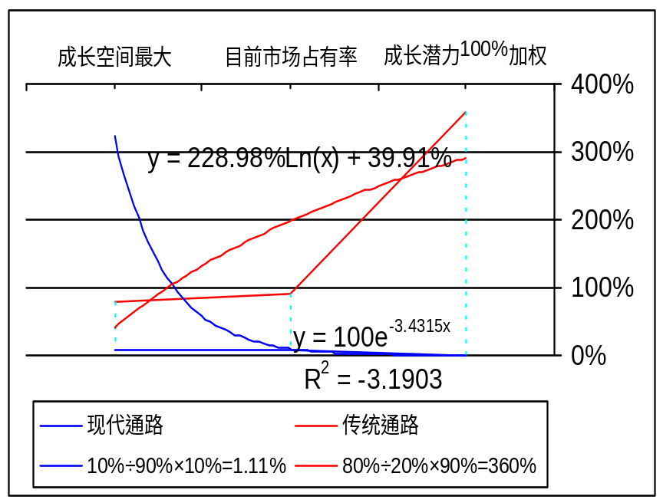
大陆流通通路的成长空间及潜力分析
地区
人口数（百万）
交易量百分比
图:2002 年国内现代通路于传统通路的发展空间
现代通路
传统通路
大陆
1,269
10%
90%
香港
7
70%
30%
台湾
22
65%
35%
当我们在预计行业市场的成长空间及未来销售成长的潜力，就必须要考虑到目前各通路分布的比重，根据上表对内地、香港及台湾三地区对现代通路市场内的空间以及传统通路市场内的空间明显可以看出，大陆地区人口数与人均现代通路市场空间占有量最小，而传统通路的市场空间占有量则最大在现代交易中生产企业会有约 90% 的市场穿透率，但是成长空间最多只有 10% 即达到完全分布状态；也就是说市场发展潜力只有 10% 。然而传统交易约有 20% 的市场穿透率，则其市场发展的容许空间就有 80% 。根据台湾宝库 2002 年的统计计算，表中大陆的传统通路为 90% 也就是说传统交易市场为 90% ，根据现代及传统交易由目前分布水准比重增加的理论性成长率计算成长潜力 100% 加权图中:中现代交易的发展潜力空间 1 。 11% ，传统交易的未来发展潜力为 360% 是现在的 4 倍。。
公式：成长潜力 100% 加权=成长空间/典型目前分布水准比重×目前市场占有率
Notes:
这当然只是纯粹的在无任何其他干扰因素影响下的结论，但是通常在实际的市场经济发展中是没有100%的空间规模性发展，它最终会受到国内宏观GDP的增长速度、地域不同的经济发展环境因素、中低端消费者的可支配收入增加状况，以及政府施政措施等等种种因素的制约或者加速。但是可以肯定的是不管国内的经济如何发展，2003年中低端消费市场内供大于需，但是就国内目前随着城乡人口规模的不断调整，农村大量人口进入城市，并开始城市化的生活方式，标志者市场潜力的不断更新。

Slide 111
大陆零售市场通路发展现状及市场分布状况
前 5 位连锁店所占份额
（集中程度）
澳大利亚
市场规模
美元$
中国香港
新西兰
新加坡
现代业态所占份额
（发展程度）
泰国
中国台湾
马来西亚
菲律宾
韩国
印度尼西亚
日本
中国
中国零售市场的规模居亚太区第二位但仍然处于发展阶段，集中的程度较低尽管现代业态发展迅速，但中国零售业环境非常分散现代渠道的发展阶段和集中程度
越南
印度
资料数据来源于：《中国零售调查》
Notes:
这张图显示了整个亚太区零售业的发展阶段和集中的程度。每个圈代表的是市场规模，以美元计。
我们看到目前中国零售市场的规模居亚太区第二位，但仍然处于发展阶段，集中的程度较低。
之前的分析说明虽然现代渠道在快速地拓展，在未来一段时间中国零售市场仍旧会处于发展中的状态。因此我们预计市场比较分散的状态也会持续下去。这于香港和台湾零售市场高度集中的现象恰好相反。
未来中国更有可能会趋向日本当前的状况，市场非常分散，没有集中在个别的零售商。这样就为零售商提供更为专门化的产品和服务创造了更多空间。
之所以造成这一分散的状况，多半是由于购物变得越来越便利，购物者可以频繁购物，每次购买特定的产品类别或者物品。

Slide 112
大陆零售业对比分析一：
网上购物将成为主要潜在可替代形式威胁。
服务
高
大卖场
网上
购物
电视
购物
高
连锁
专卖
邮购
百货
便利
商店
高
低
价格
大卖场
超市
大卖场
未来将随着
电子商务及
互联网的普及
而逐步进入
消费者的
日常购物
低
便利
服务
价格
低
图：四种竞争最激烈经营方式的价格及服务对比分析
图：未来市场竞争潜在威胁及替代形式的经营价格及便利对比分析

Slide 113
（续）
大陆零售业对比分析二：
表：几种目前主要零售业经营形式的市场需求及空间状态对比分析
项目
大卖场
超级市场
便利商店
百货公司
销售额
（上海2001）
卖场面积
7000—12000平方米
90~300坪
25~40坪
1000～10000坪
商品项目种类
15000~20000项
6500~8000项
2300~2500项
综合性至少15万项
商圈锁定范围
5~10公里
1~1.5公里
500~800公尺
20 ～ 50 万人居住之区域
市场发展空间速度局限
发展速度慢，空间局限性强
发展速度较快，空间局限性一般
可随意发展，基本无空间局限
以趋于饱和，且空间局限性较强
市场价格
与商品批发价格近似
低于市场价格但高于量饭店
近于市场价格
高于市场价格
消费者购买量
多量
中等
少量
中等
交通方便性
中远距离
但停车方便
中距离
停车不易
歨行便可到达
中距离停车尚便利

Slide 114
高
月更新率6%
机遇：
中国是潜在的全世界超市产品的生产和供应的一个大国。
更新率
连锁便利店
年更新率%72
月更新率3.5%
月更新率28%
中国食品超市
年更新率%42
大型超市超市
年更新率%33
因素分析：中国超市商品这样高的更新率一个重要的原因是，连锁超市业的发展极大地拉动上游制造业的发展表明了中国是潜在的全世界超市产品的生产和供应的一个大国。。

Slide 115
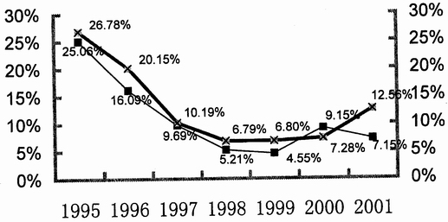
问题一:
零售业的过速增长政府已出面采取强制措施控制
零售业在华发展走势
1,目前跨国际零售业巨头均以在登陆;
2,预计将以每年 10 家的增长速度继续向中国内陆及北部地区扩张;
3,同时零售业的增长速度已经超过了国内生产毛额增长速度

Slide 116

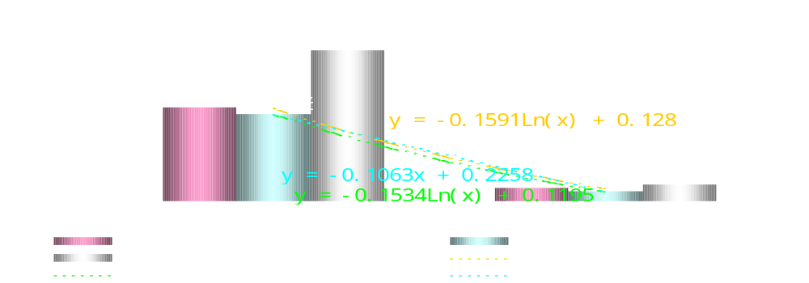
大陆主要零售商状况
图：麦肯锡关于世界贸易组织后我国在３—５年间零售业发展变化的调查报告
资料数据来源于：麦肯锡调查报告
本土零售商
竞争力度
明显低于
外资企业
图：我国本土零售商与国外零售商的利润对比

Slide 117
顾客欲望的不断增加及越来越难于满足
问题二：
附加价值服务、商品种类生命周期越来越短，预示着竞争的激烈以及顾客欲望的不断增加
图：零售商品及附加值生命周期缩短
高
附加价值服务越来越难于满足客户心理需求
商品竞争的激烈，导致商品生命周期加速，更新率增高
低

Slide 118
客户端态势及购买趋势分析

Slide 119
掌握消费者组合的 4 项关键步骤：
1.决定谁是你的顾客,以及暸解他们对你的价值
2.以你的竞争者为基准,参考、学习他们的经营手法
3.将顾客区隔后，以你所选择的特定顾客为目标，好好为他们提供满意的服务
1、谁是我现有的顾客?我能将顾客作怎样 的分类或区隔?
4.跟顾客建立长久的商业关系
就像园艺专家栽种多年生果树，年年都会如期开花结果一样，在商业上，若能跟顾客发展长期关系，就能重复地获得较低销售成本及较高利润的美好成果。
2、我们应选定那些区隔的顾客做为目标?他们的主要需求有那些? 我们应以何种方式来满足他们?
Notes:
美国波斯顿(Boston)默瑟管理顾问公司(Mercer Management Consulting Inc.)国际及国内行销策略专家麦杜格(Duncan McDougall)于1995年指出：公司的成功是来自 于「顾客组合」(customer portfolio) ，而非传统所谓的「产品组合」(product portfolio) 。也就是说：「顾客才是公司最有价值的资产 」

Slide 120
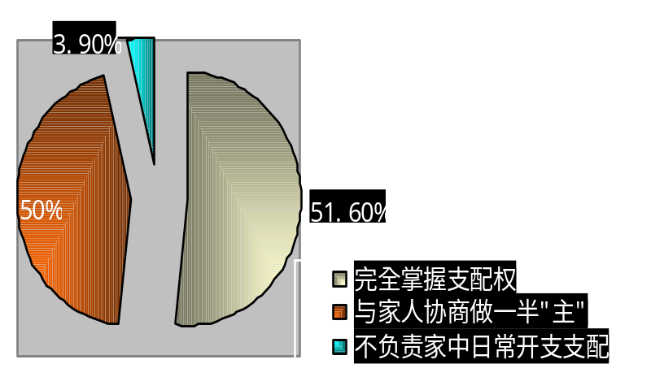
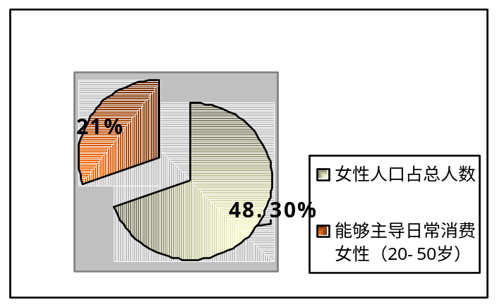
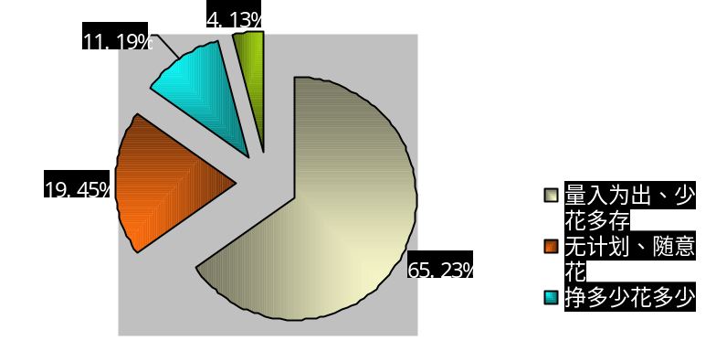
大陆家庭经济主要支配群体价值标准:
图:女性在家庭消费中掌握支配权的比例
图：女性消费者占总人口比例
超市零售业
顾客群体
以女性为主
第五次人口普查统计数字显示，我国女性消费者为 61228 万人，女性中在日常家庭消费支出方面起主要决定作用的以中青年女性为主。这一部分起主导消费作用的人数不到女性整体消费者的一半。原因主要由于 20 岁以下的女性在我国基本上还没有完全的经济来源。50 岁以上的女性根据我国妇女工作年龄限制,50 岁以上的女性基本依靠退休、养老基金或者其他非固定经济来源生活这说明目前我国 50 岁以上的女性基本已经开始进行保守性的日常生活消费活动。。
20-50 这一部分主导消费女性，由于出生年代以及成长环境国家经济状况的影响,她们中间在家庭理财观念以及消费习惯和消费心理又有所不同按照中国的传统家庭分工习俗和花钱观念为：“女主内男主外”； 2003 年网上调查显示结果如图，目前我国居民家庭主要经济支配仍然以女性为主，并不以女性在社会的地位如何而发生改变，女性基本全部参与家庭日常消费的活动。因此可以肯定地说目前我国国民的家庭日常消费习惯仍然以女性为主。。
我国国民的消费习惯仍然以保守性消费为主要观念，产生这一观念的因素不仅仅是传统消费习惯的影响，其中也透出我国目前大多数家庭的经济状况普遍相对不高但是随着城市规模经济的逐渐形成，及农村向城市化发展，农村人口随着城市的进入，购买心理以及习惯开始向国际发达国家模仿。。
图：女性主要消费观念标准

Slide 121
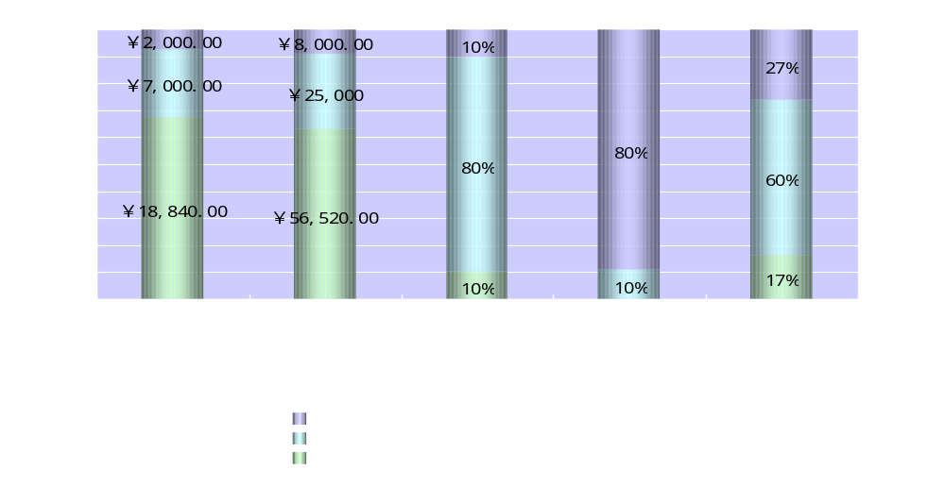
三大收入消费群体消费态势比率：
图：不同收入及不同文化背景下的市场消费引导状态
2003 年
城乡基尼
系数 0.417
世界第一
第一类高收入支持的“先导型”
第三类第收入支持的培育型
第二类中等收入状况的升级型
最新数字显示出目前我国占总人口比例 20% 左右的城镇居民消费市场，自 1997 年以来消费品零售额占全社会消费品零售额的 61. ％以上。截止目前其平均家庭可支配金额占全国年销售总额的 73% 左右。

Slide 122
根据联合国粮农组织的标准划分：恩格尔系数在 60% 以上为贫困，在 50%-59% 为温饱，在 40%-49% 为小康，在 30%-39% 为富裕， 30% 以下为最富裕。
大陆居民消费结构分成三个阶段：
这三阶段各有特点区分明显，充分地表明居民消费结构的变化
贫富
差距大
2000 年和 2001 年为第三阶段，这一阶段恩格尔系数低于 0.4 2002-2003 之间为 0.53。
1993 年和 1994 年分为第一阶段，这阶段恩格尔系数大于 0.5 ；
1995 年至 1999 年为第二阶段，这阶段恩格尔系数介于 0.4-0.5 之间；

Slide 123
消费者购买决策因素分析结构图：
文 化
社会环境
1、文化背景
2、社会阶层
3、家庭因素
4、经济状态
次 文 化
社会阶级
消费者决策过程
需要或问题的认知
咨询搜集
方案评估
购买
个人差异
1、个性
2、生活方式
3、动机
4、家庭收入
情况因素
1、店内刺激
2、预期使用
3、从众心理
组织
参考
团体
家庭
媒体
特殊
消费者
结果
1、不满意和抱怨
2、认知不协调
3、顾客学习
分析：顾客超市不愉快购物经历
收款排队等待64.7％
收款员态度不好
扫描设备问题
促销员推销的产品
收款排队等待容忍限度
厌恶不购买 23.2％
不受影响41. 5％
购买 11.2％
超过3人45.4％
超过6人 40.5％

Slide 124
顾客的忠诚度偏低
超市顾客群忠诚度形态图解
指定购买决定
中国大陆
超市顾客群
忠诚度低
复杂购买决策历程
学习--做
1 极度解题型消费者
忠诚度
-学习-做
1 极度解题型消费者
购买决策
（讯息搜寻）
中国超市固定 1 家 18 ％
固定 2-3 家 44.4 ％
习惯性返回（不需要特殊讯息或少许）
限度购买决策历程
做-学习-
2 限度解题型消费者
内化例行反应
做--学习
3 例行反应消费者
随即购买决定

Slide 125
超市顾客群常规购物行为流程
需求
收集信息
通过与其他门店的比较判断商店商品是否便宜
66.3 ％的顾客
价格对比
商品相对价格
附加价值筛选
便利条件、商品质量、店家服务、品种及其他心理需求的满足程度
选择决定
49.7 ％帮助顾客装袋
15.3 ％使用商店卡
40.3 ％优惠购买
前往购物
57.2 ％找不到商品时需要工作人员帮助
消费者期望
大卖场提供
一种完整的
放松和娱乐
的体验（购物
、吃饭、娱乐
等等）
39.1 ％需要促销员介绍新品牌或新功能产品
购物后信息传递
返回

Slide 126
方便
周到
放松/随便/舒服
娱乐
温暖（家庭活动）
感觉比较现代
特征表象
有我需要的所有产品
有与众不同的产品
能提供好的顾客服务
品种服务型顾客
希望能被看到在这里购物
有朋友的推荐
有同我一样的其他顾客在这里购物
亲善型顾客
提供高价值
一般价格较低
地理位置便利
理性顾客
Notes:
现代人的消费不仅局限于简单的买与卖之间的简单机械关系行为，通常他们更在意商家的销售服务、销售目的以及与商家之间的互动关系。这种互动关系并不是指消费者要求参与到商家的销售过程中去，而是希望更清楚明确地知道商品的真正性能以及对生产及销售企业渠道的真实了解。消费者如果对产品功能以及生产销售渠道不了解，会造成她们购买到假冒产品或者买到与商家实际宣传不相符合的商品。因此对于生产及销售者来说必须要想办法尽可能增加产品的功能销售渠道及生产企业的透明度。根据消费者购买心理研究发现消费者在自己经济状况许可的范围内更愿意购买那些品牌知名度强的商品。

Slide 127
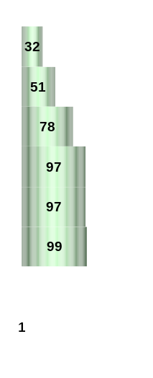
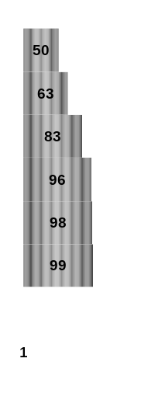
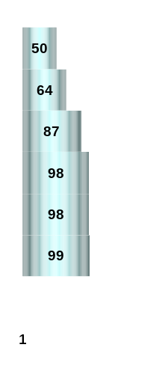
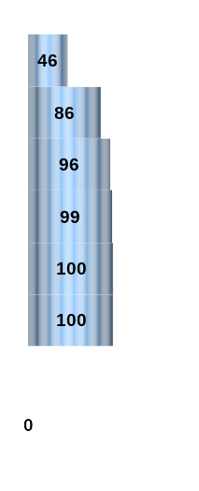
消费支出表现（以大卖场购物为导向，在四座经济发达较好，客流量相对较大的主要城市为主）：
花大多数的钱 (%)
经常光顾 (过去7天) (%)
过去4星期光顾 (%)
偶尔光顾 (%)
曾经光顾过 (%)
考虑光顾 (%)
不考虑光顾 (%)
北京的大卖场
广州的大卖场
上海的大卖场
深圳的大卖场
Notes:
大卖场
已经成为一般家庭购物的固定场所，尤其在一类城市；
在大卖场寻求多种体验已经成为趋势，除单纯购物功能以外还有休闲和娱乐功能
女性喜欢休闲行为和产品的选择，是大卖场的忠实拥护者
倾向于周末购物
一般每次购物过程大概1—1.5个小时（周末可能时间更长）
大卖场购物的环境一定要好
不一定去买东西，有时就是要这个气氛
可以自己随便挑挑拣拣，很轻松和随意的感觉
超市
其重要性在一类 城市已经下降，超市的购物趋向于集中在某些品类（例如牛奶、零食等等）
在二类城市（尤其是郊区）仍然是重要的购物场所

Slide 128

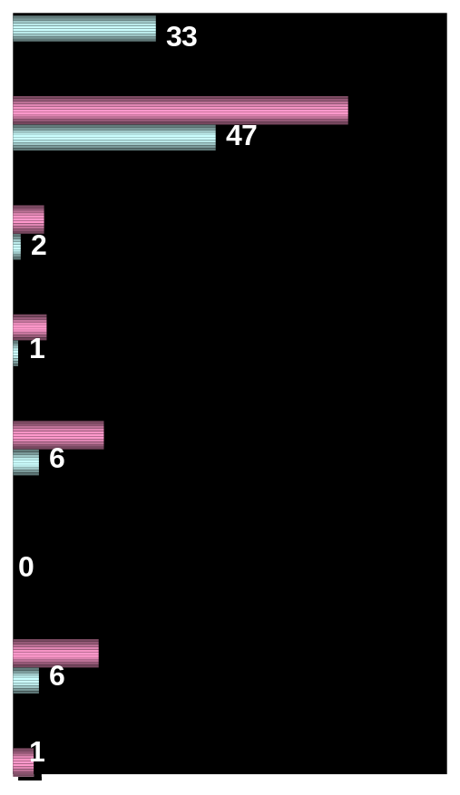
渠道主要购买品类
水果蔬菜肉类糖果个人护理用品家庭用品
%
资料数据来源于：《中国零售调查》
大卖场
超级市场
便利店
百货商店
百货商店中的超市
个人护理用品
传统食杂店
菜市场
由于大卖场和超市能够容纳大量的单品，糖果品类受欢迎。

Slide 129
根据马斯洛“需求五层次”论对中国目前消费市场发展进行需求分析
住房消费比重上升较快
医疗及娱乐教育文化消费比重上升趋势明显
一，住房与轿车是富裕阶段日益升温的消费品
交通通讯支出持续增长，支出比重变化最大
二，教育消费成为长期的消费
衣着消费支出比重下降
耐用消费品趋于饱和
日用品消费增长减缓
食品消费质量提高
三，绿色消费四、信息消费将成为新世纪的消费
四，旅游服务消费消费将成为主要休闲消费
五银色消费、个性化消费具较大增长空间。
Notes:
说明：
鲜货食品供应方面，由于大陆现代通路的落后，因此人们更喜欢光临菜市场。所以尽管光顾大卖场和超市的频率在增加，而实际在鲜货方面的消费额相对菜市场仍然居高。因此在新鲜食品上的花费并不会随着花费的上升而成比例的增加。
对于更多的零售卖场来说，鲜货的新鲜度并不能吸引更多的客流量或者额外的销售量，除非在用新鲜类食品吸引现代渠道购物者的同时还能够提供比菜市场实惠的价格及商品质量安全度（此类则仅限于肉蛋禽海鲜等鲜活类）。

Slide 130
行业内中国大陆地区目前已存在的主要竞争对手及现状介绍分析
大陆市场内现有的主要竞争对手：
法国家乐福（ CARREFOUR ）连锁超市集团公司
德国麦德龙（）零售集团公司

Slide 131
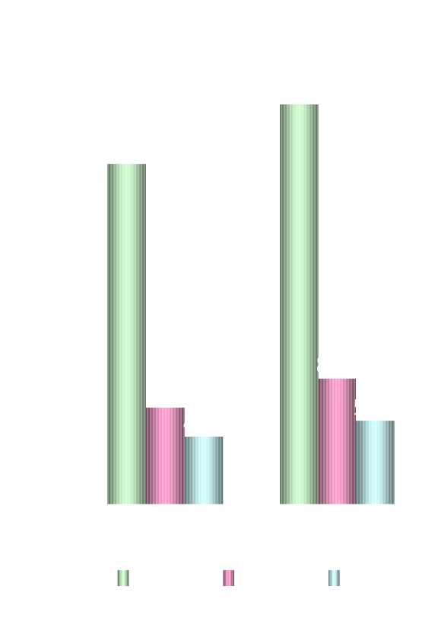
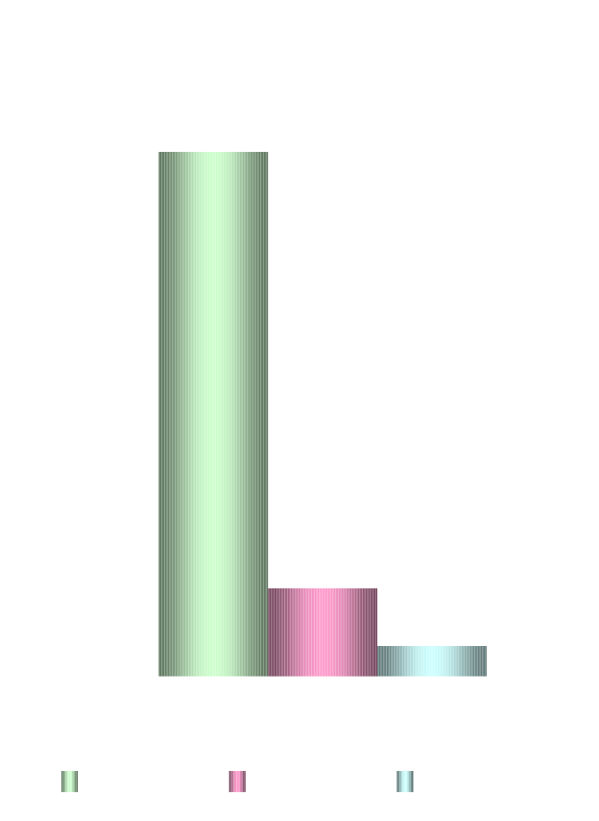

沃尔玛与主要竞争对手的经营业绩状况
沃尔玛 57 依在大陆目前经营业绩明显低于家乐福 72 亿。
图:三家公司 2001-2002 年营收额 (百万美金)
图:三家公司 2001 年净利润 (百万美金)
图:三家公司中国市场营业收入 (亿 RBM)
沃尔玛远远
高于其他
两家竞争对手
Notes:
三家目前在大陆主要市场竞争策略---低成本销售策略:
例:一个杯子进价1元，售价1.2元，那么0.2元的差价中，要有17％的利润用来交增值税；而平价销售，或低于成本价销售，则不用交增值税。同时，低于成本价销售，年终上缴企业所得税时，也会因此少交。

Slide 132
沃尔玛公司大陆其他竞争对手
潜在竞争：
以沃尔玛由于
系统过于庞大，
而无法灵活经营，
进行市场细分后的
渗透扩张占领。
使沃尔玛无法进行
阻击同时在细分中。
不断的完善及
生存发展
你无我有
1
日本AEON---竞争策略---以柔克刚
打入腹地
AEON经营商品的口号是“日常用品价格与沃尔玛相同。其它领域商品以高品质为卖点，不断充实沃尔玛所没有的商品”。
设施方面的标语是“创办较沃尔玛更加方便的超市”
日日新鲜、天天平价、顾客第一
由于本土企业的经营实力与沃尔玛公司相差甚远,因此,只有依本土相关政策及市场运做基础,进行紧跟市场定位策略,同时寻找与其发生正面冲突小的市场空间,以自身整体系统小,运做灵活的形态,进入一些二、三级市场。以求逐步的成长及发展。
完全模仿
2
本土企业---竞争策略---紧跟市场
深圳新一佳
避开锋芒
深圳富华居家居广场
自主经营天天平价
细分市场
设施方面，尽可能地模仿跨国公司的设施及店铺管理，在逐步完善中进行壮大发展。最终寻找自己的定位特点。
东方家园
借鉴国际先进现代商业企业经营理念和管理模式、以统一采购、统一经营、天天平价、一站购齐、自己动手、自由退货等经营特色完全区别于传统的建材市场，是目前国内最大的仓储式建材连锁超市之一。
国内其他地区卖场公司发展策略：试探性进入策略(逐渐接近上海市场)
其他本地超市公司发展策略：依靠当地政府各方面支持，坚守本地市场的进入与成长策略。

Slide 133
法国家乐福（ CARREFOUR ）连锁超市集团公司
该公司成立于 1959 年是又傅立叶和 Defforey 家族在法国创建，目前是欧洲最大的连锁超市集团，在同行业中仅次于沃尔玛排名第二位。。
主要经营理念：
经营管理全面本土化
主要经营战略特点：
以本土化经营为主要战略，走曲线拓展品牌向全球市场展开
公司简介：
家乐福目前在全球拥有 9200 多家分店以零售、大卖场、超级市场和折扣销售三种类型为主。同时还在其本土拥有 4000 多家连锁店，销售额约占法国零售业的 30% 。。
家乐福欲 1999 年并购了 PROMODES 集团。
目前的主要发展战略是：向互联网发展（已拟订了一个 3 年的短期战略计划）。

Slide 134
法国家乐福公司的战略发展运做图解:
1999
1985
1989
1973
2000
1995
1969
创设零售业第一个采购平台 (GolbalNetXchange)
1963
1959
公司成立
正式进入中国大陆 (以大陆为采购中心的全球化发展战略)
创设自有品牌（进入发展成熟期）
第一间家乐福量贩店于巴西近郊开幕（正式进入零售行业）
并购普罗岱斯集团 Promodes ，成为全球第二大零售集团
进入南美巴西（全球发展）
进入亚洲台湾 (进军亚洲市场)
进入比利时（开始境外规模扩张）
本方案整理制作

Slide 135
家乐福公司组织图
总 部
总经理
组织系统部 (政策资料分析)
组织部
营业部
客服中心
会计部
配送部 (物流)
仓储部

Slide 136



2002 年家乐福全球销售状况
全球销售额达到 780 亿欧元
图： 2002 年家乐福全球各区域销售状况
Carrefour
具有开辟早期
市场的丰富经验
图： 2002 年家乐福全球各经营形式销售状况（中、英对照）
图： 2002 年家乐福全球各国销售状况

Slide 137

家乐福全球零售业绩对比
图： 2002-2003 年家乐福与其他跨国公司销售业绩及净利润
Notes:
2001年：公司名称家乐福(Carrefour)
国家法国
币别EUR
4/8收盘价38.2
市值27,350M
03年EPS2.65
04年EPS2.95
本益比14.42

Slide 138

家乐福公司企业资源规划资源管理系统
整体供应链系统的先进与高科技管理落后于沃尔玛公司
企业内部本身 &企业与企业间 & 英特网
Notes:
家乐福主要是推展企业内部的供应链，用以强化企业本身的供应链流程，未来因应网际网路的发达，在Internet 平台上，推动跨企业的全球供应链(Global Supply Chain)系统，希望上下游厂商一并导入SCM整套系统，这样所产生的整体效益将更大。

Slide 139

家乐福的完全本土化采购物流供应方式：
目前国内外主要供应商共 1000 家
主要特点：
1 ，合理压缩了采购过程成本； 2 ，降低了采购渠道的管理成本； 3 ，增加了供应商之间的竞争力度，从另一面可直接控制资源的价格及确保产品的质量稳定性； 4 ，完全的本土化资源加强了当地市场的竞争力度。
Notes:
自1995年进入中国市场以来，“家乐福”已在北京、上海、天津、武汉、广州、大连和宁波等11个制造业发达的城市建立了采购基地。
“家乐福”总部才有的中央采购调配权下放给包括北京、上海、广州和武汉在内的四个区域性采购中心
依托这些区域性的采购中心，“家乐福”可建立遍布全国各地的物流体系

Slide 140
家乐福在中国大陆的本土化采购物流供应操作程序
零星资源采购
零星资源采购
大卖场
客户终端销售
采购人员专项跟踪管理采购
专人跟踪采购
连锁店
专派采购人员
负责质量监控
直接进入各终端
资源零星采购
超市
专人跟踪采购
零售店
有 61 ％的商品
来自中国，采购
总额达到 35 亿美元。
“中国化”的
物流体系

Slide 141
家乐福在中国大陆的主要经营特点情况
家乐福 1995 年正式进入中国大陆首先在北京、上海、广州三大城市为据点，逐步向整个大陆全面发展。。
家乐福在中国大陆的主要经营战略模式仍是以本土化为主。
1 ，人员本土化
2 ，采购本土化
3 ，操作本土化
20 个城市开办了 35 家超市，今年有可能再扩展至 49 个

Slide 142
家乐福全球SWOT分析
Carrefour 在全球22个国家占据同业市场第一的主导龙头优势
优势:
世界第二大零售商。
大部分使国际化零售商。
31 个地区市场中有 17 个占优势 (前三位) 。
大规模自选市场的世界领袖。
欧洲零售业老大。
世界第六大折扣零售商店。
具有进入早期市场运做的丰富经验。
在许多市场中具有强大的品牌优势。
统一的标准化系统作业流程
劣势:
家乐福的嚣张态度在许多国家已经显现
没有按照一定的经营计划进行向前整合;
在家乐福在许多国家与供应商关系恶
在电子商务发展方面已经处于劣势。
在很多国家地区与当地政府及文化了解不够，导致本土化战略的管理及战术策略错误。
威胁
目前许多竞争对手已经在其最具优势的市场内生根扩大，尤其在欧洲市场的发展,影响了家乐福的市场分额。
由于南美洲经济问题可能导致贸易环境方面出现市场低迷时期。
同业最大的竞争对手 Wal- 市场和 Tesco 。
发展中国家及地区,不完善的经济等法制限制严重影响外资的市场扩张。
潜在的同业并购威胁。
机会
已存在市场的机会性扩张。
发展中国家提供大量的市场进入优惠政策。
最新进入新兴市场领域的开发及大面基占领
管理人员基本实行全部本土化,目前以基本演变完成。
已经开始大规模自选市场的市场自选市场和廉价商店操作和扩充。
市场占有率,及知名度较为成熟。

Slide 143
家乐福 Carrefour ‘ s 中国区域市场SWOT分析
机 会
威 胁
大陆超级市场及连锁大卖场的迅速发展。
一个庞大的潜在市场。
较高的品牌公众认知度及良好的信誉。
本土经理级人力资本的缺乏。
地方性的运动员已经联合避开 Carrefour 的同类。
中央及地方政府的政策变动性大。
Wal- Mart和Tesco是目前最大的市场威胁。
家乐福在大陆目前占据市场覆盖面的绝对优势；其灵活的采供系统非常适合大陆市场环境同时其战略市场目标直指中低端市场，从大陆的未来经济发展状态，中低端市场更具发展空间。。
优 势
劣 势
外资在华零售销售第一。 Regarded as most successful foreign operators.
已经适应了大陆政府直接干预的市场环境及相关政策的变动预景。
经营方式及供应链系统目前已经完全本土化，整合后能够适应当地区域的各项设施。
对地方性的计划政策及相关法律方面缺乏认知了解。
由于内部管理问题，出现的商品假冒愁闻及媒体的跗面报道。
强压式采购操作方式，导致与供应商关系的紧张。
|来源: M+M 行星零售
41

Slide 144
德国麦德龙（伦敦地下铁道）零售集团公司
注：
由于伦敦地下铁道与
WAL-市场的
市场定位，目前
不同，因此该公司
相对正面威胁较低，
属于隐性竞争对手
因此不做过多
详细分析
麦德龙集团公司是全球著名的零售集团总部位于德国著名的鲁尔工业区。始创于 1964 年，是一家相对于家乐福和沃尔玛较年轻的零售企业。以自我动手超市为主要零售经营方式。
现购自运的麦德龙集团是全球批发市场的领头羊，拥有麦德龙和万客隆（仅限欧洲）品牌下的多家麦德龙现购自运商场 2002 年麦德龙现购自运销售额达到 240 亿欧元， 46.5% 的集团销售额来自麦德龙现购自运，其中四分之三来自海外。麦德龙现购自运是麦德龙集团发展的重要推动力。目前， 24 个国家内 437 家商场，销售区域呈现出高度国际化。 2002 年麦德龙在全世界拥有超过 72,000 名员工。德国杜塞尔多夫麦德龙国际管理组织有限公司掌控全球销售。
Notes:
26个国家内拥有员工大约235.000 名。目前集团仍在成长：2002年麦德龙集团的销售额超过510亿欧元，与上年相比增长4%，其中46%的销售额来自海外。

Slide 145

麦德龙集团
最高层是麦德龙集团公司从战略上管理整个股份公司麦德龙集团公司运作分成四部分，拥有六个独立销售区域及不同品牌。现购自运针对商业和专业顾客，其它部分则针对零售销售和最终顾客。所谓的跨区域服务公司即为集团内所有销售区域提供服务，例如采购,物流、信息技术、广告、财务、保险、餐饮。。
Notes:
核心价值
公认的首选批发商
不断注重客户的要求和满意程度
遵循道德价值观
公开交流、开诚布公
事无巨细，不断创新
致力于客户服务，物超所值
与供应商双赢合作
我们的雇员是我们的重要财富
形成符合本地市场需求的模式
股东价值持续增长
努力提高依赖度和透明度
高效率低成本的运作

Slide 146
麦德龙在全球的主要经营模式
麦德龙全球营销方式采用的是会员制会员应当具有法人资格，。
主要包括四大类：
餐饮业各类企业；
中小型零售商；
需要原材料的经营类企业包括工厂、小店面、夜总会等；
以及需要原材料的非经营类机构包括政府、学校、各种联合会等
麦德龙目前主要经营理念：
独特的 C ＆ C （现金＆携带即现购自运制）理念和管理方式
创新经营
麦德龙主要经营战略方式：
以首创的“自我动手”为主
双赢策略：与同行共处协进
与供销三方协同发展
Notes:
麦德龙现购自运的战略是每年在新的国家内开1至2商场。

Slide 147
麦德龙面对的消费群不是个人和家庭，而是通过会员制的形式
从行为分析:
从目标分析
从麦德龙行为的表面上看是阻挡了一批零售消费者进场消费，而从另外一个侧面反映了麦德龙强烈的目标消费群意识，从一个细节上反映了“顾客第一”的服务理念。
锁定具有批量购买能力的终端零售商和机关事业单位等，进行批量销售拒绝儿童消费群体进场，禁止孩子们到处乱跑，实质是为了更好地服务自己的目标消费群。。

Slide 148
麦得龙物流采购供应程序
免费停车位
麦得龙在 1-2 个月内直接付现金
顾客自己带出商品时直接付现金
集散供应商
麦得龙公司
零售终端
供应商自己负责直接送货到麦得龙
由顾客自己选取
特点:1 ，灵活、简洁、可操作性强、适应能力较强；
2 ，将供销三方有利的结合在一起，便于之间的协调沟通及相互间的信息快速传递；

Slide 149


麦德龙在中国
麦德龙中国主要特点：为顾客提供超大型购物手推车；建筑大型的停车场；禁止身高1.2米以下的儿童进入卖场以避免被叉车撞倒的危险；坚持开“透明发票” 。
麦得龙与 1995 年正式登陆中国大陆，至 2000 年 8 月相继开设 8 家手动式零售商场。
Notes:
麦德龙于1995年来到中国并与中国著名的锦江集团合作，建立了锦江麦德龙现购自运有限公司。1996年，麦德龙在上海开设了第一家商场，从一开始就取得了惊人的成功。给中国带来了全新的概念。
麦德龙是第一家获得中国中央政府批准在中国多个主要城市建立连锁商场的合资企业。麦德龙的到来填补了中国在仓储业态上的空白，中国麦德龙具有许多优势，例如：严格遵守中国法律，向当地政府交纳大量税款，对员工进行专业培训促进就业及当地经济。 同时麦德龙也吸引其它投资促进区域经济。先进的分销系统给予中小企业帮助。
麦德龙通过其全国性分销系统将当地产品投入国内市场的同时吸引着各地顾客。同时麦德龙国际分销系统将中国商品推向国际市场。
2002年我们在中国北部、东部、南部和中部建立了四个销售区域。目标是尽可能接近我们的顾客，供应商，员工并且在中国进一步发展。

Slide 150
1. 会员制麦德龙的服务对象是专业顾客，提供优质的服务。2. 低成本、低价格麦德龙提供高质量低价格商品。3. 专业顾客的超级仓库超过 20,000 种的商品让顾客能够“一站购齐”麦德龙为顾客解决了库存大小和流动资金多少的问题。铲车让我们的顾客能够随时购买到整箱、整垫仓板或更多数量的商品。。4. 售后服务友善的服务总是遵循顾客至上原则。5. 保证新鲜可靠的收货，专业的员工，先进的低温保鲜系统。6. 品种齐全品种齐全以满足专业顾客的不同需求。7. 专业的大型手推车方便采购和装卸。8. 直接邮报麦德龙和顾客的桥梁。9.内容详尽的“透明”发票麦德龙提供内容详尽的增值税发票。10. 严格的商品质量控制专门的商品质量控制部门。11. 免费停车位400- 600 个停车位、免费、宽敞带雨蓬区域，购物进货、搬货不受影响。12. 长时间营业为了照顾不同顾客采购时间上的需求，麦德龙的营业时间是从早上 6 时到晚上 10 时。

Slide 151
零售业“三剑客”

Slide 152
沃尔玛 （WAL-MART）市场竞争对比分析
Wal-市场公司
绝对的竞争优势
目标战略规划适应性
退出难度
市场竞争能力
价格高
高
高 中 低
Wal-Mart公司
麦德隆
家乐福
品种多
品种集中
家乐福
中
沃尔玛
麦德隆
低
价格低
市场地位
物流管理能力
资金能力
毛利率
本土零售行业
麦德龙
家乐福
沃尔玛

Slide 153
家乐福与沃尔玛公司主要经营操作方式分析：
组织特征
家乐福
沃尔玛
沃尔玛
家乐福
资产及能力概况
授权及各国自给自足
集权与全球化分配(globally scaled)
核心竞争资源集权化，其余采分权方式
分散式、相互依存、专业化
海外营运的角色
机敏地发掘地方商机
执行母公司策略
接受或善用母公司的竞争优势
强调各国差异化贡献、整合全球营运
知识的发展及传播
知识发展局限于各营运单位
由母公司从事知识发展且保留于组织中心
在组织核心发展知识，传递至海外营运单位
联合发展知识
、全球分享
管理系统
只有内部供应链采用ERP
整个公司全部使用信息系统管理
管理依靠人力资源为主
依靠卫星电子高科技技术管理

Slide 154
优劣势对比分析：
公司名称 | 优势 (力量) | 劣势 (弱点)
沃尔玛 （ WAL-MART） | 1 、以平和低调的经营态度，及大规模的完全中国商品采购,取得了大陆政府的信任及好感； 2 、市场针对中高层消费群体，适合大陆目前消费市场状况； 3 、前期的市场针对性定位有利于后期的市场占领； 4 、开店速度稳定， 5 、店铺管理，人员培训扎实 6 、利润率最高； 7 、绝对的总体经济势力； 8 、绝对领先的科技管理系统 9 、商品齐全分类较细 | 1 、由于实行高度的销售额向少数品种集中,大卖场的综合性在商品线的宽度和深度上都受到了一定的限制。 3 、商圈覆盖地域相对小； 4 、庞大的供应链，及对空间规模的硬件环境必须,严重阻碍公司在内陆市场的细分化渗透扩张及速度； 5 、针对的目标客户群，与天天平价相互矛盾的产生；造成商品档次与实际针对的中高层消费群体需求矛盾; 6,目标消费群与大型购物中心 ( 购物中心) 的目标市场消费群对冲；不利于市场扩张； 7 、没有占领大陆市场中的先导性优势地位； 8 、进入大陆时首站选址性错误，采购中心设置深圳不具有公司在大陆长期战略性组织运做成本管控；
家乐福 （ CARREFOUR ） | 1.开店快速，维持竞争优势 2.全世界 32 个国 383 家分店 3.与供应商的营销带动国内供应商成长 4.在 20 多个国家地区中具有明显的龙头优势地位 6.利用商场服务制度保证低价格诚信度 7 、多商品组合 8 、整体经营地方适应性强 9 、物流运做供应链灵活，信息传递节奏高，速度快，便于大陆的综合、营商环境特点 10 、向前与本土同业的股份制联营 | 1.由于开店速度过快：出现违规开店的局面、管理问题 (员工达 6500 人) 、与供应商关系紧张已经明显影响其品牌形象； 2 、供应链管理漏洞引起的假冒商品事件，导致公司信誉危机； 5.；经营气势过强带来媒体等方面的跗面关注； 6 、遭遇规则游戏与当地文化发生正面直接冲突； 7 、对中国政府的施政特性没有完全掌控； 8,Wal-MART的侧翼威胁 9 、市场目标定位与其他外资及本土企业严重对冲； 10 、服务人员不够热情，专业性较差 11 、购物环境太拥挤/通道狭窄/通风不畅等等；
麦德隆 （VirtuousLONG inMAI ） | 1 、透明发票。 2 、仓储式经营，目前国内市场占据绝对优势地位 3 、针对单位集团的大宗批量采供，有利于商品快速流通及资金周转； 4 、方便上货管理及店铺控制 5 、独特的售卖方式及店铺规定 6 、省掉了传统零售企业独立的仓库和配送中心，经营中实现了快速补货 ,保证了超市低成本高效率的运作。 7 、与本土服务业公司股份制联营 8 、透明发票带来信任的绝对保证 | 1 、麦德龙商品包装偏小、同一类商品选择较少。2 、商品品种集中导致商品选择性局限性强。 3 、高度的“中央集权”采购导致信息传递不灵活，调查时间长，品种引进慢； 4 、目标市场客户定位不利于公司进行规模性地域扩张 5 、特别的店铺规定，导致当地部分客户的不满市场锁定的目标客户群过于集中，。

Slide 155
区域市场目标群体营销策略对比分析
项目名称 | 沃尔玛 | 家乐福 | 麦德隆
地理位置 | 市郊中高层居住区附近。 | 全国各大中城市的交通便利繁华地段。 | 城市与乡镇 50 公里之间的高速公路附近。
顾客沟通 | 会员制及非会员制两种 | 非会员制 | 针对集团单位的会员制
顾客购买数量 | 零售量贩与会员量贩两种，采购量一次够足 | 零售、量贩，采购量少 | 大宗批发采购
主要购买条件 | 物美价廉 (顾客皆希望买到便宜又好的东西)
购买策略 | 完美策略 (皆会仔细考虑所有值得考虑的供应商)
购买的重要性 | 很难了解顾客所购买的产品对该顾客的重要性
商品用途 | 家庭消费使用 | 商业或家庭消费使用 | 商业消费使用
顾客关系 | 没什么关系 | 没有什么关系 | 签定合约性伙伴关系
顾客采购习惯 | 具有一定特定性 (半休闲) | 无特定性 (当作休闲活动在逛) | 特定性，即来则买

Slide 156
营销策略比较
 | 沃尔玛 | 家乐福 | 麦德隆
产品 | 目前已经有 25% 为自由品牌，产品齐全几乎应有尽有。 | 除了食品杂货类，生鲜类，日常生活用品外, 其自有品牌 "Carrefour" | 基本以中小企业必须为主及家用消费品包括：小型机器零配件；产品品种较少，每单一品种数量较高；已经开始自有品牌；。
定价 | 10% 商品高毛利销售,这些商品一般为自有品牌或消费者对其价格不敏感的商品;20% 的商品薄利多销,这些商品一般是民生品；对一些供应商品牌的商品占到了 70% 市场份额，则按无毛利销售,最多加 2 — 3% 的卖场费用主要价格政策和价格形象：最优的品质最优的价格,“天天平价”基本上保证商品与一般批发价格相等；定价策略： 80% 商品定价高于成本的 20% 左右。广告等促销活动少，更多利用公司声誉及影响力。。 | 定期举办活动（如：电器月、中元普渡、过年） 价格定位较一般的百货商店低； 价格让利变动弹性较强； | 商品批发价格，相对低于前两家公司相对没有促销活动。。
渠道 | 采取高科技的卫星中心控制管理，利用信息系统与合作伙伴结合管理；与生产厂家真正建立起了双赢的关系；几近零库存；存货成本低；完整的递货系统，自行运送；低商品运送成本与所在国家当地最大供应商交易伙伴结盟（如：在大陆与阿里巴巴网联盟）；。 利用管理系统与上游供应商进行运做整合，保证了相互互动及未来合作中的主导控制运做流程系统的优势； 可以利用渠道管理系统达到对商品采购及及时供应补充的第一手完全掌握； 完全依赖电子商务系统的扁平式控制管理； 供应商渠道管理：不收取通道费，但必须第一次免费供货； | 销售自助为原则； 灵活，便于陌生市场的随时进入,市场内适应度较高； 与供应商直接接触； 渠道整体运营为半商务化信息管理系统；半中央集权管控； 完全自我的渠道运做； 分地区化的集权管控；信息流动速度较高但对于渠道内高层管控人员具有相当高的依赖性；。 供应商收取通道费； | 高度的回转为优先；采购-陈列-上柜-销售； 整体运做过程快速渠道过程简短、管理简单便利；。 供应商完全自己掌握； 整体互动管理运做功能强大； 整体控制管理以与当地企业合作后的直接中央集权化管理控制； 矩形的中央集权管理控制；信息流动过程长，反应慢； 与供应商之间签定和约初期比较麻烦，但合作后期简单便于双方的合作发展互利；
营销 | “天天平价”；薄利多销的基本经营策略；运用威名的经营规模与效率；“文化营销，人文关怀”； 向顾客提供他们需要的东西──并且再多一点服务针对中高层消费人群；。 针对大卖场内的顾客付款排队等候的问题，首家开始实行最新技术；显示出以尽可能深入细微的销售服务为主要营销手段； | 电视， DM （传单）,家乐福得益卡 针对城市中低端居民。 广告宣传及不断的让利互惠筹宾活动，以及对店内折扣卡的最早使用；不断的价格刺激，和提供最大消费便利条件是主要的营销手段； | 透明发票，为采购单位控制管理了采购者吃中间的漏洞； 制订特殊店铺规定，为顾客制造出简单流畅的购物环境； 将整体购物过程几乎完全交给顾客自己掌握主动权的特殊营销手段形式；
Notes:
进场费状况：
沃尔玛
一般无进场费(但有首单免费赠送，可适当协商，一般以一仓板为基准)；无端头堆垛费，DM费每种2,000元(港币1,860元)/次(每年两次，分别为端午节、春节)；年底返利为2%以内；毛利补偿费(即商场毛利低时从供应商中收取的费用)按月收1,000-3,000元(港币930-2,790元)不等(在月盘点前根据销售情况及与采购沟通程度收取，也有可能不收)。一般账期为到货30-60天；生鲜账期为到货15天，补损在5%以内；知名品 牌及特殊商品一般采取现金购买。其山姆店比购物广场相比费用会较少， 但 筛 选 淘 汰 严 格 。 进 场 门 槛 低 ， 但 又 一 个 不 确 定 的 毛 利 补 偿 费 及 严 格 的 末 尾 淘 汰 制 ( 总 商 品 控 制 严 格 ) 。 供 应 商 应 该 找 一 位 能 力 强 的 主 管 联 系 业 务 。 沃 尔 玛 可 以 由 单 店 报 送 ， 也 可 以 在 深 圳 谈 ， 具 体 要 看 品 项 的 市 场 吸 引 力 。
麦德龙：
一般进场费为每条码1,500元 (且总进场费用一般不少于10,000元)；端头费1,500元/次(14天)；堆垛费1,500元/次(14天)；DM费每种1,500元/次(14天)；年底返利为2%以内；无年节费、店庆费，但有年度费用1% (即每年续约时按前一年销售额计算，一般以广告支援名义收取)。般账期为到货45-60天；生鲜账期为到货30天，补损在5%以内；知名品牌一般为到货7天；特殊商品为现金购买。麦德龙初次进场费用较高，但后续合作时是所有超市中最简单的。供应商可以找一可直接拍板的人员谈判及联系业务。

Slide 157
大陆经营对比模式
 | 沃尔玛 | 家乐福 | 麦德隆
选址 | 沃尔玛将卖场建在方便驾车前往的市郊 | 将超市建在交通枢纽、人口稠密的地区， | 设在大城市城乡结合部的高速公路或主干道附近它商圈的辐射半径通常为 50 公里。。
选择目标顾客 | 中高层消费者 | 针对普通工薪消费群他们以中低收入的城市居民为主 | 目标顾客是团购顾客
建筑设计 | 粗糙、简陋、营业规模大 | 典型的超市量贩，设施完善，规模适合在各种大中小城市经营。 | 将仓库与超市卖场合二为一
商品定位 | 日用零售几乎应有尽有价格中低高三种商品组合档次定位。。 | 较多产品组合：大众商品、价格中低档 | 20000 种 中小型企业采购批发
行销策略和模式 | 一次性购足
大陆经营策略 | 完全独资 | 初期部分店铺为股份合作或者同业并购，与台湾的合作伙伴统一进行联合发展扩张；目前与大陆同业开始联合； | 与上海锦江集团合作
大陆 店数 | 23 家 | 44 家（最新） | 18 家
大陆采购中心 | 深圳 | 武汉 | 上海
发展策略
全球市场占有 | 10 个国家建立了各类连锁销售点 4000 多家 | 31 个国家建立了各类连锁销售点 9200 | 23 个国家的 415 家
沃尔玛的发展策略是以站稳后逐步由中心城市向两厢逐步演进。相对发展比较缓慢且覆盖面比较小
家乐福、麦德龙发展策略：以大规模战略占领全中国各地区的大中城市战略。

Slide 158
SWOT全面分析

Slide 159
分析一
沃尔玛的市场竞争压力
经济和政治因素
行业外部环境
持续增长的国际贸易
不断变化的政府政策法规
企业私有化的趋势
对环境和安全的忧虑
对能力更多的限制
来自人员的压力
客户购买力
行业内部竞争
客户
技术
国际零售业呈几何数扩张
发达的物流配套设施
掌握零售经验的高级营销人员成为业务的必需品
不断变化的市场环境,灵活的战略措施
新市场和新合作关系的出现
联盟行为的增加
新兴和/或重建的市场
新兴的竞争方式
持续的价格压力
新的竞争对手
对可靠性的持续压力
更多的服务
注重要求更快、更简单和更灵活的供应链
不断利用数量调节手段
重视价值的提供
更多复杂的外包和合同签订过程
公司内部软硬件环境
可替代模式
不断变化的模式内部的竞争
不断变化的模式竞争
互联网购物的出现
虚拟公司的出现
可替代模式

Slide 160
分析二
竞争强弱
主要威胁
零售行业属于成熟化产业，行业属于高度竞争，因此同业竞争力高，进入与退出的壁垒高。
潜在竞争者
弱
本土同业,日本永世
由于资本需求大及品牌形象的市场占有率以及客户忠诚度，潜在竞争对手的威胁力相对较弱
1 、物流市场经济中谁控制物流谁掌握市场的价格主动权；
2 、沃尔玛庞大的集中式采购方式大大降低供应商的价格谈判力；
3 、沃尔玛的商品价格及品种使生产企业及供应商无法进行向前一体化的整合，因此无法进行价格威胁
4 、“沃尔玛”品牌的强大力度以及严格的商品采购品质控管，无形中已经成为顾客对商品质量的保证。
1 、沃尔玛采价格透明度高；
2 、沃尔玛的商品销售纯利润最低；
3 、沃尔玛给顾客提供各种的商品组合；
4 、顾客购买数量；
高度竞争
主要供应商
现有竞争者
中度弱
顾客群
家乐福、麦德龙（隐性）
弱
由于国内居民的可支配差距较大，以及习惯性购买方式造成可替代性威胁最弱
可替代
网络购物亚马孙河
弱

Slide 161
说明：战略时机及市场危机
预警危机
以家乐福为主要的其它大型零售业集团在华扩张过速!
外资规定超市入场费问题波及整个在华跨国零售业!
由于家乐福等目前在华投资的零售集团有 30 多家违规设店问题，导致政府将采取一系列强硬措施，控制外资零售业!
采购方式与本土供货商发生严重冲突，引起当地供货商行业协会的集体行动，政府将于 2003 年底之前出台相关控制法律等政府措施!
“服务倾销”问题!
政府已经开始制定各种保护本土零售业的地方政策法规!
麦德龙已经北上。
中国内地等北方城市由于发展过慢，周边及交通运输物流等环境因素不利于大规模物流仓储的建立经营。
目前沃尔玛的中心大规模物流仓储采购方式对沃尔玛继续抢滩已成主要阻力!

Slide 162
优势与机遇
说明续：
与政府保持良好的关系
支持中国彩电在美国的反倾销案
低格调停止快速的扩张,开始以咨询公司的身份进入
沃尔玛成熟的中心控制管理系统
完整的采购供应链，以及它的物流、配送中心、全球采购、快速反应系统、高效运输......所有这一些都不是轻易能够拷贝到的。
沃尔玛还拥有强大的知识库，它的全球销售经验，它的渗透能力，还有它已经形成的核心价值观念。
以上这些是竞争对手无法拷贝的软件资本。薤$
家乐福一系列事件，已严重影响其在华的继续顺利扩张,无形中给沃尔玛一个很好的进入契机;
与供应商发生的冲突,给沃尔玛迅速扩大中国采购物流市场的占有率;并乘势加强自身与当地供货商的公众形象;
借助与政府之间的良好关系，占据家乐福原有的已成熟市场环境。
长期以来保持低格调,减免了因通道费问题带来的各项法律纠纷及负面压力;

Slide 163
战略定位
Notes:
由于经济及地域环境的整体影响：中国超级市场区域发展不平衡。东中部地区超级市场比较集中，有的地方甚至已经过度饱和，而西部省份超级市场的拥有量明显不足；省会城市、大中型城市里超级市场数量相对饱和，而二级地市及农村地区数量匮乏。 未来随着社会零售消费及国家GDP的增长，造成贫富及城乡居民差距的不断拉大，此种局面将会日趋加大。如政府届时没有作出有效的措施，进行恩格尔指数控制和基尼系数的调整，未来大陆的零售消费将出现严重的地域市场扩张障碍。因此对于各零售商来说，谁最终控制占领大陆内需消费市场尚未可知。

Slide 164
目前，零售销售渠道向多渠道销售演变
优点
缺点
未来发展方向
传统
渠道
传统百货
仍然有最大量的购买群体
客流量大
利于品牌宣传
易于掌握其它竞争品牌信息
竞争激烈带来倒闭风险
通常采用代销方式，回款管理较难
对物流服务的要求较高
促销、杂税等削弱了厂家利润
在未来一段时间内，仍将是零售主渠道，尤其对大众型产品
批发与集贸
销售简单，上量快
有助于产品在新兴市场中的快速渗透
价格管理困难
不利于建立统一的品牌形象
逐步规范化
将集展示、研讨、信息分布等功能于一体
出口
获得外汇资金
有助于开拓国际市场
受配额、关税与非关税壁垒的限制
对成衣品质要求高
在中国加入世界贸易组织后，国际竞争更加激烈
综合性跨国百货
拥有有巨大的潜在消费群，尤其是中高收入阶层
利于品牌形象宣传
商场资金充足，管理完善
进入条件较为苛刻
日常费用较高
对物流服务要求高
在近几年内会有迅猛增长
购物中心
多功能，客流量高
利于品牌形象宣传
商场资金充足，管理完善
进入条件较为苛刻
日常费用较高
对物流服务要求高
在近几年内会有迅猛增长
演变中的
多渠道
厂商自营
专卖店
是宣传品牌形象的重要手段
利于统一管理、统一服务
厂家可获得较高的毛利
易于销售信息传递
投资规模大
需要专业化管理、经营人员
对物流配送系统要求高
需要较为丰富的产品线
适于品牌知名度高的产品
对高中档产品的销售以及品牌的建立越来越重要
特许加盟店/
地区经销
投资压力小
宣传品牌形象
买断关系，回款有保障
对物流服务要求低
难于进行统一管理：价格、服务
对厂家的忠诚度低
销售信息反馈慢
对产品线的长度要求高
厂商利润空间较小
在市场规范化后，会将成为主要模式
大卖场
运营规范，回款有保障
具有广泛的客户群和广阔的发展前景
只适合于中低价位的功能性产品
对物流服务要求高
对以价格取胜的功能性服装销售具有极大潜力
邮购公司
快速捕捉消费者信息，引导生产
管理简单，毛利大
供应链管理要求极高
正在逐步兴起
网上购物
快速捕捉消费者信息，引导生产
毛利大
国内基础设施差距大
供应链管理要求极高
在近几年内不会有突飞猛进的增长

Slide 165
最终经营管理战略整合性组合定位
企业的基本设施
高阶经理人逐步本土化
当地公关,当地法规及地方制度、政府关系、员工的情感管理，及企业文化的重新整合将与员工及顾客之间的情感互动，列为企业文化的基础。。
稳定的人力政策
工作生涯规划
优秀的业务人员
服务人员的
密集训练
利
人力资源管理
人员训练与招募
情感投资
物流与仓储的
品质保证
独特、快速
新产品、自动化
运输工具
调度方式
媒体研究
形象定位
先进的服务技术亲切到位的针对性情感服务
润
物流、管理、采购
技术发展
整体成本下降，
市场扩张加大。
与供应商向后整合
联营及自有品牌的。
本土化生产。
可靠的进货
安全供货
媒体运用（现有网络资源联盟）
产品安全
自有品牌商品
仓储地点
经营链
调整卖场选址的空间规模及对周围场地设施硬件功能的过高要求
根据不同地区，调整与供应商之间的互动关系，结合家乐福与麦德龙的供应商联营体系将整体经营管理话整为零。。
市场细分开始由一级市场向二级市场进入的市场行销战略性步步渗入。
整体物流经营系统的模式调整
由庞大向小型化转变
利
润
关键性整合处
进料后勤
生产作业
出货后勤
行销与销售
服务
Notes:
Porter的价值链分析模式
如何使用模式
公司分析:
透过有系统地评估公司关键流程及核心资产的方式;
资讯科技是否在加入资讯科技后将可获得更多的附加价值;
在价值链中将IT加入于何处会更适当
产业分析:
辨别各式各样的活动，以找出特定的资讯系统来协助这些活动将可协助特殊活动的IT应用到个别公司或产业上EDI协助向内与向外的物流VR虚拟实境协助行销与贩卖
推式的供应链：
1.无法及时满足变动的需求
2.存货多
3.大量且高变异性的批量生产
4.产生过时的商品
5.无法做到客制化服务
拉式的供应链：
1.精准预测及时满足变动的需求
2.存货少 做到及时且刚好的生产
3.少变异性的批量生产
特性:
a协同整合：所有供应链的参与者要减少资讯不对称的程度
b非核心业务要外包
c少变异性缩短反应时间

Slide 166
产品市场再定位
中端产品、中部地区与中间立场本土企业依靠低端市场赢得天下，而跨企原来的市场在高端。那么，从高端向中端市场发展比起从低端市场向高端攀登要相对容易，也较易抢占先机。从另一个角度，中端市场大，争夺的激烈程度相对较低。跨企失败的一大因素是完全倚重于发达地区市场，而无视中部崛起将是大势所趋，中部地区消费与东部发达地区呈现梯度转移，正好是中端产品的接盘者，也将是跨企未来的必争之地。短时间内，市场与计划的争夺也不会出现一边倒的局面。换言之，大部分领域已经实现了市场化，而少数关键领域计划仍然固守，因此，在选用适用的游戏规则时，相机行事的中间立场将是合乎时宜的选择。。
相对市场占有率
低
高
耐用商品
明星
问号
自由品牌
商品的
市场推出
市场成长率
汽车、建材、生鲜类
中部地区中等收入群中端市场内产品如：日常百货用品
高端它等高端电子科技类
现金牛
瘦狗
低
BCG 距阵对零售超市市场进行定位分析

Slide 167
服务行销三角平面立体定位
将行销定位于情感互动方面
财务
财务与情感
财务、情感与过程
将市场行销及
购物过程重心，
重新定位于
情感沟通为主要
联系纽带。
降低商品附加值的成本投入
行销导向
情感
互动
以客户需求服务为导向程度降低
顾客
客户
顾客化服务程度
将服务被动转变为服务主导地位
中等至高度
低
中度
主要的行销组合要素
提高顾客忠诚度
用情感贯穿整个行销
个人沟通
拥有市场内竞争的优势地位
价格
持久差异化竞争潜
消费者变得越来越挑剔市场变得日益巩固。技术变得比以前更重要。。
低
中
高

Slide 168
吸引新客户的成本定位分析
金额（数量）
客户累计消费额
沃尔玛吸引一个新客户的付出需若干月才能收回
营销投入
盈亏平衡点
时间（月）

Slide 169
从消费者的角度重新为商品附加价值服务成本定位
附加价值与
总成本成反比
消费者
消费者的购买欲望及忠诚度
希望用比实际商品价值低的价格购买到可以体现自身地位的商品；希望能够享受到便捷、舒适、安全的更多超出购物本身的免费服务。
消费者心理期望商品的附加价值
+
服务最优
价格
安全
品牌
服务
便利
独特
质量
购物时同时可以得到的商品附加价值
沃尔玛
(1)与顾客产生互动，建立彼此无可取代的情感关系并将此融入企业文化中。。
(2)顾客并不永远都是对的，他们往往是多变的，其知觉也是敏感的，而中国人更是注重人与人之间的情感关系因此只有进一步寻找顾客的心理需求最敏感处，因此公司应该将服务定位于提供引导式的针对性目标服务。。
(3)让顾客对经常消费的地方产生感情的互动，才是提高再次回访率及忠诚度
Notes:
顾客(产品价值) = 知觉中的产品利益
知觉中取得成本
影响知觉认知的因素为：
 财务状况之改变
 家庭生活特质
 正常的消耗
 产品/服务绩效
 过去的决定
 产品可用性
成本一般=总成本+固定成本+变动成本
为满足顾客满意度的商品附加价值属于变动成本；
通常以超过消费者心理期待价值为商家服务的基准，但是人的欲望是不断攀升的，而其它竞争对手也能够非常迅速地模仿，基于此项，考虑商家如果不希望将自身的经营陷入一个无止境的附加价值链恶性循环中，就必须要提前将市场地域尽可能细分，将顾客群尽可能细分，重新定位，前提是必须打破原来的庞大硬件作业链，将沃尔玛从整体经营形式上进行调整，分层次进行。
另外商品的服务附加价值本身也相对加大了公司的服务成本。
假设：客户群与市场整体经济及竞争环境条件相对于发达地区不同，在保证商品质量的基础上，公司应该采取完全不同的渐进模式将商品等级状态以及客户的消费能力做出等量的划分，同时在保证消费者心理最低服务附加价值的需求上，将商品附加价值尽可能地降低。这样不仅可以满足不同层次的消费者需要，同时也在降低附加价值成本的基础上将进入消费层次及经济不发达的地区。

Slide 170
沃尔玛价格决策分析战略定位
企业定位
公司综合实力
对于客户的重要性
价格敏感度
客户定位
相对对手的重要度
针对竞争状况来确定适当的价格水平，实现利润水平、市场占有率和信息传递等目标。
备注：根据颜色深浅度来定义企业的优势高低定位

Slide 171
价格定位
供求平衡
图:价格变动因素分解
价格上升
供不应求
供过于求
价值
价格下降
生产缩小
生产扩大
生产规模适度
分两种价格定位:
1,针对中高层消费收入群体,将部分具有绝对市场优势的自有品牌独创
商品做目标针对性定位。
2,由于沃尔玛是以针对工薪阶层的大众卖场形式进入中国大陆经济收入
发达地区的,因此其折扣店及大卖场的商品价格比同等商品价格略低，
维持其天天平价的经营原则形象。便于未来向中低档消费市场扩展。
Notes:
公司市场竞争致胜的策略法则
•日日自我创新
•让顾客替你做行销
•建立电子经连
•所有事物都个人化
•全球性思考/全球性行动
•直接接触
•以角色代替规则

Slide 172
物流通路运做模式发展走势定位（一）：
图重新整合后的中国境内二级区域市场卖场流通运做模式：
发展策略重点
调整，重新整合
市场运做模式，
控制通路
卫星中心管理控制系统
卫星中心管控系统进行全方位监控
采
供
企
业
各
分
店
铺
总部监督，随机查核
店铺总经理
财务
采购
操作
决策
行销
人力资源
资讯流
资金流
这一切对于物流系统完全成熟的沃尔玛公司如果要减少物流成本，必须重新调整目前以市场扩张为主的市场销售策略，将自身优势与成熟的渠道物流管理系统进行创新整合重新定位。
Notes:
1,由于目标战略的定位是以大陆为采购供应中心，因此未来公司在物流通路上面将会有大量的成本投入，以及未来物流通路以及人力资源的需求。而目前国内在物流通路的软硬件设施都不完善，更缺乏大量的相应具有成熟经验的物流人才。越是不发达的市场中通常更需要具有相应非常丰富的人力资源。因此公司将在华的发展重点进行相应的策略性调整，将以销售为主的大规模市场区域的扩张行动逐步模糊化，以低调的运做模式向以仓储物流已经渠道通路的控制以及管理发展。公司的整体经营模式也综合演化为流通业的常规运做模式。
2,基于国内目前物流方面的困难，消费者分布地区广大，造成非常分散的零售交易，且每一个地区的消费者需求及品味皆大不相同，加上目前国内缺乏全国或地区性的专业物流服务供货商.
实际上从通路渠道的货物流通方面，没有足够的量来平衡供给成本。
运送一箱货物的成本并不比运送十箱来得便宜许多。

Slide 173
运做模式发展走势定位（二）：
通过重新调整目前的销售重点策略目标后，运营模式得到创新整合如图：
重点发展的物流通道 (船运、空运、公路运输、大型仓储等)
发展重点
与本土零售商合作或股份合作
向后与当地生产商的资本联营
战略
目标
逐步减缓向内地经济较薄弱地区的规模性扩张及市场营销方面的宣传性投入
资本投入

Slide 174

根据施正荣的微笑曲线为沃尔玛在大陆的 OEM 委外加工定位
当企业处于单一的产品制造加工阶段产生的附加价值比重最低，研发及市场行销产生的附加价值较高目前大陆的零售行业处于低附加值阶段，因此在产品创新及品牌行销方面大多数企业完全没有，而且其生产规模多为小型企业，而沃尔玛则已经处于完全成熟的高附加值时期，同时其特有的 OEM 委外代加工形式，非常适合目前的大陆发展需要。因此对于沃尔玛来说未来在大陆的长期发展是一个非常有利的双赢策略。。
高
高
附加价值
附加价值
低
创新研发
生产加工
品牌行销

Slide 175
战略目标
战略规划
产品战略规划
价格战略规划
推广战略规划
通路战略规划
营销组织规划

Slide 176
战略目标：
从全球零售物流业市场的角度，将中国作成沃尔玛全球资源采购中心
5 年后成为中国市场中的最大零售跨国公司；控制中国物流渠道

Slide 177
沃尔玛在中国大陆目前生存环境分析及对应策略图解:
目前中国大陆整体营商环境对跨国零售企业十分不利
中档易消耗商品零售业市场
避开与竞争对手的正面竞争及价格竞争
避开目前中国大陆对跨国零售业的“服务倾销、及入场通道费”等一系列不利环境
中国目前为保护跟扶持本土零售生产商而制定各种法规制度
竞争对手
不利的法律政策，媒体的负面打压宣传效果
本土生产商
沃尔玛公司
回避与供应采购商之间的利益矛盾冲突及入场费问题
供应商的价格谈判冲突
向后一体化的发展，在零售市场内与当地生产企业直接以共同的市场利益合作发展，避开行业内目前的各种不利因素

Slide 178
战略规划

Slide 179
市场战略契机规划
战略契机
高
中
低
高
沃尔玛
竞争能力
中
低
由于家乐福与供应商的关系紧张，同时由于过速扩张出现的内部管理问题，不断出现有损公司信誉及商品安全的丑闻时间，造成其在消费者心目中形象的滑落因此目前是最佳战略进入时机。

Slide 180
产品战略规划
零售业在华发展
的最佳策略:专攻
高收入人士市场,
因此公司应该继续
原有的市场定位
第一步：首先将中档易耗商品市场细化
目前中国的零售产品生产供应采购物流链仍处于分散不发达的弱势阶段；沃尔玛具有庞大的知识人才管理库，同时在华目前是以咨询公司的名义继续发展。
第二步：继续以咨询公司的形象
1、利用沃尔玛良好的商标品牌形象，作为继续推进的武器；
1、利用沃尔玛的管理模式及品牌价值做无形资产股份投资合作；
2、以咨询公司的形式，利用丰富的知识资源库；
2、在保持完全的沃尔玛控制模式下，将产品完全本土化；
3、与中国当地的较具实力的生产及销售商合作在保持原由管理模式下，以沃尔玛为产品商标形象注册，使用当地生产销售物流供应商的名义及资源做基础条件，进行控股式合作。
3、同时以完全本地生产供应的情况下，与生产厂家合作使本土产品包装为沃尔玛商标品牌使沃尔玛的产品成为本土企业生产的世界性产品，同时向全球出售。
在继续合作的基础上，以咨询公司的名义入股合作经营，帮助生产企业的产品向全球市场扩展的基础上，渗入到产品生产商企业内部逐步成为生产商的股份之一
由于中国整体市场结构将向第三产业转型，消费者未来将以汽车及住房消费为主，因此所连带的各种潜在市场将给未来零售业带来很大的利润发展空间。
及时进入并开始进行市场潜在的产品品牌培养。
，达到产品市?睦┱牛钪战泄淖试闯晌虿晒褐行摹Ｔ诒３帜壳暗牟妨闶凼谐⊥暾那榭鱿拢】赡艽蠓跎俣阅陀闷返牟晒海愿叩礗 T 的市场开始选择性的采购。
目前零售产业及相关一系列配套产业经济为了适应世界贸易组织以后的全球化经济发展，必定要面向海外市场进军，但是由于本土企业品牌形象，实力及管理资源严重弱小，因此必定寻找国际大型企业的品牌实力及知识管理合作。

Slide 181
价格战略规划
最低价格实现第一步
最低价格实现第二步
最低价格实现第三步
在继续合作的基础上，以咨询公司的名义入股合作经营，帮助生产企业向全球市场扩展的基础上，渗入到生产及销售商企业内部，逐步成为生产及销售商的最大股份
达到实际上的最终控制中国整个物流采购供应链并由对零售业生产的完全掌控，从后向前控制整个零售业的市场，但是并非属于垄断形式。
从而达到采购成本的最低市场价格，并在不引起当地供货商自身利益的情况下，实现沃尔玛天天低价的销售宗旨。
采购价战略第一步
由于市场内激烈的价格竞争，目前已经引起当地供货商的生存利益，因此直接利用与生产供应商进行采购谈判降低价格，已经出现阻力，同时如果想继续向内地经济不发达地区扩张，原有的物流采购系统已经成为最大成本阻力。
采购价战略第二步
但是沃尔玛拥有一套成熟完整的它物流中心控制系统及人力资本，因此可以在不断培育利用当地人力资源，以虚拟办公的公司形式，在当地寻找信誉度及硬件设施良好的生产供应商，进行股份协作。
采购价战略第三步
沃尔玛在进入当地市场后，保持同业价格始终最低的战略目标。

Slide 182
推广战略规划
沃尔玛在中国目前不适宜从零售业直接进行各项媒体等宣传推广战略
战略推广第一步
战略推广第二步
战略推广良好契机
应该利用与政府的良好公共关系，从扶持当地零售生产企业的产销一体化角度，开始集团在中国的向后一体化战略，达到实际水平多样化经营的逆向营销策略。
由于家乐福等外资企业在华的扩张，目前已经引起了政府的直接干预，
因此市场环境已经不利于继续直接扩张但是也是由于家乐福等外资的在华继续发展被控，沃尔玛大举进行市场推广的良好契机。
通路战略规划
沃尔玛是一个具有丰富零售业物流管理运做的跨国性集团，因此完全可以利用当地物流运输供应企业，进行股份协作性合资从协助当地企业兴建大型物流仓储中心，
成为以长三角和珠三角为主，大连、青岛、天津、厦门等贸易港口的主要物流运输采供系统幕后股东之一
另外也从零售业供应链的关键环节处给以主要竞争对手一定辅助制约。进入了中国的物流运输通路业，
以物流链系统资源配套管理的形式为协作方式多方合作。
达到了站在中国为中心采购基地中心的目的，向全球发送。
等于形成了沃尔玛以中国为采购中心向全球发展的战略性运输供应网。
目前的中国，无论从交通物流运输还是物流软硬件环境及配套资源设施，都是处于完全落后状态，因此如果想要真正长期的占领中国市场，必须控制物流储备及运输；
但是由于当地的各项相关管理及技术资源十分薄弱，如果此时沃尔玛能够协助国内现有几家信誉良好的物流运输企业，建立一套较具国际竞争规模的物流运输设施采供渠道，对于沃尔玛未来通路战略将打下一个十分有利的基础。

Slide 183
营销组织战略规划
以渠道顾客群为中心，进行消费市场的研究、渠道顾客群的特性分析并结合企业品牌战略目标，形成符合渠道顾客群需求的产品概念；
以渠道顾客群为中心目标的产品策略，分解为以下四个步骤
把产品概念进一步细化为：目标顾客群的定位、满足目标顾客群的主要产品功能、适合的包装、与渠道定价体系配套的产品价格体系等；
产品上市过程所有环节的信息，及时地跟踪和反馈，进一步帮助我们对渠道业态的更细致的研究，形成良性互动的产品整合策略。
围绕渠道顾客群和产品概念，设计产品的促销和广告计划、产品渠道建设和推进的步骤、渠道的激励政策以及相关的服务体系支持等；
依据渠道顾客群的特性，制定与渠道特性与产品特性相对配套的一些产品与促销组合
顾客的期望值
由于目前中国的整体经济生产呈现过热，而跨国零售业在中国的整体发展也高于国内生产毛额的增长，因此应该避免目前的向前继续发展的趋势，将整体营销目标，向后调整，与本土生产商紧密合作，让生产商变成零售商的一部分
而且尽可能的以中等市场消费为主要目标市场，同时为了方便顾客的消费享受心理及对商品价值的顾客心理期待价格，所以在售后的服务上必须要先于竞争对手，同时利用自身的良好品牌信誉，不必要做进一步的市场广告宣传，尽可能的低格调，利用目前中国的“希望工程及安居工程”进行适当的慈善活动，这样即避免了媒体的跗面宣传效果，也避开了与竞争对手之间在广告媒体上的竞争但是同样达到了广告的宣传效果。

Slide 184
实施流程及其主要条件因素

Slide 185
资源需求
部门
资源需求

Slide 186
目标
措施描述
Notes:
企业文化融通后：
形成一个以品质为核心的企业文化
§消费者乐于购物的商店
§令人乐于工作的公司
§成为投资人愿意投资的对象
文化变革能为公司的顾客创造价值，增强市场竞争力。
v不同文化变革的方法殊途同归。
v文化变革的迷思多过事实，透过持续的管理努力，一定可以将旧文化转变为新文化。
vHR人员扮演极重要且关键角色。
v管理文化变革已成为企业对HR人员之新期望。
文化变革过程中
企业要兼顾稳定与平衡
v必须在过去与现在中取得平衡
v必须在放任自主与控管间取得平衡
v必须在效率与创新间取得平衡
Ø行动变革
转型
Ø流程变革
转变

Slide 187
建立实施方案标准体系
财务
“
目标
评估
指标
计划
客户
“？”
管理
”
公司战略
目标
评估
指标
计划
目标
评估
指标
计划
创新
“？”
目标
评估
指标
计划
建立“标杆指标体系”的依据是“平衡计分卡”，这是 1992 年以后跨国大公司广泛采用的一种指标体系，其实质是把战略转变成可操作可衡量的绩效考评框架。

Slide 188
根据公司主要特点细分各种条件下潜在顾客群的针对目标市场
低收入
(<1500)
中收入
(3000-5000)
中高收入
(6000-10000)
高收入
(>12000)
可能的潜在顾客
○
○
○
○
○
集团购买
注：“收入”是指家庭年人均可支配收入

Slide 189
遏制对手竞争策略

Slide 190
实施过程中的风险指数预估
战略实施的主要风险
风险影响程度
远期
10
7
4
1
风险的紧迫程度
中期
近期
0
风险发生的概率
1
说明：“风险”指全部策略得到顺利实现的不确定性，不是对单一策略实施风险的评估；风险影响程度用 1 、 4 、 7 、 10 评价，其中 10 表示影响巨大， 1 表示非常小。

Slide 191
主要风险

Slide 192
顾客市场行销战略实施流程
维持
好顾客
增加
忠诚度
最好客户
价值$$$
找回
好顾客
减少
放弃购买
产生利润
交叉销售
忠诚度
寻找潜在
顾客
Notes:
1.行销作为一种组织中之理念：
● 生产理念(产品好就会买)
● 销售理念(没有卖不出之产品)
●行销理念(满足客户为主要焦点)
你的薪水是公司顾客支付的
u行销概念(满足顾客、同心协力、长期成功)
u顾客忠诚度概念(习惯领域)
2.行销的社会过程：将行销视为在社会中，商品及服务从生产者向消费者的促进过程。
顾客忠诚度、销售和利润
1.保住忠诚顾客，不急需要向顾客争取成本，获得新顾客经常需要高昂的顾客争取成本。
2.商家将顾客留住越久，从顾客持续购买所获得的利润越高。
3.忠诚顾客倾向于所购买的东西越来越多。
4.与忠诚顾客做生意的成本低于新顾客做生意。
5.基本上，忠诚顾客是将新业务介绍给新顾客的最佳来源。
6.忠诚顾客经常愿意支付较高的价格以获得想要的价值。

Slide 193
方案实施战略成本预算
单位成本＝变动成本＋固定成本
单位成本
(1+期望销售报酬)
销售单位
加成售价 ＝
第一步实施时间
第二步实施时间
第三步实施时间
第四步实施时间
主要活动
实施负责人
初步
加强客户体验及互动，提高对客户需求的把握能力
重新调整供应链管理运做流程
重新调整管理信息系统项目
针对细分市场调整针对性强的商品市场层次定位
加强与本土供应商的股份合作，将第一次的免费供应该为股份制加入沃尔玛，然后免去通道费用；达到双赢策略
加强店铺服务功能，为产品创造更多的服务、功能特色
重新调整真实性请的客户质量需求分析和反馈体系
重新调整战略步伐，将咨询公司作为主要宣导媒介策略
保持现有低调，加快对竞争对手以开发的成熟市场进行终端直接深入迅速开店
全面负责整体方案的进程控制及及时调整管理和进度时效；保证此方案达到预计初步效果
Notes:
市场潜力计算模式﹕
Pot(t)=Pop(t)×Tek(t)×Awr(t)×Avl(t) ×Buy(t)
其中 Pot(t) = t时间的市场潜力（潜在购买者人数）
Pop(t) =选定的市场区隔在t时间内的人口基数（由选定的人口统计变项定义的潜在购买者的最多人数）
Tek(t) = t时间的科技实现程度（诸如预估品质指数）
Awr(t) =潜在购买者中对于产品的预知比率（广告、口头传播等已预知产品的百分比）
Avl(t) =目前产品市场占有率
Buy(t) =潜在购买者中在t时购买产品的意愿（在各种价格及假设最佳品质状态下可能购买比例指数）

Slide 194
方案实施

Slide 195
实施进度计划
实施阶段
关键实施项目
供应
1.

Slide 196
组织全面调整战略实施方案构架：
市场渗透战略
市场开发战略
商品采供战略
通路发展战略
内
容
整合现有的运做模式
向后整合与供应商的互动关系
满足潜在的需求
要求系统考虑及充分提取真实依据的最终决策论证
采用“丰田式生产方式”进行无缝连接与上游供应商进行采购重组整合
开发与原有商品/业务相关的新型自有品牌商品
1、将原有供应链管理系统彻底打散，重新设计一套小型管理系统，进行通路管理运做；
2、以低调开始向国内二级市场稳步深入；
3、保证价格为所有卖场最低价格的策略，进行价格横向市场通路打压。
手
段
化整为零，向二级终端市场扩展
让客户控制整个购物关系，给客户机会自己设定互动情感，给客户自助的机会。
加快加大自有品牌商品的开发及个性化
开发大陆电子商店
发展策略三
大卖场发展
山姆店策略
折扣店发展策略
发展策略一
发展策略二
抢夺一级一类城市、二级一类城市的主流市场，在这些市场形成“龙头优势”
1、以会员卡，加盟方式经营
以百货为主，折扣店为附属的小Shopping Mall连锁进入大中城市商业中心区
以直营方式稳固南京市场，以加盟方式发展苏皖鲁各类市场
对主要地级市以大卖场形式进入；
高级住宅区设立山姆会员店，及商品以中高档品牌为主要销售；
对中小城市以折扣店超市方式进入
2、以集中性占领一地的小范围优势战略
核
心
战
略
元
素
重点发展主营业务
培育核心能力
培育客户的感情互动，
提高本土员工的整体素质及企业向心力
创立品牌或指定标牌
平准化生产 (消除了制造)
一贯式流程的生产与搬运
缩短供应商生产批量的时间
缩短供应商待工待料的时间
改善搬运作业重新分配作业
以信息系统管理减低人数采用目视管理

Slide 197
沃尔玛中国大陆区域市场营销策略推广实施简要图解:
根据中国地理经济人口及文化的分布，首先以北京为战略重要基地，先向华北及华中的主要城市推进，然后再进入北京站稳后，立即进入上海，作为向西南华南及东南沿海地区主要城市推进的重要基地。
中国自古战略要地选择：要称侯占上海，要称王占北京。因此沃尔玛的未来市场营销战略规划依次推进，对未来实现以中国为采购中心的全球集团战略总目标，具有决定性的作用。
北京
上海
深圳总部
红色为首要推进路线
黄色为基本同期推进路线
兰色为第二步推进路线
Notes:
选择地区：布局与运作
第一阶段：选择自己最能适应的 省市，了解：
（1）人情 事故
（2）风俗习惯
（3）生活本土化
第二阶段：建立人际关系
〈1〉政府单位洽谈
〈2〉合作、合资单位洽谈
〈3〉土地或房产单位洽谈
〈4〉生产资源单位洽谈：原物料、供应商、产品…
〈5〉银行，海关，税务…
第三阶段：公司规章，经营管理，
由小而大－＞占领大区域－＞发展到全国 。
经营运做：
第一阶段：公司最具优势的量贩形式先投资经营
第二阶段：边做边学，培养当地经营团队
第三阶段：赚到钱或还本时，再投资扩大经营面。
进入方式：
生存、省税、IPO考虑
第一阶段：海外控股公司，股东群的考虑
第二阶段：可采下列方式进军大陆内销市场
（1）与当地成功（含中方）厂商合资模式。
（2）与当地成功（含中方）厂商合作模式。
（3）独资模式〈几家上下游相关产业伙伴结合〉。
（4）购并成功（含中方）厂商模式。
（5）委托经营（含中方）模式。
（6）先上班再创业模式。
建立销售通路：
一、总代理或总经销方式。
二、区域总代理或总经销方式。
三、自己建立销售通路。
四、加盟方式。
五、购并或入股通路商方式。
六、委托经销方式。
其他：
(1) 了解当地的法令规章：依法办事是生存的最好保障
(2) 建立当地人际关系：有时候领导官员的讲话与口头同意比依法办事有效。与婆婆单位建立良好关系，对于经营事业可以省下非常多的成本。
(3) 关系单线联络。
(4) 熟悉当地理环境，文化背景。

Slide 198
方案实施具体操作（一）
通道及区域市场的选择性进入
制定选择方案标准:1.可衡量性 2.是否可以接受 3.有何种有利的因素 4.对比分析
寻找大陆内最适合的需求市场区间
决定出区域内最佳环境消费市场
选择目标市场内的中心最佳位置
开始做进入前的市场调研及策略分析
全国市场细分
宅配通（针对住宅居民内中高层）
网路电子商店

Slide 199
方案实施具体操作（续一）
XXXXXXXXXXXXXX
对策
初步评估
政治、经济等方面的宏观判断
1 、通过各环节（工作流程、工作方法、目标考核）强化客户体验，完善市场客户需求调研机制
2 、XXXXXXXXXXXXXXXXX并相应调整产品规划
3 、在客户端设立产品测试点，在新品开发中加入用户测试环节
淘汰暂时不宜进入市场
详细评估初步筛选的市场
XXXXXXXXXXXXXXXXXXX
- XXXXXXXXXXXXXXXXXXX
得出综合评分值
详细评估初步筛选的市场
改变权重，得出分值变化情况
确定需要优先进行全面调查的市场
一般零售商业企业的纯利润大约在８％左右
通过实地调研、全面分析确定目标市场

Slide 200

方案实施具体操作（二）
沃尔玛未来提升经营业绩的关键是控制物流渠道
化整为零
流程重组
Notes:
未来的核心能力应定位于货源的控制和组织，高效的仓储及运输的管理及贸易网络和信息的管理

Slide 201
方案实施具体操作（三）
文化的融通并不等于完全本土化，文化的本土化对于企业文化尚处于落后状态的地区，一定要以融通为核心。
企业文化的融通与绩效之间的关系
高
不同的文化差异将造成公司品牌形象的差异，这也是为什么在中国大陆的一些原来品质形象非常不错的大型量贩店内出现假冒或者伪劣商品的原因之一。
途径 A
绩效
途径 B
低
低
中
高
企业文化的一致性
1 、前瞻性：。
2 、全面性：。
3 、独立性：。
4 、熟悉度：。
5 、代表性：。
6 、过程性：。
Notes:
调查公司内部员工、客户、供货商关于下列问题
希望我们的企业优先获客户及供货商认知的三项特色是什么？
整合并统计结果，百分之七十五应聚集在前三项结果，才代表有共享心智。即可知道员工、顾客及供货商间是否具备共享心智，亦可评估现有文化与期望文化间的差距。
期望文化最好以顾客对公司的认知为架构
文化整合首先考虑顾客认知，再转向员工对公司的认知
可以利用下列方式来诊断组织内心智共享程度
制定流程，评估现有与期望的未来文化间的差异
v由上而下 → 指导
v由资深主管倡导，透过执行，普及全组织
v缺点：命令式行动，员工较难完全信服
v横向 → 流程再造
vv以检视及改造事业单位流程为基础，有系统地改善工作执行方式，透过流畅的作业程序，改进流程，增加效率.
v优点：新流程带来明确的新信息并引导他们产生新行为，使文化变革得以持久
v缺点：花费相当时间才得以完成
v由下而上 → 授权
v成功的授权方式文化变革是由员工来主导，员工必须以“不责难，不抱怨”为基础原则，以修正行动将的特定心态转化成特定行为，授权员工根据新文化而行动。
v优点：期望文化可以快速转化为员工行为
v缺点：成功与否取决于员工自发性，难度较高
行动计划成功的关键因素
v领导变革：指出行动倡导者
v创造共同需要：确保变革理由与企业绩效相关
v形成愿景：阐明变革必要之成果
v动员：全员投入
v改变制度与结构：迎合新文化需要
v监督进展：追踪与评量
v使变革持久：整合不同方向的行动，
分配责任与时间架构。

Slide 202
具体操作：
在巩固和加强现有市场的扩张基础上，通过物流价值链的整合，以咨询公司的隐性身份与本土的生产商、物流商联合进行市场渗透及开发战略

Slide 203
具体操作：
运用策略绩效平衡卡建立策略导向组织的原则
“资本运营能力领先型”：国际化
第一 ：-模态模式
“股东价值最大领先型”：利润全球最佳
“管理转型能力领先型”：从传统运营商成为综合运营商

Slide 204
具体操作：
从“业务范围”和“地域范围”进行的分析筛选
地域范围
最佳
高
大陆
低
业务范围
窄
宽

Slide 205
所有调整实施方案的具体执行状态
环境分析
战略制定
人员结构
项目满意
集中采购
信息调整
组织调整

Slide 206
具体操作总进度：

Slide 207
分析实施后主要业务战略表现
高
低
高
10
9
8
7
6
5
4
3
2
1
10
9
集中采购
8
客户满意
工程
7
6
运营效率
5
组织调整
4
3
2
低
1

Slide 208
END

